Slide 1
Puesta a tierra de seguridad

Slide 2
Prefacio
A menudo se ha dicho que la puesta a tierra es en parte ciencia y en parte arte. En gran medida esto es cierto si consideramos que la parte del arte incluye la dilatada experiencia acumulada a lo largo de los siglos, remontándonos a los experimentos de Benjamin Franklin con cometas y rayos y su invención del pararrayos, que dio origen al concepto de puesta a tierra como medida de seguridad.
Al igual que con muchas invenciones de ingeniería, la teoría siguió a la práctica y el resultado combinado de la teoría y la experiencia práctica se han incorporado en una serie de normas y códigos de práctica nacionales e internacionales sobre puesta a tierra de seguridad, que se revisan periódicamente para tener en cuenta la desarrollo de nuevos materiales, mejoras en la práctica de ingeniería y nuevos hallazgos de investigación.
Desde que se utilizó la puesta a tierra como medio de protección contra rayos, su importancia como medida de seguridad en las aplicaciones de ingeniería eléctrica, desde la generación hasta la utilización, ha sido universalmente reconocida y hoy en día es un requisito de seguridad obligatorio para todas las instalaciones eléctricas y todos los equipos eléctricos que no funcionan con baterías. . Desafortunadamente, la implementación de este requisito a menudo se pasa por alto en muchos países en desarrollo. La razón de esto es una mezcla de ignorancia y laxitud en la aplicación de las medidas de seguridad. La mayoría de los planes de estudios de ingeniería no abordan explícitamente la puesta a tierra de seguridad, pero enfatizan la puesta a tierra del sistema. Por lo tanto, no sorprende que los ingenieros no siempre distingan entre estos dos tipos de conexión a tierra. Esta falta de conciencia se aplica también a los técnicos y electricistas de cableado.

Slide 3
Durante años de impartir cursos de energía eléctrica y alta tensión, siempre me he propuesto incluir la puesta a tierra de seguridad como parte integral del curso. El presente texto es el resultado de estos apuntes ampliados y de la corrienteizados en la medida de lo posible para ajustarse a las normas y prácticas de la corrientees.
La elección del material para un libro de texto equilibrado sobre puesta a tierra no es fácil. Un tratamiento completo de cada tema individual requiere un libro por sí mismo; por ejemplo, el libro clásico de Tagg Resistencias de tierrase dedica casi exclusivamente a los electrodos de tierra, Golde'sProtección contra rayosa la protección contra el rayo, de Loeb Electrificación Estáticaal efecto triboeléctrico, por citar sólo algunos. En el presente texto, los temas y la profundidad del tratamiento se eligieron con el objetivo principal de brindar al lector un trasfondo teórico simple de cada tema y una "sensación" para el diseño de sistemas prácticos de conexión a tierra que está íntima e inexorablemente ligado a los estándares existentes. tanto nacionales como internacionales. Por lo tanto, a lo largo del libro se hace referencia con frecuencia a dichas normas y sus requisitos.
El libro está dirigido a estudiantes y profesionales interesados en aprender más sobre la puesta a tierra de seguridad, aparte de que se trata de un cable con el que el equipo se conecta a tierra, especialmente porque no se puede acceder fácilmente a las numerosas normas sobre todos los aspectos del tema.

Slide 4
El libro tiene ocho capítulos:
El Capítulo 1 da los efectos fisiológicos que la magnitud de la corriente y su duración tiene sobre el cuerpo humano.
El capítulo 2 trata de la resistencia de un electrodo a tierra y la resistividad del suelo. Se dan métodos para medir esta resistencia así como la resistividad del suelo. Se define el área de resistencia de un electrodo de tierra.
El Capítulo 3 trata sobre los diferentes tipos de electrodos de tierra y el efecto de su geometría y números en la resistencia a tierra.
El Capítulo 4 cubre los conceptos de voltajes de paso, contacto y transferencia y sus valores seguros.
El capítulo 5 es el núcleo del libro y presenta con cierto detalle los componentes de un sistema de puesta a tierra, los métodos para mejorar la resistividad del suelo, los tipos de soldaduras y uniones, los criterios para determinar las secciones transversales de los conductores, la corrosión galvánica y un estudio de la diferentes prácticas de puesta a tierra utilizadas en las subestaciones y los diferentes tipos de sistemas de puesta a tierra utilizados para la protección de los consumidores.
El Capítulo 6 brinda un tratamiento conciso del uso y diseño de placas de tierra de subestaciones de modo que los voltajes de paso y contacto permanezcan dentro de los límites seguros y termina con ejemplos usando un programa de computadora para el diseño de placas de tierra.
El Capítulo 7 trata con cierto detalle la electrificación estática y los tipos de descargas electrostáticas (ESD) de las que son responsables, especialmente porque tales descargas han adquirido hoy una importancia considerable en las industrias de fabricación de productos electrónicos. El capítulo incluye los diversos métodos utilizados para minimizar o prevenir la ocurrencia de tales descargas.

Slide 5
El Capítulo 8 introduce al lector al tema de los rayos y la protección contra rayos. Los rayos, por supuesto, son tan antiguos como la tierra misma y, hasta el día de hoy, muchos aspectos siguen sin resolverse y la investigación aún continúa. Sin embargo, las medidas de protección utilizadas hasta ahora han demostrado ser bastante efectivas y se mejoran continuamente, como lo demuestran los cambios recientes introducidos en casi todas las normas relevantes.
Cabe señalar que el uso de programas informáticos "prefabricados" para el diseño de un sistema de tierra puede ahorrar trabajo, pero en opinión del autor, es de fundamental importancia un conocimiento sólido de las premisas sobre las que se diseñan dichos programas. para su uso adecuado.
Se espera que la cobertura proporcionada en la presente monografía ayude tanto a los estudiantes como a los ingenieros a comprender mejor la puesta a tierra de protección y los estándares involucrados y a apreciar su importancia y así defender su implementación en su campo de trabajo y así ser bendecidos por un acto que salva vidas.
En la preparación de este texto se ha recurrido a muchos estándares y referencias, y siempre que ha sido necesario, se han reproducido tablas y figuras con el debido reconocimiento de su fuente. En particular, el autor quisiera agradecer a WJFurse & Co por el permiso para usar algunas de sus figuras y a la NFPA por el permiso para usar su procedimiento simple de evaluación de riesgos de rayos. El autor agradece a la Comisión Electrotécnica Internacional (IEC) por el permiso para reproducir información de sus Normas Internacionales.1También se agradece al personal editorial de T&F por su asistencia y orientación durante la preparación de este libro.

Slide 6
1Efecto de la corriente en el cuerpo humano
  INTRODUCCIÓN
Hay esencialmente dos tipos de conexión a tierra:1
      Puesta a tierra del sistema
      Puesta a tierra de equipos o de protección
En el primer tipo de puesta a tierra, los puntos estrella del equipo pueden estar conectados a tierra sólidamente o mediante una resistencia o una inductancia (bobina Petersen) de acuerdo con los requisitos de operación de la red. Estos requisitos dependen de varios factores, como la tensión máxima permitida en el aislamiento, la magnitud de la corriente de cortocircuito y las características de protección generales de la red.
El segundo tipo de puesta a tierra, que es el tema de este libro, tiene dos objetivos:
  Para proteger a las personas (y animales) en caso de que ocurra una falla a tierra.
  Proteger edificios e instalaciones contra incendios y rayos.

Slide 7
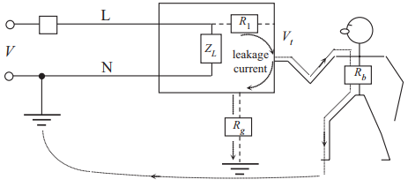
Para proteger a las personas (operadores, técnicos de mantenimiento y reparación y público en general) contra descargas eléctricas si entran en contacto con partes metálicas que normalmente no están bajo tensión y no conducen corriente, se debe asegurar que en condiciones de falla el potencial de dichas piezas no alcance un valor que se considere peligroso para las personas ni dé lugar a corrientes de fuga que, aunque sean muy pequeñas, pueden elevar con el tiempo la temperatura del material por el que circula hasta un valor suficiente para iniciar un incendio si el material es fácilmente inflamable. La protección se proporciona mediante la puesta a tierra deliberada de todas las estructuras metálicas, bastidores de motores, generadores y transformadores, envolventes metálicas de todas las herramientas y equipos de control, cajas de conexiones, bandejas de cables,
La figura 1.1 muestra el circuito equivalente de un equipo eléctrico conectado a una fuente de alimentación de tensión V. Las resistencias que se muestran son las siguientes:
  R1: resistencia del aislamiento entre las partes vivas y la caja del equipo,
  R g: resistencia entre carcasa y tierra, y
  Rb: resistencia del cuerpo de una persona a tierra.
FIGURA 1.1 Equipo aislado

Slide 8

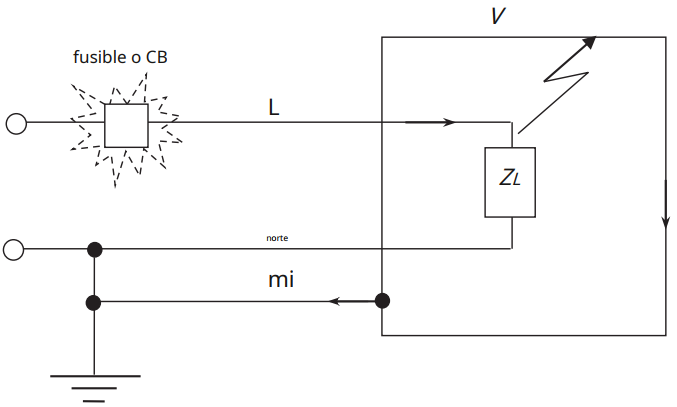
El voltaje Vt que aparece en el caso es
Cuando ocurre un cortocircuito entre el conductor vivo y la caja (R1=0), Vt se vuelve igual a V y la corriente que circula a través del cuerpo de una persona que toca el marco es
Si el caso estuviera conectado a una tierra perfecta tal que Rg=0, entonces el caso siempre estaría en potencial cero. Sin embargo, en la práctica, la resistencia a tierra nunca es cero, por lo que, en condiciones de falla, el voltaje de la carcasa es V y permanece en ese valor hasta que el dispositivo de protección (fusible o interruptor) desconecte la alimentación (Figura 1.2).
FIGURA 1.2 Equipo puesto a tierra.
Para asegurarse de que la persona que toca la caja no esté en riesgo, el circuito debe desconectarse dentro de un tiempo específico (consulte la Sección 1.3); dado que el tiempo de operación de los dispositivos de protección depende de la magnitud de la corriente de cortocircuito, es necesario asegurarse de que la resistencia entre la caja y tierra sea lo suficientemente pequeña para permitir el paso a tierra de una corriente cuyo valor sea suficiente para operar el dispositivo de protección dentro

Slide 9
del tiempo permitido. Para cumplir con este requisito, la resistencia a tierra no debe exceder un cierto valor generalmente especificado por las normas nacionales o internacionales. Este valor varía entre 1 y 25 Ω dependiendo de la magnitud de la corriente de cortocircuito.
En cuanto a la protección de edificios e instalaciones contra la caída de rayos, ésta se realiza mediante sistemas de puesta a tierra especialmente diseñados para este fin y su realización viene determinada por la criticidad de dicha protección. La protección de estructuras contra rayos se trata en el Capítulo 8.
En todas las especificaciones nacionales e internacionales, la conexión a tierra de protección de todos los equipos es un requisito de seguridad obligatorio, independientemente de otras consideraciones, como la compatibilidad electromagnética, por ejemplo. Por lo tanto, es de primordial importancia que exista una estrecha colaboración entre el consultor de ingeniería responsable del diseño del sistema de alimentación y puesta a tierra de cualquier instalación y el diseñador del equipo electrónico que se instalará en el edificio para elegir el sistema óptimo que cumplir con los requisitos de seguridad y los requisitos de compatibilidad dentro del entorno electromagnético en las instalaciones.

Slide 10
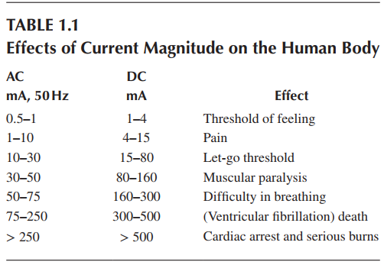
1.2 EFECTO DE LA DESCARGA ELÉCTRICA EN LOS SERES HUMANOS
Una persona está sujeta a una descarga eléctrica si toca cualquier conductor vivo u otro cuerpo metálico y al mismo tiempo toca otro cuerpo conectado a tierra o está de pie sobre un suelo húmedo o descalzo. Aunque la creencia común es que el voltaje es la causa del choque, las consecuencias y la gravedad del choque dependen de muchos factores, el más importante de los cuales es la magnitud de la corriente que circula a través del cuerpo, la trayectoria de esta corriente, y su duración.
Numerosos estudios y observaciones han demostrado que el efecto de una corriente de baja frecuencia (0–300 Hz) en el cuerpo humano varía con la magnitud de la corriente que circula a través del área del pecho. La tabla 1.1 muestra un resumen de los efectos producidos por las magnitudes de corriente alterna y continua para duraciones de unos pocos s. Tenga en cuenta que la magnitud de corriente está en miliamperios.

Slide 11
La corriente mínima que pueden sentir los seres humanos es de un miliamperio. Entre 6 y 10mA se pierde el control muscular de modo que una persona no puede soltar ningún cuerpo electrificado sostenido en su mano. A medida que aumenta la magnitud de la corriente, la respiración se vuelve difícil y los músculos se paralizan. Estos efectos no son permanentes y desaparecen si se corta la corriente en unos pocos s. Incluso si la respiración se detiene, la persona lesionada puede salvarse de la asfixia mediante la respiración artificial. Sin embargo, si la corriente está entre 75 y 250 mA, la descarga eléctrica es fatal. La razón de esto es que dentro de este rango de corriente, el corazón entra en un estado conocido como fibrilación ventricular en el que los músculos del corazón ya no se contraen en sincronismo. Este estado se llama paro cardíaco y es más peligroso ya que solo puede revertirse con equipos especializados que solo están disponibles en los hospitales. Las corrientes superiores a 250 mA provocan un paro cardíaco, el cese de la respiración y quemaduras graves;
En el caso de la corriente continua, las magnitudes de corriente que producen los efectos anteriores varían entre dos y cuatro veces los valores de CA como se muestra en la Tabla 1.1.
A altas frecuencias, la magnitud de la corriente necesaria para producir los efectos anteriores aumenta al aumentar la frecuencia debido al efecto pelicular. Por ejemplo, el umbral de sensación a 70 kHz es de 100 mA y para frecuencias superiores a 100-200 kHz el efecto se limita a una sensación de calor oa la aparición de quemaduras superficiales.

Slide 12
1.3 EFECTO DE LA DURACIÓN DE LA CORRIENTE
Para evitar que una descarga eléctrica cause la muerte, la magnitud de la corriente debe ser menor que la que causa la fibrilación ventricular. Como se mencionó anteriormente, la magnitud de esta corriente varía entre 75 y 250 mA (el valor real depende del tamaño del cuerpo) si la duración de la corriente es de unos pocos s. Los experimentos y las estadísticas indican que cuanto más corta es la duración de la corriente, mayor es la corriente necesaria para provocar la fibrilación. Aunque existe un acuerdo total entre los investigadores sobre la importancia de la duración de la corriente, no existe una ley o ecuación acordada internacionalmente para relacionar la magnitud de la corriente que causa la fibrilación con la duración de esa corriente. La relación más común utilizada es la que llegó por Dalziel y modificado más recientemente por otros, sobre la base de numerosos experimentos, esta relacion es
dónde t es la duración de la corriente de choque en s y k es una constante cuyo valor depende del peso de la persona:
  k=0,116 para el 99,5% de las personas que pesan 50 kg
  k=0,157 para el 99,5% de las personas que pesan 70 kg
  Si suponemos que k=0.116 entonces,
  Ib =116mA t =1s
  Ib = 367mA t =0,1 s

Slide 13
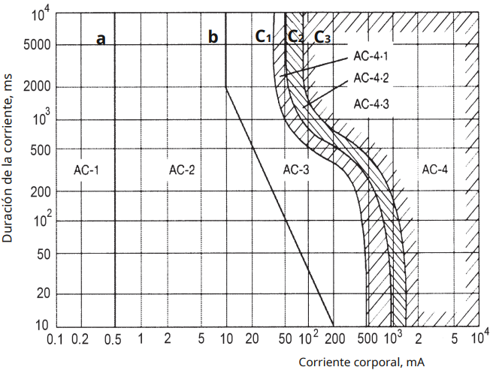
La ecuación (1.2) se basa en experimentos en los que la duración de la corriente varió entre 0,03 y 3 s, y en el supuesto de que la resistencia del cuerpo humano es de 1000 Ω (consulte la Sección 1.4). Esta ecuación muestra que se permiten corrientes de choque más altas si se utilizan dispositivos de protección de alta velocidad para desconectar la corriente y limitar su duración. Si existe la probabilidad de que la duración de la descarga sea prolongada sin ayuda inmediata, entonces, para evitar que la persona lesionada se ahogue debido al cese de la respiración, es preferible limitar la corriente máxima de descarga a 25 mA. Sin embargo, la mayoría de los diseñadores prefieren limitar esta corriente al valor permitido (9 mA para hombres y 6 mA para mujeres).
FIGURA 1.3 Zonas de tiempo/corriente convencionales de los efectos de las corrientes CA (15–100 Hz) en las personas para una ruta de corriente correspondiente a la mano izquierda a los pies según IEC 60479-1 (consulte la Tabla 1.2).

Slide 14
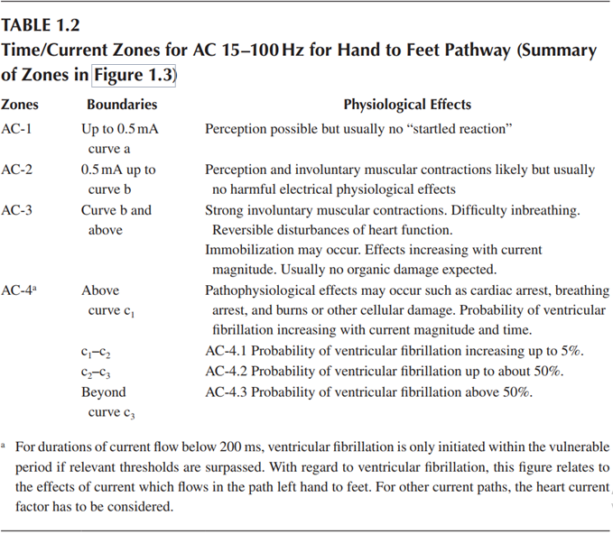
La Figura 1.3 muestra los efectos fisiológicos de la duración de la corriente alterna (15–100 Hz) en el cuerpo humano de acuerdo con el estándar de la Comisión Electrotécnica Internacional (IEC),y en la Tabla 1.2 se da un resumen de las zonas de tiempos.

Slide 15
1.4 LA RESISTENCIA ELÉCTRICA DEL CUERPO HUMANO
Es difícil especificar un valor exacto para la resistencia del cuerpo humano, ya que su valor está determinado por varios factores, como la edad, el sexo, el peso, el estado físico general, el grado de sequedad de la piel y la posición del cuerpo en el momento de la El accidente. La resistencia total del cuerpo consta de dos partes: la resistencia de la piel y la resistencia interna.
La resistencia de la piel varía entre 100 Ω/cm² para piel mojada y 3×105 Ω/cm² para pieles secas con valores superiores a los de las personas con manos ásperas como los trabajadores manuales.
La resistencia interna del cuerpo está en el rango de 400 a 600 Ω entre las extremidades: mano a mano, mano a pie o pie a pie.
Aunque existe una gran discrepancia en el valor de la resistencia general del cuerpo, las mediciones y la experiencia han demostrado que un valor adecuado para esta resistencia es de 1000 Ω entre las extremidades (mano a mano, mano a ambos pies o de un pie al otro) . Este es el valor adoptado por la mayoría de los estándares y es el que utilizaremos a lo largo de este libro.

Slide 16
2Resistencia a Tierra
2.1 RESISTENCIA A TIERRA DE UN HEMISFERIO
El hemisferio es la forma geométrica más simple de un electrodo de tierra cuya resistencia a tierra se puede calcular fácilmente. Si asumimos que la región alrededor del hemisferio está dividida en capas hemisféricas concéntricas de igual espesor dx(Figura 2.1) y que la resistividad de tierra es uniforme, es evidente que la coraza más cercana al electrodo tiene la mayor resistencia ya que tiene el área normal más pequeña al flujo de corriente. Cada capa sucesiva tiene un área más grande y, por lo tanto, una resistencia más pequeña. La resistencia total entre el electrodo y tierra se puede determinar de la siguiente manera. DejaraSea el radio del hemisferio,Ila corriente que circula a tierra, y ρ(Ω
·m) la resistividad de la tierra. La resistencia de una capa de radioXy espesordxes
dr=ρdx/2πX2
y la resistencia entre la superficie del electrodo y un punto a una distancia radial rde su centro es
R =∫
r
ρ-1 1-
(2.1)
^{dr=} 2π-⁻a ⁻ r-⁻
a
Sirse vuelve infinita la resistencia absoluta a tierra del hemisferio es
ρ
Rg= _{2πa} ohmios
(2.2)
r
a
X
dx
FIGURA 2.1Electrodo de tierra hemisférico.
7

Slide 17

8
Introducción a la puesta a tierra de seguridad
La figura 2.2 muestra la variación de la resistencia a tierra dada por la ecuación. (2.1). De esta ecuación se desprende que el 90% de la resistencia absoluta del electrodo a tierra se encuentra en la región alrededor del electrodo cuyo radio es diez veces el radio del electrodo mismo.
La diferencia de potencial entre el electrodo y un punto a una distanciardesde su centro está dada por
Yo Yo
VArkansas=infrarrojos= −
2πa 2πr
(2.3)
Dado que el potencial absoluto en cualquier punto es el potencial en ese punto con respecto a un punto en el infinito (potencial cero), el potencial absoluto del electrodo es (Figura 2.3)
_{Va=} Yo
2πa
Y el potencial absoluto a distanciares
_{Vr=} Yo
(2.4)
2πr
La figura 2.4 muestra la distribución de potencial alrededor del electrodo.
Rg = ρ/2πa
a r
FIGURA 2.2Resistencia a tierra de un electrodo hemisférico.
I
a
0
Vr= Iρ/2πr
Va= Iρ/2πa
FIGURA 2.3Potencial absoluto en el electrodo (Va) y a distanciar(Vr).

Slide 18



Resistencia a Tierra
9
Vr
V12
1
2
r
FIGURA 2.4Distribución de potencial alrededor de un electrodo hemisférico.
Para determinar la influencia de la profundidad de enterramiento, supondremos que el conductor que lleva la corriente al electrodo está aislado de tierra. Si un electrodo esférico de radioaestá enterrado en un medio de extensión y resistividad infinitas ρΩ·m (Figura 2.5a), es evidente que en este caso
ρ _{; =} ρI
Rg= _{4πa}
Vr= ^{ρI} ;
Vmáximo
(2.5)
4πr 4ρa
Todos estos valores son la mitad de los correspondientes a un electrodo hemisférico. Si el electrodo está enterrado a una profundidadhms por debajo de la superficie de la tierra, como se muestra en la figura 2.5b, podemos determinar su resistencia y la distribución de campo y potencial en la superficie de la tierra de la siguiente manera.
La dirección de la corriente en la superficie de la tierra debe ser tangencial a la superficie y esta condición límite se cumple si suponemos que la presencia de una imagen del electrodo enterrado a una distancia vertical 2hde su centro, es decir, a una distanciah sobre la superficie de la tierra como se muestra en la figura 2.5b y que la corriente que ingresa al electrodo de imagen es igual a la que ingresa al electrodo real. Si suponemos que 2h>> ael potencial en la superficie de cualquiera de los electrodos es
h
r
X
PAG
h
r
a
(a) (b)
FIGURA 2.5(a) Electrodo enterrado en medio infinito. (b) Electrodo enterrado a una profundidadhde la superficie

Slide 19
10
Introducción a la puesta a tierra de seguridad
_{o=} Yo ₊ Yo _{= Yo- +} a-
(2.6)
4πa 4π(2h) 4π a--1 2h--
Por lo tanto, la resistencia a tierra de la esfera enterrada es
Rg=Vo/I= ^{ρ-1 +}
a-
4πa-- 2h--
₌ ρ-1-
1+ -ª-
(2.7)
2πa-⁻ -⁻
2
2h-- ₋-
y el potencial del punto P en la superficie del suelo es
_{X=} Yo-1 ₊ 1- ₌ Yo
4_{π}--_{r}
r-- 2πr
₌ Yo
(2.8)
2πa(X2+h2)1/ 2
El valor máximo de este potencial (aX=0) es
Yo ₌ Yo- a-
máximo= _{2πh}
2πa-⁻h- ⁻
(2.9)
La figura 2.6a muestra la distribución de potencial en la superficie del terreno que rodea al electrodo enterrado. Es evidente que enterrar el electrodo disminuye la diferencia de potencial que aparece entre dos puntos cualesquiera de la superficie terrestre.
VX
potencialVXde un hemisferio en Nivel del suelo
mXi
potencialVXde esfera enterrada
0.7h
X
h
conductor aislado
desde el suelo
h
(a) (b)
FIGURA 2.6(a) Potencial y (b) distribución del campo eléctrico en la superficie del suelo alrededor del electrodo enterrado.

Slide 20
Resistencia a Tierra 11
Esta es la diferencia de potencial que aparece entre los pies de una persona que camina en la región alrededor del electrodo durante el paso de una corriente de falla a tierra y se conoce como lavoltaje de pasoque se discutirá en detalle en el Capítulo 4.
La diferencia de potencial entre cualquier persona conectada al electrodo de tierra y un punto en la superficie del suelo inmediatamente arriba del electrodo es
ρI-1 3 -
Vo−Vmáximo= _{4π} -_{-a} − _{2h-}
(2.10)
Esta diferencia de potencial se denominavoltaje de contacto, y aumenta con el aumento de la profundidad del entierro.
El campo eléctrico en el punto P es, de la ecuación (2.8),
miX=− =
dV Iρx
(2.11)
dx 2π(X +h )
2 2 3/ 2
Es cero en un punto verticalmente por encima del electrodo (X=0) y tiene un valor máximo a una distanciaX=0.7h:
mi
Yo
(2.12)
^{máximo=} 2π(1.6h)2
La figura 2.6b muestra la distribución del campo en la superficie del suelo que rodea al electrodo enterrado.
2.2 MEDIDA DE LA RESISTENCIA A TIERRA DEL ELECTRODO
El método más fiable y utilizado con más frecuencia para medir la resistencia a tierra de un electrodo de tierra es el denominadocaída de potencialmétodo. En este método (Figura 2.7), E representa el electrodo de tierra y C y P son electrodos auxiliares. Si una corrienteIcircula entre C y E y la diferencia de potencial entre E y P es V, entonces (sujeto a las condiciones establecidas a continuación) la relaciónV/I da la resistencia requerida a tierra del electrodo E. La fuente de la corriente Ies la alimentación S la que genera una tensión constante que debe ser alterna para evitar cualquier acción electrolítica y su frecuencia debe ser superior a la frecuencia industrial, entre 70 y 80 Hz, para facilitar la eliminación de corrientes parásitas a frecuencia industrial.
Si se realizan una serie de mediciones con diferentes valores de la distanciaHse obtiene una curva similar a la que se muestra en la Figura 2.7. Esa parte de la curva que es casi horizontal es la verdadera resistencia del electrodo E. Como se verá a continuación, la extensión de esta sección horizontal depende de la distanciaDentre los electrodos E y C, es decir, en el grado de superposición del área de resistencia (ver Sección 3.6) de estos electrodos.
Suponga que el electrodo E se reemplaza por un electrodo hemisférico equivalente de radioa(ver Sección 3.1). El electrodo de corriente C y el electrodo de potencial P están a distanciasDyH, respectivamente, desde el centro del hemisferio. Suponer que

Slide 21
12
Introducción a la puesta a tierra de seguridad
S
fuente de ca
A
I
V
I
mi
PAG
C
a
D
H
resistencia
posición de la sonda,H
FIGURA 2.7Método de caída de potencial.
la corrienteIentra en E y sale en C. Con referencia a la sección anterior, es posible expresar el potencial en diferentes puntos de la siguiente manera:
Potencial absoluto en E debido a la entrada de corriente:
Yo/2πa
Potencial absoluto en E debido a la salida de corriente en C:
−Yo/2π(D −a) = −Yo/2πD(D>>a)
Por lo tanto, el potencial absoluto en el punto E es
_{Vmi=} Yo-1 ₋ 1 -
2π⁻-a D-⁻

Slide 22
Resistencia a Tierra
13
Potencial absoluto en P debido a la entrada de corriente en E:
Yo/2πH
Potencial absoluto en P debido a la salida de corriente en C:
−Yo/2π (D−H)
Por lo tanto, el potencial absoluto en el punto P es
Yo-1 1
^{VPAG=} 2π⁻-H ⁻ D−H- ⁻
y la diferencia de potencial entre los puntos E y P es
VEP=Vmi–VPAG=V
₌ Yo-1 1 1 1 ₋
– − +
2π⁻-un DHD−H-
si dejamos
D/a=C;H/a=pag
la resistencia medida entre E y P viene dada por
REP=V/I= _{2π} -1 -
ρ - 1 ₋ 1 ₊ 1 -
a- C pagC−pag--
Dado que la resistencia real de un electrodo hemisférico esρ/2πaentonces la relación entre la resistencia medida y la resistencia real es
Resistencia medida
=1 − ⁻¹
1 1 -
(2.13)
Resistencia real
^{--C +} pa⁻gC−pag--
La cantidad entre paréntesis representa el error fraccionario que resulta de la elección de las distanciasDyH. La condición para el error cero es
1 ₊ ₋1 1 ₌₀
C pagC−pag
pag2+c.p.–C2= 0

Slide 23
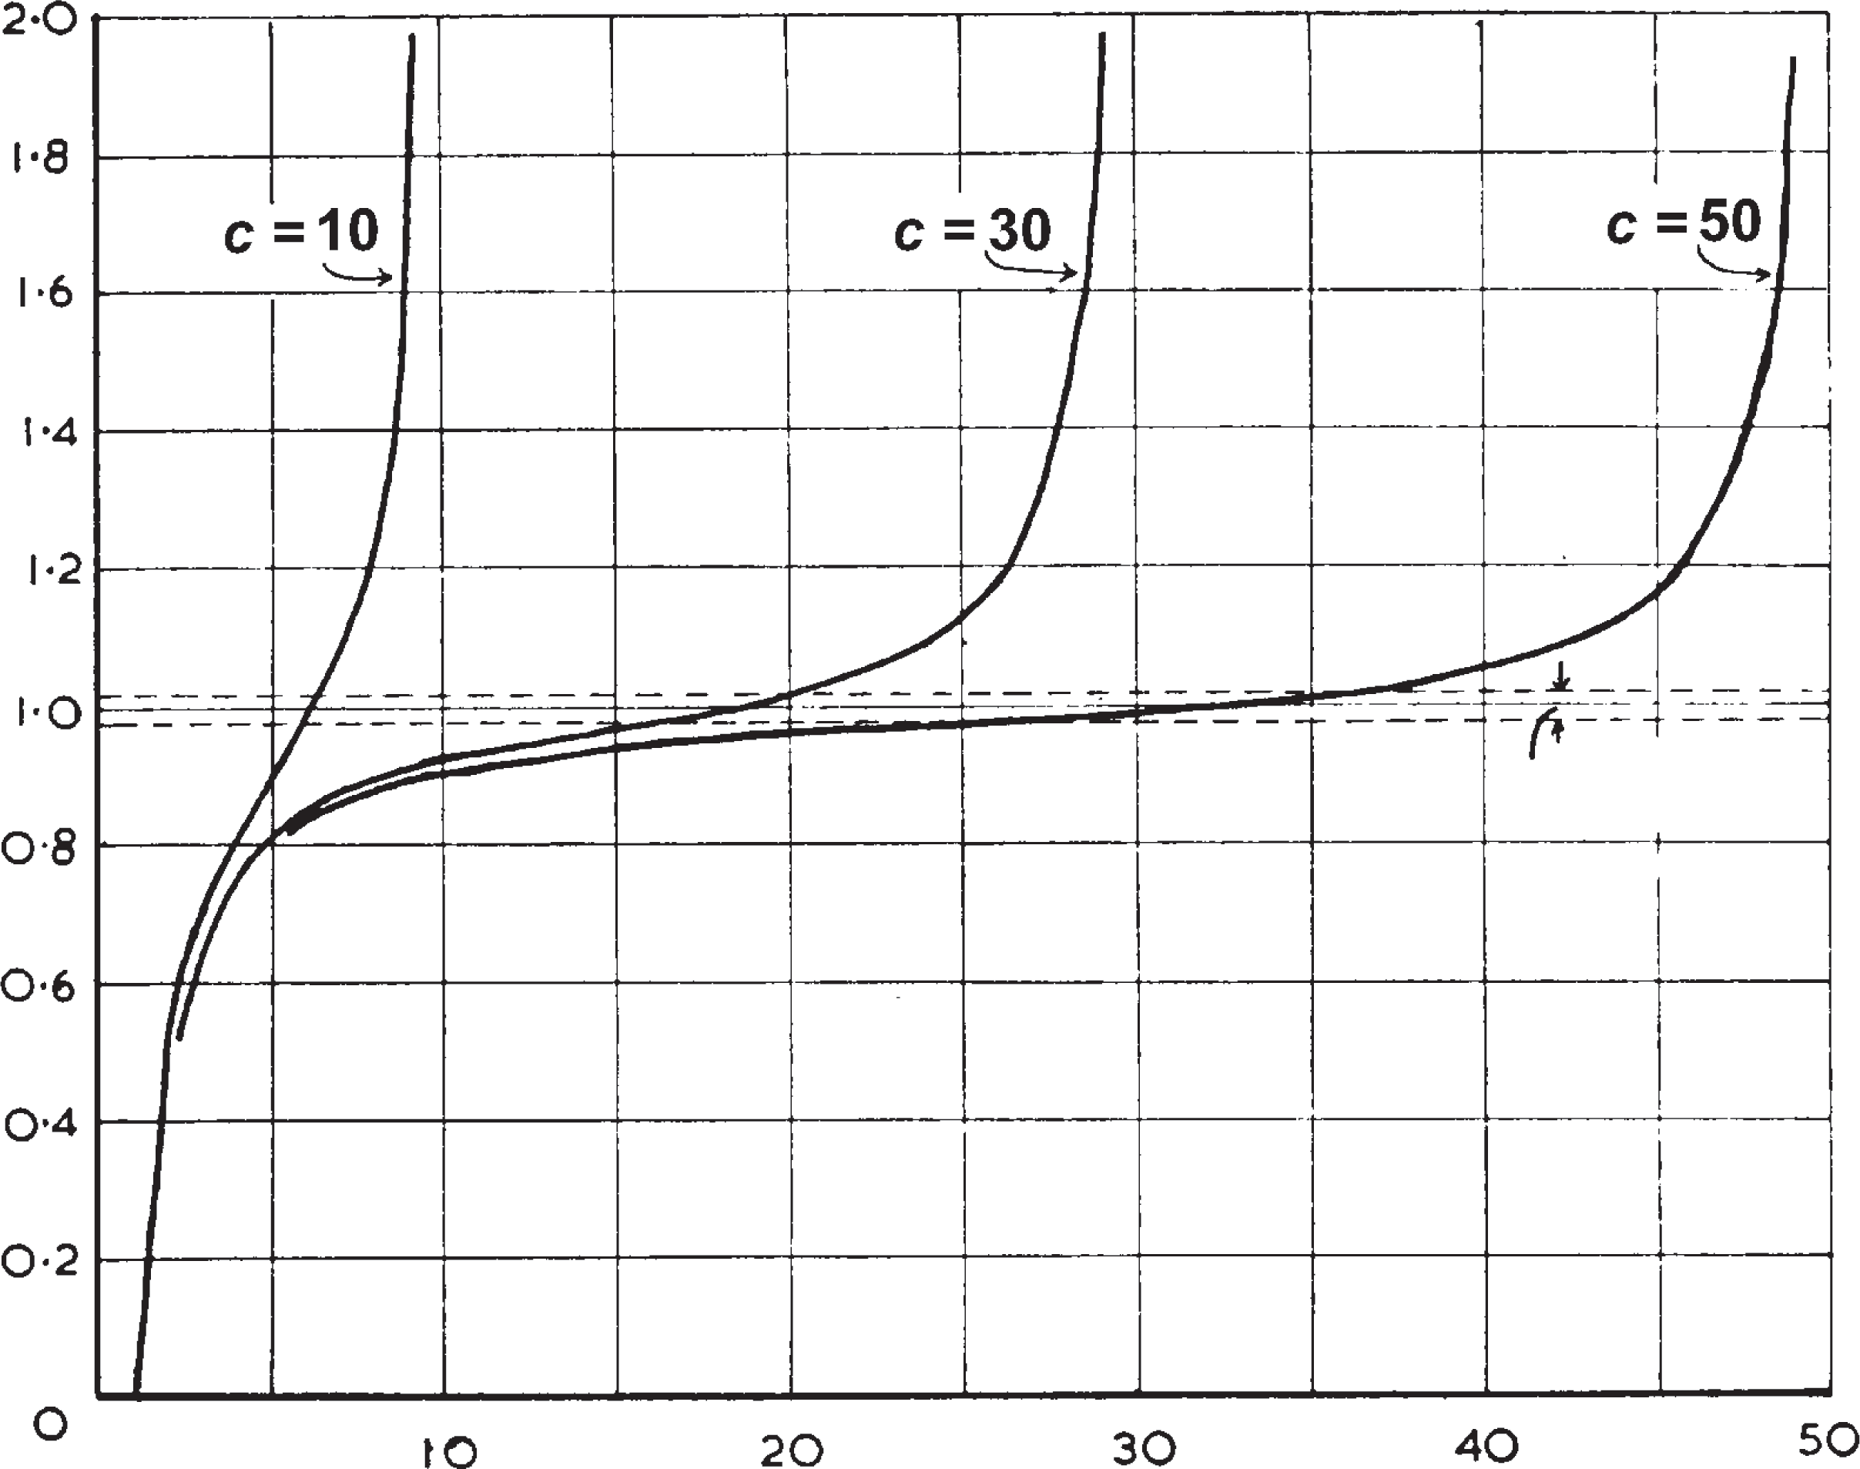
14
Introducción a la puesta a tierra de seguridad
la raiz positiva depages
pag=1 2C( 5 − 1) = 0,618C
eso es,
H=0.618D
(2.14)
Este resultado muestra que cualquiera que sea la distanciaDentre el electrodo E y C es posible obtener la resistencia del electrodo E a tierra cuando la distanciaH entre este y el electrodo de potencial P es 61.8% deD.
La figura 2.8 muestra una representación gráfica de la ecuación. (2.13). El error fraccionario en la resistencia del electrodo E se grafica como una función de la relaciónpag=Japara diferentes valores de la razónC=fecha de nacimiento. Es evidente que cuanto mayor sea el valor deCcuanto menor sea el error en el valor real de la resistencia del electrodo E que surge de cualquier error en el ajuste de la distanciaH=0.618D. Se ha acordado que el error en la resistencia real debe estar dentro de±2%.
La figura 2.9 muestra la relación entre el radioadel hemisferio equivalente al electrodo de tierra y las distanciasDyHtal que el error se encuentra dentro±2%.
Cuando el sistema de puesta a tierra consta de varios electrodos o de una red de tierra, los electrodos auxiliares deben colocarse fuera del área del sistema de puesta a tierra. El electrodo de potencial P debe ubicarse a una distancia no menor de 5 veces
2.0
1.8
1.6
1.4
1.2
1.0
0.8
0.6
0.4
0.2
0
 |  |  |  |  |  | límites de error ± %2
resistencia medida/resistencia real
0
10
20
30
pag
40
50
FIGURA 2.8Representación gráfica de la ecuación. (2.13).

Slide 24
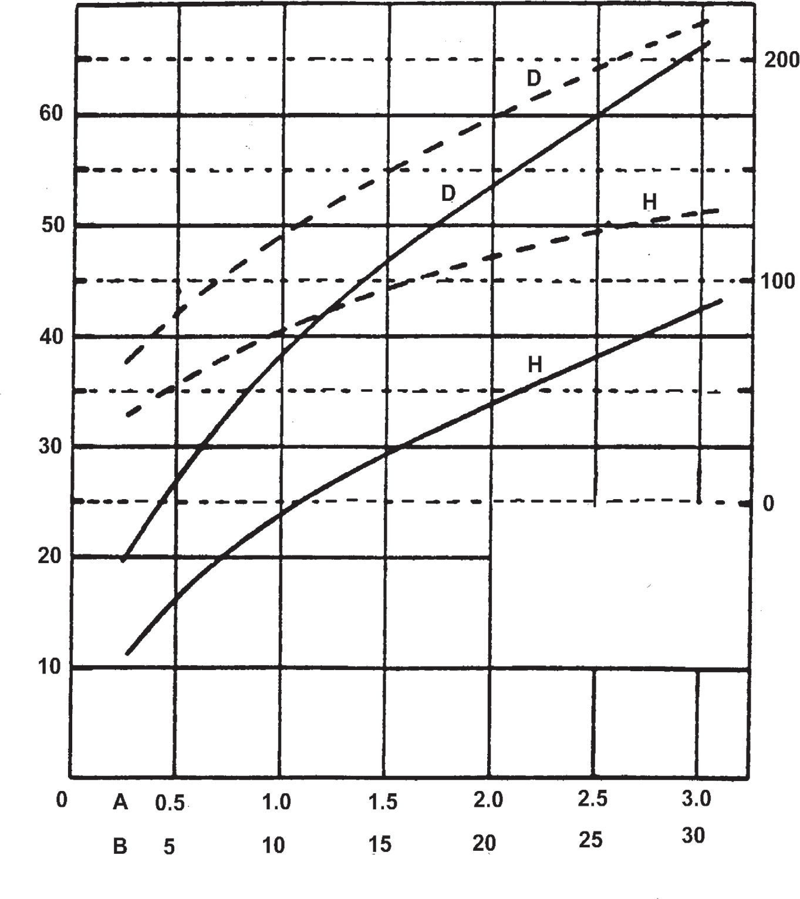


Resistencia a Tierra
15
DistanciaHoD(m)
DistanciaHoD(m)
A
B
Radio del hemisferio equivalente (m)
FIGURA 2.9Separación de electrodos auxiliares para mantener el error de medición dentro±2%. (Curvas adaptadas de la Ref. [1].)
la distancia radial más larga del área y el electrodo de corriente C a una distancia no menor de 30m de P. En este caso las distanciasDyHse miden desde el centro de gravedad eléctrico del sistema de puesta a tierra como se muestra en la Figura 2.10. En este caso
H′ =0,62D′
(H+X) = 0.62(D+X)
H=0,62D–0.38X
(2.15)
punto de conexión
con sistema de tierra
centro de gravedad del sistema de tierra
mi
PAG
C
X
H
H'
D
D'
FIGURA 2.10Medición de la resistencia a tierra de un sistema de puesta a tierra extendido.

Slide 25
dieciséis
Introducción a la puesta a tierra de seguridad
torre de ángulo
θ
PAG
½θ
C
C
PAG
FIGURA 2.11Posicionamiento de electrodos auxiliares para medir la resistencia a tierra de una torre angular.
El valor aproximado deXpuede determinarse a partir de la ecuación
X=A/π
dóndeAes el área que encierra los electrodos de tierra.
Al medir la resistencia a tierra de cualquier torre de línea de transmisión aérea, los electrodos auxiliares deben colocarse en una dirección perpendicular a la dirección de la línea para evitar cualquier error resultante de los efectos de inducción. Si la torre es una torre angular (Figura 2.11), los electrodos auxiliares deben estar a lo largo de la línea que divide el ángulo entre las dos direcciones de la línea.
(2.16)
  RESISTIVIDAD DEL SUELO
El conocimiento de la resistividad del suelo es de suma importancia ya que la resistencia a tierra de cualquier electrodo o sistema de electrodos enterrado es directamente proporcional a la resistividad del suelo. La mayoría de los suelos y rocas no conducen la electricidad si están completamente secos. Sin embargo, si contienen humedad, su resistividad disminuye mucho y pueden considerarse conductores, aunque su conductividad es muy pequeña en comparación con la de los metales. Como ejemplo la resistividad del cobre es 0.017µΩ·m mientras que la del suelo ordinario es de 100 Ω·m.1
Los factores más importantes que determinan la resistividad de un suelo son los siguientes:
    Tipo de suelo
    Contenido de humedad
    Tipos de sal disuelta y su concentración
    Temperatura y presión
    Tamaño de las partículas
1La unidad de resistividad en ohm-m representa la resistencia de un cubo de lado 1 m1 Ω·m= 100 Ω·cm

Slide 26

Resistencia a Tierra 17
La siguiente tabla da el rango aproximado para la resistividad de diferentes tipos de suelos:
Arcilla arenosa (mezcla de arcilla, arena y ceniza)
Marga
Mezcla de arcilla arenosa y piedra Arena y grava
Arenisca y pizarra
roca cristalina
Concreto (1 parte de cemento + 3 partes de arena) Concreto (1 parte de cemento + 5 partes de grava)
5–50 Ω·m
8–50
40–250
60–100
10–500
200–10,000
50–300
100–8,000
Uno de los factores más importantes que incirculan en la resistividad del suelo es la cantidad de agua retenida en el suelo, es decir, su contenido de humedad y la resistividad de esta agua misma y, por lo tanto, el tipo y concentración de sales disueltas en ella. El contenido de humedad de cualquier suelo cambia con los cambios en el clima, en las estaciones, en la naturaleza del subsuelo y en la profundidad de la capa freática. Excepto en los desiertos, es raro que un suelo esté completamente seco; sin embargo, también es raro que el contenido de humedad exceda el 40%. En general, el contenido de humedad varía desde alrededor del 10% en las estaciones secas hasta alrededor del 35% en las estaciones lluviosas.
Las mediciones indican que el valor de la resistividad del suelo no cambia mucho si el contenido de humedad excede el 20%, pero cambia considerablemente cuando el contenido de humedad cae por debajo de ese valor (Figura 2.12). Por ejemplo, encontramos que para un contenido de humedad del 10 %, la resistividad es 30 veces mayor que para un contenido de humedad del 20 %. Debido a estas grandes variaciones, las mediciones de la resistividad del suelo con fines de puesta a tierra deben realizarse en la estación seca para representar las peores condiciones posibles en lo que respecta a la resistencia a tierra del sistema de puesta a tierra.
4000
resistividad, ohmím
3000
2000
1000
0
0
10 20 30
40 50
contenido de humedad %
FIGURA 2.12Variación de la resistividad de suelos arcillosos con contenido de humedad.

Slide 27
18
Introducción a la puesta a tierra de seguridad
Hay un aumento considerable en la resistividad del suelo a medida que la temperatura desciende por debajo del punto de congelación. Por ejemplo, la resistividad de la arcilla arenosa con un contenido de humedad de alrededor del 18 % aumenta de alrededor de 50 Ω·m a 20°C a unos 360 Ω·m a – 15°C. Esto debe tenerse en cuenta al instalar electrodos de tierra en regiones frías; el aumento de la resistividad se puede minimizar enterrando los electrodos por debajo de la línea de escarcha.
Cabe señalar aquí que, en general, la resistividad de un suelo está asociada con su grado de corrosividad. Esto se debe a que la resistividad está determinada principalmente por el contenido de humedad, así como por el tipo y la concentración de sales disueltas que dicha humedad siempre contiene. La siguiente es una guía aproximada de la correlación entre resistividad y corrosividad:
Resistividad (Ω·m)
Grado de Corrosividad
<5
5–10
10–20
20–100
> 100
Altamente corrosivo
Corrosivo
Moderadamente corrosivo Ligeramente corrosivo Levemente
Cuando la medición de la resistividad del suelo en un sitio determinado es difícil, los siguientes valores pueden usarse como guía:
Tipo de suelo
Resistividad (Ω·m)
10
suelo orgánico húmedo
Suelo húmedo Suelo seco suelo rocoso
100
1,000
10,000
2.4 MEDICIÓN DE LA RESISTIVIDAD DEL SUELO
Básicamente, existen tres métodos principales para medir la resistividad del suelo:
Método de caja simple
El método Wenner
Dispositivo de inducción electromagnética
2.4.1 SimplementarBbueymétodo
En este método, una muestra de suelo del sitio se empaqueta bien en una caja rectangular de material aislante con dos electrodos de placa idénticos en cada extremo (Figura 2.13). Se aplica una fuente de CA (no de CC para evitar la polarización del electrodo) entre las placas y se mide la corriente. La resistividad se obtiene simplemente de la ley de Ohm.
Este método simple es adecuado para realizar pruebas in situ si se sabe que la consistencia del suelo en el sitio es uniforme en un área grande y con suficiente profundidad. Por lo demás es barato

Slide 28

Resistencia a Tierra
19
= / = /
L
área de fin
platos (S)
ρ=contra/ILLINOIS
A
FIGURA 2.13Caja simple para medida de la resistividad del suelo.
y un método de laboratorio simple para determinar la resistividad de diferentes tipos de suelo, así como el efecto que la humedad, la temperatura y los aditivos (como las sales) tienen sobre la resistividad del suelo.
2.4.2 vatiosennermétodo
Este es el método más común para medir la resistividad del suelo (Figura 2.14). En este método, cuatro electrodos se introducen en el suelo a lo largo de una línea recta a intervalos iguales.
Una corriente conocidaIpasa entre los electrodos 1 y 4 y la diferencia de potencialVse mide entre los electrodos 2 y 3. Suponiendo que la longitud de la sonda es pequeña en comparación con la separación de los electrodos (que es el caso habitual), tenemos que
Potencial absoluto en 2 debido a la entrada de corriente en 1:
Yo/2πL
Potencial absoluto en 2 debido a la salida de la corriente en 4:
−Yo/4πL
Por lo tanto, el potencial absoluto total en 2 es
V2=Yo/4πL
S
I
V
I
1
2
3
4
L L
FIGURA 2.14Método de Wenner para medir la resistividad del suelo.
L

Slide 29
20
Introducción a la puesta a tierra de seguridad
De manera similar, el potencial absoluto total en 3 es
V3= −Yo/4πL
Por lo tanto, la diferencia de potencial entre 2 y 3 es
V23=V2–V3=V=Yo/2πL
y la resistividad del suelo viene dada por
ρ= (V/I)2πL=2πLR
(2.17)
dóndeρes la resistividad real del suelo si el suelo es homogéneo. Sin embargo, dado que la resistividad de un suelo generalmente varía con la profundidad (capa superior del suelo, capa del subsuelo), la resistividad medidaρrepresenta elresistividad aparentedel suelo en el sitio de medición. Al aumentar la distancia entre sondasL, la corriente penetra una distancia mayor y más profunda y da una mejor estimación de la resistividad si esta última varía apreciablemente con la profundidad.
Si la longitud de la sondayono es pequeño en comparación con la separación de la sondaL, entonces la resistividad aparente viene dada por
ρ=
4πLR
(2.18)
1 +
2L L
−
L2+ 4yo2 L2+yo2
SiL≫yoentoncesρ= 2πLR.
Al medir la resistividad del suelo en un sitio, se recomienda realizar varias mediciones con diferentes valores de la distancia.Lentre los electrodos para obtener un valor promedio de la resistividad. Cualquier cambio en la resistividad con cambios enL es una indicación de que el suelo no es homogéneo y en particular que la resistividad cambia con la profundidad. Esto se debe a que cuanto mayor es la distancia entre los electrodos, mayor es la profundidad a la que penetra la corriente. En tales casos, es una práctica común suponer que la resistividad aparente medida con los electrodos a una distanciaL aparte es la resistividad media del suelo hasta una profundidadL. Aunque tal suposición no es precisa, se acepta desde el punto de vista práctico.
2.4.3 yelectromagnéticoiinduccionmétodo
Este método fue desarrollado principalmente para la medición de la conductividad del suelo para la prospección geofísica. Consiste esencialmente en dos bobinas: una bobina transmisora T alimentada por un generador de frecuencia de audio (10–20 kHz) y una bobina receptora R a distancia. slejos de T. Para medir la resistividad con fines de conexión a tierra, ambas bobinas se colocan con su plano plano sobre la superficie del suelo (posición de polarización vertical), como se muestra en la Figura 2.15. El campo magnético variable producido por la bobina de transmisión T induce corrientes de Foucault en el suelo debajo. Estas corrientes circulan en bucles cerrados.

Slide 30
Resistencia a Tierra
21
s
Bobina receptora R
Bobina transmisora T
remolino inducido corrientes
FIGURA 2.15Principio de inducción electromagnética para medir la conductividad del suelo (resistividad).
perpendicular al campo magnético. La magnitud de las corrientes es proporcional a la magnitud del campo, a la tasa de cambio de este campo y al área del bucle, e inversamente proporcional a la resistividad del medio en el que circulan. Los bucles de corrientes de Foucault generan su propio campo magnético y la bobina receptora detecta tanto este campo como el campo de la bobina primaria en la ubicación del receptor.
Siempre que se cumplan ciertos criterios de diseño.2la relación entre los campos secundario y primario es linealmente proporcional a la conductividad aparente del suelo y se puede expresar como
¹ =σ=
4 -H- _{s}
ωµ₀s2--H-- _{pag}
(2.19)
ρ
dónde
ρ=resistividad del suelo (Ω·m) σ= conductividad del suelo (S/m) ω= 2πf
s=espacio entre bobinas (m)
Hs=campo secundario en el bucle del receptor H
pag=campo primario en el bucle del receptor
Esta relación lineal es válida en el rango de 1 a 1000 Ω·m.
Cabe mencionar que las mediciones se pueden realizar con ambas bobinas colocadas ya sea planas en el suelo (polarización vertical) o con sus planos perpendiculares al suelo (polarización horizontal). En la primera posición, la profundidad de penetración es aproximadamente dos veces mayor que en la segunda posición y debe usarse al medirρ para fines de puesta a tierra. Sin embargo, las mediciones realizadas con polarización horizontal brindan información sobre la resistividad de la capa de suelo cerca de la superficie.
2JDMcNeill,Mediciones de conductividad electromagnética del terreno a números de inducción bajos,
Nota técnica, Geonics Ltd., 1980.

Slide 31
22
Introducción a la puesta a tierra de seguridad
La gran ventaja del método de inducción electromagnética (EM) es que es rápido, por lo que las mediciones en grandes extensiones se pueden realizar rápidamente. Otra ventaja es que al no tener jabalinas hincadas evita problemas de inyección de corriente (grava, lecho rocoso, nieve, hielo, etc.) y es ideal para mediciones en terrenos donde la hinca de jabalinas puede ser muy difícil (ej. terreno rocoso). Los resultados obtenidos por este método se comparan bien con los obtenidos por el método de Wenner. Sin embargo, el equipo EM es de 10 a 20 veces más caro que el requerido para una prueba de Wenner. Los instrumentos comerciales de medición EM están disponibles para profundidades de exploración de 6 a 30 m.
Cualquiera que sea el método de medición utilizado, siempre se debe mantener un registro de la fecha en que se realizaron las mediciones, la condición del suelo (húmedo o seco), la temperatura y cualquier información sobre la presencia (o sospecha de presencia) de conductores desnudos enterrados. en el sitio. La presencia de tales conductores puede afectar en gran medida la trayectoria del flujo de corriente en el suelo y, por tanto, el valor de la resistividad del suelo.
2.5 PROGRAMAS DE ORDENADOR
La existencia de más de una fórmula para la resistencia a tierra de la mayoría de las geometrías de los electrodos indica que las fórmulas no son exactas pero, sin embargo, han demostrado ser muy buenas aproximaciones. De hecho, se obtienen por aproximaciones matemáticas. La elección del método de aproximación depende esencialmente de la configuración geométrica del electrodo o del sistema de electrodos, de las condiciones de contorno y del grado de precisión requerido. Los métodos numéricos son los mejores ya que se pueden computarizar fácilmente. Los dos más comunes de estos métodos son los más adecuados para resolver la ecuación diferencial parcial que gobierna el comportamiento del sistema (p. ej., la ecuación de Laplace∇2V=0) son el método de diferencias finitas y el método de elementos finitos (FE). De estos, el método FE se adapta mejor a sistemas con geometría irregular, condiciones de contorno inusuales o medios no homogéneos.
Esencialmente, el método FE consiste en subdividir la región de interés en una serie de elementos finitos de forma simple que pueden ser de una, dos o tres dimensiones. Cuanto más finas sean las subdivisiones, más fielmente representará la estructura FE resultante la configuración original. Los nodos son los puntos donde los elementos se “conectan” y la colección de nodos constituye la malla FE. Luego se desarrolla una solución aproximada para cada elemento y la solución total se obtiene ensamblando las soluciones individuales de modo que todas las condiciones de contorno se satisfagan en todos los límites entre elementos. Por lo tanto, la ecuación diferencial parcial se resuelve por partes. Cabe señalar que la solución total requiere la solución de un número muy grande de ecuaciones lineales simultáneas. Esta es una tarea tan extremadamente laboriosa y que requiere mucho tiempo que los métodos FE solo se usaron en casos simples. Sin embargo, con la llegada de computadoras potentes y rápidas, FE se ha convertido en el método de elección para la determinación (entre sus muchas otras aplicaciones) de la resistencia a tierra de una gran variedad de geometrías y configuraciones de electrodos (por ejemplo, rejillas de puesta a tierra) tanto en Suelos uniformes y no uniformes. Hay una serie de programas disponibles comercialmente, como ETAP, CYMGRD o CONSOL Multiphysics, que utilizan el método FE como alternativa con la generación automática de mallas. FE se ha convertido en el método de elección para la determinación (entre sus muchas otras aplicaciones) de la resistencia a tierra de una gran variedad de geometrías y configuraciones de electrodos (p. ej., rejillas de puesta a tierra) tanto en suelos uniformes como no uniformes. Hay una serie de programas disponibles comercialmente, como ETAP, CYMGRD o CONSOL Multiphysics, que utilizan el método FE como alternativa con la generación automática de mallas. FE se ha convertido en el método de elección para la determinación (entre sus muchas otras aplicaciones) de la resistencia a tierra de una gran variedad de geometrías y configuraciones de electrodos (p. ej., rejillas de puesta a tierra) tanto en suelos uniformes como no uniformes. Hay una serie de programas disponibles comercialmente, como ETAP, CYMGRD o CONSOL Multiphysics, que utilizan el método FE como alternativa con la generación automática de mallas.
Cabe señalar que cualquiera que sea el método utilizado para predeterminar el valor de la resistencia a tierra de una configuración elegida, el valor real solo puede obtenerse mediante mediciones directas después de que se haya instalado el sistema.

Slide 32


3Electrodos de puesta a tierra
3.1 VARILLA IMPULSADA SIMPLE
Aunque el electrodo semiesférico es la forma geométrica más simple para calcular su resistencia a tierra, desde el punto de vista práctico, el tipo de electrodo de puesta a tierra más común (especialmente en redes de distribución) es la jabalina cilíndrica maciza enterrada verticalmente en el suelo (Figura 3.1). .
Laurent da una expresión bastante precisa para la resistencia de un electrodo de jabalina.1
R= ^{ρ} en^{3L}
(3.1)
2πL d
dóndeρes la resistividad del suelo,des el diám de la barra yLes la longitud de la jabalina.
Otras fórmulas de uso frecuente son las dadas por Tagg,2
R= ^{ρ} en^{4L}
(3.2)
2πL d
y el dado por Dwight,3
R= ^{ρ} -en^{8L} − ⁻
(3.3)
2πL- d
1--
d
L
FIGURA 3.1Electrodo de jabalina impulsada.
1P. Laurent,Fundamentos generales de las técnicas de puesta a tierra eléctrica., en la norma IEEE 80-1986 (R1991):
Guía de seguridad en puesta a tierra de subestaciones ACg.
2etiqueta GE,Resistencias de tierra, Newnes, Londres, 1964.
3HB Dwight, Cálculos de resistencias a tierra,elec. Ing., Vol. 55, pág. 1319, 1936.
23

Slide 33
24
Introducción a la puesta a tierra de seguridad
Como ejemplo típico, si asumimos qued=5 cm,L=6m, yρ= 100 Ω·m, encontramos que:
De la ecuación (3.1),R=15,60 Ω De la ecuación (3.2),R=16.17 Ω De la ecuación (3.3),R=15,55 Ω
Las diferencias entre estos valores no tienen importancia práctica, especialmente en vista de la inexactitud inherente en el valor de la resistividad del suelo.ρ. En el presente texto utilizaremos la Ec. (3.1).
Al igualar la Ec. (3.1) con la Ec. (2.2) podemos obtener el radioadel electrodo hemisférico equivalente, es decir, el hemisferio que tiene la misma resistencia a tierra que la jabalina,
_{a=} L
(3.4)
en(3L/d)
porque el diam de la jabalinadaparece en el término logarítmico en la ecuación. (3.1), la magnitud de la resistencia a tierra de un electrodo de jabalina no cambia significativamente con su diám, por lo que podemos considerar que su resistencia es directamente proporcional a la resistividad de tierra e inversamente proporcional a la longitud de la jabalina. Por otra parte, la resistencia a tierra de un electrodo hemisférico es directamente proporcional a la resistividad de tierra e inversamente proporcional a su radio. Si asumimos que la resistividad aumenta 100 veces, entonces, para una determinada resistencia a tierra, la longitud de una jabalina tendría que aumentarse 100 veces. El radio del hemisferio también tendría que aumentarse 100 veces y, por lo tanto, el volumen excavado aumentaría un millón de veces. Este ejemplo muestra la principal ventaja de usar jabalinas accionadas como electrodos de tierra.
La tabla 3.1 da la variación de la resistencia con la longitud de la barra para dos diáms de barra. Es evidente que el diám de la jabalina no tiene un efecto significativo sobre la resistencia de la jabalina a tierra. En la práctica, el diám de la jabalina se elige de modo que la jabalina pueda soportar ser clavada en el suelo sin doblarse ni sufrir ningún otro daño mecánico. La figura 3.2 muestra la relación entre la longitud de la jabalina y su resistencia a tierra para d= 2,5cm yρ= 100 Ω·m.
TABLA 3.1
Variación de la Resistencia a Tierra con la Longitud de la Varilla
 | Resistencia | Resistencia | radio equivalente
Longitud | R(Ω) | R(Ω) | a(m)
L(m) | d=5cm | d=2,5 cm | d=2,5 cm
1 | 0,61ρ | 0.76ρ | 0.21
2 | 0.38ρ | 0.44ρ | 0.36
4 | 0.22ρ | 0.25ρ | 0,64
8 | 0.123ρ | 0.137ρ | 1.16
dieciséis | 0.07ρ | 0.075ρ | 2.12
32 | 0.04ρ | 0.04ρ | 3.98

Slide 34
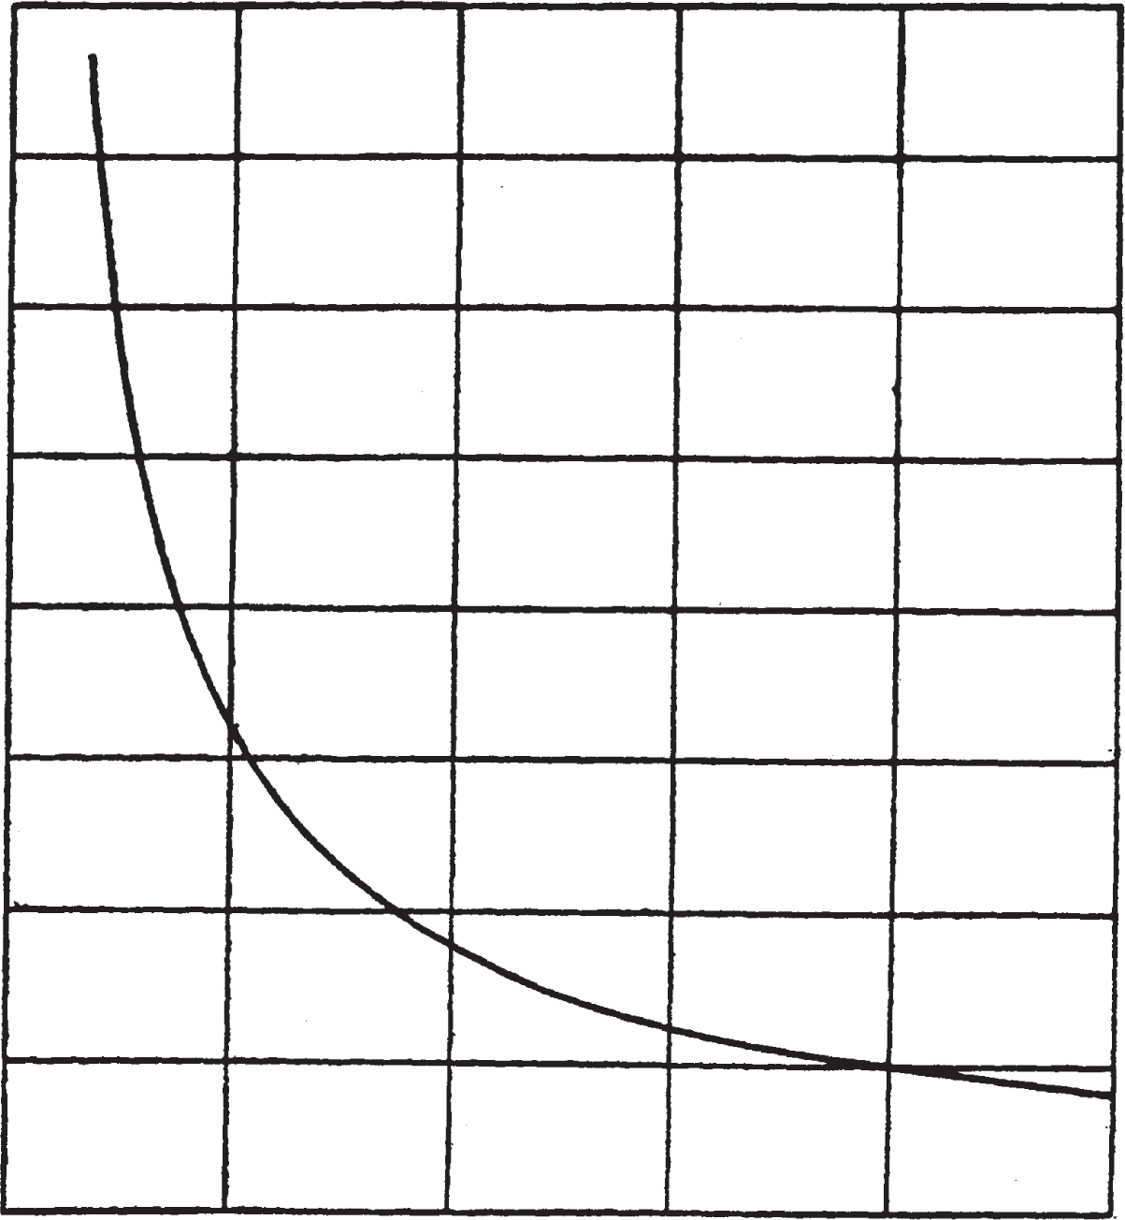





Electrodos de puesta a tierra
25
80
70
resistenciaR(ohm)
60
50
40
0
3
6
longitud de la jabalinaL(m)
9
12
FIGURA 3.2Relación entreRyLpara una jabalina conducida.
  PUESTA A TIERRA MEDIANTE VARILLAS MÚLTIPLES
En muchos casos se encuentra que extender la longitud de una sola jabalina no es suficiente para alcanzar el valor requerido de resistencia a tierra, especialmente cuando la resistividad del suelo es alta. En tales casos, se deben utilizar varias jabalinas conectadas en paralelo.
Cuando se utilizan varios electrodos en paralelo, la resistencia a tierra no se reduce en el mismo número a menos que la distancia entre los electrodos sea infinita. Dado que esto no es práctico, es necesario saber qué efecto tiene la distancia que separa los electrodos sobre la reducción de la resistencia de un solo electrodo. A continuación calcularemos esta reducción para dos electrodos y para tres electrodos en línea recta.
    Dos jabalinas en paralelo
Supongamos que tenemos dos jabalinas idénticas a una distanciadseparados y que el radio del hemisferio equivalente esa(Figura 3.3a). Debido a la simetría, cada electrodo conducirá una corriente de½Ial suelo. Con referencia a la Sección 2.1, podemos escribir el potencial absoluto de cualquiera de los electrodos como
FIGURA 3.3(a) Dos jabalinas en paralelo; (b) tres barras en paralelo.

Slide 35
26
Introducción a la puesta a tierra de seguridad
_{V=} ρ-1 ₊ 1 -1I
2π --a d--2
y la resistencia total de los dos electrodos en paralelo es
R=V/I=1 ^{ρ} [1 + (a/d)]
22πa
si dejamosα=anunciopodemos escribir,
Resistencia de dos jabalinas en paralelo
=1(1 +α)
(3.5)
Resistencia de una jabalina
2
A la relación anterior se le denominarárelación de resistencia. Es evidente que esta relación no es igual a 0,5 excepto si la separacióndes infinito.
(b)Tres barras en paralelo
Supondremos que las tres jabalinas están a lo largo de una línea recta como se muestra en la figura 3.3b. Debido a la simetría, las corrientes que circulan en los electrodos exteriores son iguales. SiI1es el valor de cada una de estas corrientes yI2es la corriente en el electrodo central entonces,
I=2I1+I2
(3.6)
y el potencial absoluto de cualquiera de los dos electrodos exteriores (suponiendo qued>>a) es
V=
I1ρ ₊ I2ρ ₊ y₁o ρ
2πa 2πd 2π(2d)
= ^{ρ} --I1+αI ₂+₂α¹I₁--
2πa
= ^{ρ} --I1(1+2α1 ) +αI2--
2πa
y el potencial del electrodo central es
V= ^{ρ} [I2+ 2αI ₁]
2πa
Como estos dos potenciales son iguales,
I1(1 +12α− 2α) =I2(1 -α)
I
3
=ki1
I2 =1(1 -2α)
(1 -α)
(3.7)
_{k=} (2 − 3α)
2(1 -α)

Slide 36
Electrodos de puesta a tierra
27
De las Ecs. (3.6) y (3.7) encontramos que
I1= ^{I}
2 +k
y el potencialVSe puede escribir como
_{V=} ρ- ki ₊ 2αI -
2πa--2 +k 2 +k--
₌ ρI-k+ 2α -
2πa--2 +k--
Sustituyendo por el valor dekencontramos que la relación de resistencia es
(2 − 3α) _{+ 2α}
2(1 -α) ₌ 2 - 3α+4α−4α2 ₌ 2 +α− 4α2
₂ ₊ (2 − 3α)
4 - 4α+2 - 3α 6 - 7α
2(1 -α)
La Tabla 3.2 muestra la relación de resistencia para varias configuraciones de electrodos y la Figura 3.4 muestra un conjunto de curvas a partir de las cuales se puede obtener la relación de resistencia para estas configuraciones. Se ha encontrado que los valores calculados de esta relación son siempre entre un 5 % y un 20 % más altos que el valor medido y, por lo tanto, siempre están en el lado seguro.
Cuando aumenta el número de picas necesarias para obtener un determinado valor de la resistencia a tierra, las configuraciones más comunes utilizadas son las siguientes (Figura 3.5):
Cuadrado hueco: si el número de jabalinas en cada lado esnentonces el numero total de jabalinas es 4n–4.
Cuadrado sólido.
Varillas distribuidas alrededor de un círculo.
En muchos casos, el área disponible para puesta a tierra es limitada. En tales casos, es importante conocer el número y la configuración de las jabalinas que darán la utilización óptima del área disponible para obtener una puesta a tierra efectiva.
TABLA 3.2
Relación de resistencia de diferentes configuraciones de jabalinas
Configuración
Tres jabalinas en línea recta Tres jabalinas en triángulo equilátero Cuatro jabalinas en línea recta
Relación de resistencia
(2+ a -4α2/(6−7α)
(1+2α)/3 (12+16α−21α2)/(48−40α)

Slide 37
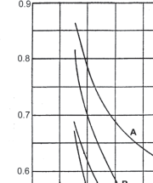
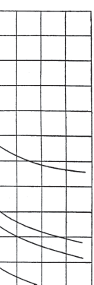
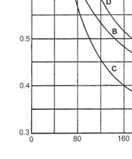

28
Introducción a la puesta a tierra de seguridad
relación de resistencia
distancia entre jabalinas,cm
FIGURA 3.4Relación entre la relación de resistencia y la distancia entre jabalinas para varias configuraciones. A, dos jabalinas; B, tres jabalinas en línea recta; y C, cuatro jabalinas en línea recta. (Adaptado de la Ref. [1].)
(a)
hueco
(b)
sólido
(C)
círculo
FIGURA 3.5 Configuraciones de jabalinas.
sistema. La figura 3.6 muestra la relación entre la resistencia a tierra y el número de jabalinas en un arreglo cuadrado hueco requerido para alcanzar este valor dentro de diferentes áreas. La figura 3.6 indica que existe un límite inferior al valor de la resistencia a tierra que se puede alcanzar y también un límite económico al número de jabalinas que se deben utilizar para obtener esta resistencia. Por ejemplo, para un área de 36m2, encontramos que el límite inferior para la resistencia es 6 Ω y que el número económico de jabalinas es 16. Si se requiere una resistencia a tierra de menos de 6 Ω entonces un área mayor

Slide 38


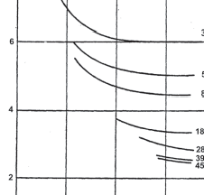


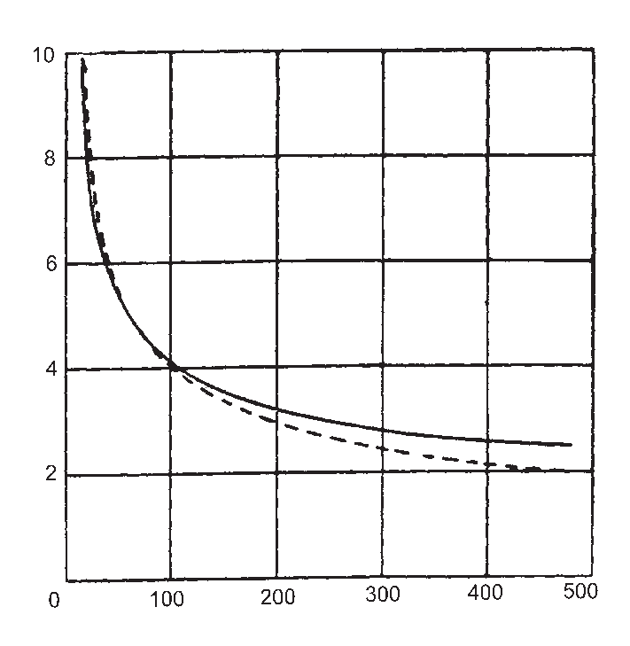
Electrodos de puesta a tierra
29
numero de jabalinas
FIGURA 3.6Resistencia a tierra de jabalinas dispuestas en un cuadrado hueco de área finita. (Adaptado de la Ref. [1].) Longitud de la jabalina, 2,4 m; diám de la jabalina, 2,5 cm;ρ= 100 Ω·m.
resistencia, ohmios
cuadrado hueco
cuadrado sólido
superficie, m2
FIGURA 3.7Resistencia mínima obtenible con configuraciones de jabalinas cuadradas sólidas y huecas en un área limitada [1]. Longitud de la jabalina, 2,4 m; diám de la jabalina, 2,5 cm;ρ= 100 Ω·m.
debe ser usado. Si la resistividad de la tierra fuera de 2000 Ω·m en lugar de 100 Ω·m, el límite inferior de resistencia sería de 120 Ω (6×2000/100) en lugar de 6 Ω.
La Figura 3.7 muestra la relación entre el área y el límite inferior de resistencia para las configuraciones de barra cuadrada hueca y cuadrada sólida. Es evidente que si el área es limitada, la adición de jabalinas dentro de un cuadrado hueco produce sólo una disminución muy pequeña en el valor de la resistencia, lo que hace que la adición de tales jabalinas no resulte económica.

Slide 39


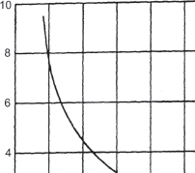
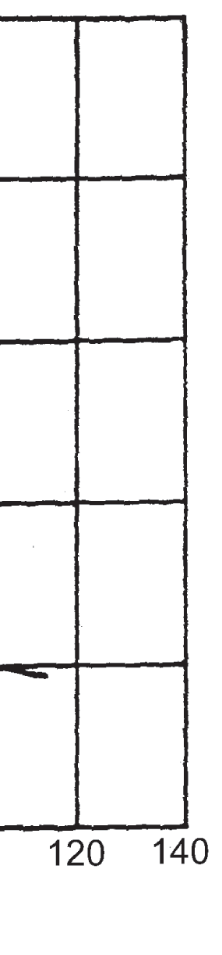
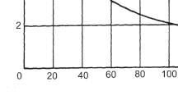
30
Introducción a la puesta a tierra de seguridad
3.3 PUESTA A TIERRA MEDIANTE CABLES ENTERRADOS HORIZONTALES
Si la naturaleza del suelo es rocosa o si hay una capa de roca cerca de la superficie que dificulta el uso de electrodos de jabalina motriz, entonces se usa un cable horizontal enterrado a una profundidad de 0,5 a 1 m como electrodo de tierra. Este alambre puede tener diferentes formas: línea recta, ángulo recto o estrella multibrazo (Figura 3.8).
La figura 3.9 muestra la variación de la resistencia a tierra con la longitud de un cable recto horizontal enterrado. Es evidente que si la longitud del cable supera los 90 m, la tasa de disminución de la resistencia con la longitud del cable se vuelve muy pequeña.
En general, la resistencia a tierra de un electrodo de alambre enterrado se puede encontrar a partir de la siguiente ecuación:
_{R=} ρ[en(4yo/d) +F(h/yo)]
(3.8)
2πL
dónde
L=longitud total del cable yo= longitud de un brazo d=diám del cable h=profundidad de entierro
h
yo
yo L
yo
FIGURA 3.8Formas comunes de alambre enterrado.
resistencia, ohmios
longitud del cable, m
FIGURA 3.9Variación de la resistencia a tierra con la longitud del cable para un cable horizontal enterrado a una profundidad de 60 cm (diám del cable, 2,5 cm;ρ= 100 Ω·m).

Slide 40
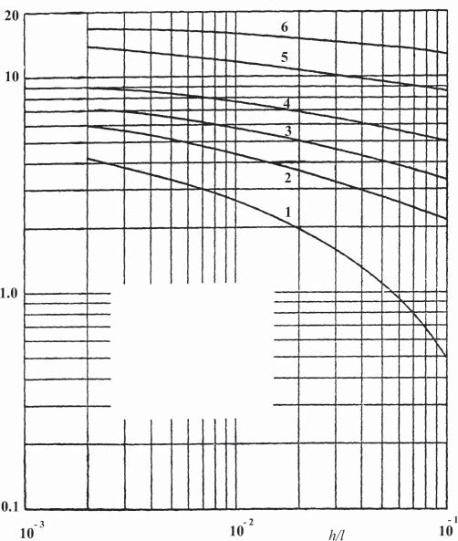
Electrodos de puesta a tierra
31
La funciónF(h/l) es un factor de profundidad cuyo valor depende de la configuración del cable. Su valor se puede obtener a partir de las curvas de la Figura 3.10 para seis formas de alambre diferentes [1]. Como ejemplo siL=150m,d=2,5 cm,h=90 cm,ρ= 100 Ω·m, los valores de resistencia a tierra de las diferentes formas de cable son los siguientes:
Cable recto ………………….1.41Ω Ángulo recto ………………….. 1.44 Ω Estrella de 3 brazos …………………….1.50 Ω Estrella de 4 brazos ……………… …….1,62 Ω Estrella de 6 brazos …………………….1,94 Ω Estrella de 8 brazos …………………….2,33 Ω
Las cifras anteriores muestran que para una longitud fija de cable, el cable recto ofrece la menor resistencia. Si ahora asumimos que tenemos un área limitada cuyo diám es, digamos, 60 m, entonces para los mismos valores anteriores ded,h, yρ, la resistencia, la longitud del brazo y la longitud total del cable para las diferentes configuraciones de cables que se pueden acomodar dentro del área dada se muestran en la Tabla 3.3.
F(h/l)
Alambre recto
Ángulo recto
estrella de 3 brazos
estrella de 4 brazos
estrella de 6 brazos
estrella de 8 brazos
FIGURA 3.10factor de profundidadF(h/yo) para diferentes configuraciones de cable enterrado [1].

Slide 41
32
Introducción a la puesta a tierra de seguridad
CUADRO 3.3
Resistencia a tierra de diferentes formas de alambre
Configuración | R(Ω) | yo(m) | L(m)
Alambre recto | 3.0 | 60 | 60
Ángulo recto | 2,26 | 42.4 | 84.8
estrella de 3 brazos | 2.31 | 30 | 90
estrella de 4 brazos | 1.99 | 30 | 120
estrella de 6 brazos | 1.63 | 30 | 180
estrella de 8 brazos | 1.49 | 30 | 240
Diám del área 60 m, d = 2,5 cm, h = 90 cm, ρ = 100 Ω·m.
De esta Tabla 3.3 vemos que la resistencia de una estrella de 8 brazos es la mitad de la de un cable recto. Sin embargo, debido a que se requiere un aumento muy grande en la longitud del cable para lograr solo una pequeña disminución en la resistencia, la práctica común es limitar el número de brazos de estrella a un máximo de cuatro.
Cabe mencionar aquí que el alambre recto bien podría ser una tubería metálica de agua enterrada; su resistencia a tierra se puede estimar como se indicó anteriormente y luego verificarse preferiblemente por medición.
Una alternativa a los cables rectos y en estrella es utilizar un bucle de cable alrededor de la periferia de una estructura, enterrado a una profundidad mínima de 0,5 m y aproximadamente a 1 m de distancia de las paredes externas de la estructura. Esto se conoce como electrodo de tierra de anillo y se utiliza como un método alternativo para poner a tierra los conductores de descarga de rayos.
3.4 PUESTA A TIERRA MEDIANTE PLACAS ENTERRADAS
Las placas enterradas se usaban mucho en el pasado como electrodos de puesta a tierra, pero debido a la poca eficiencia del uso del metal (es decir, la cantidad de metal requerida para lograr una resistencia determinada) en comparación con las jabalinas hincadas o los cables enterrados, su uso no es económico.
La resistencia a tierra de una placa circular de radioacon su centro a distancia hdebajo del suelo y enterrado ya sea horizontal o verticalmente (Figura 3.11) se puede obtener a partir de la siguiente ecuación:
_{R=} ρ[1 +a/(2.5h+a)]
8π
(3.9)
y para grandes profundidades,
_{R=} ρ
(3.10)
8π
Cabe mencionar que el espesor de la placa no tiene un efecto significativo en su resistencia a tierra.

Slide 42
Electrodos de puesta a tierra
33
FIGURA 3.11Placa circular enterrada.
  TUBERÍAS DE AGUA O ACERO DE REFUERZO COMO ELECTRODOS DE PUESTA A TIERRA
A veces es posible utilizar las tuberías metálicas de una red de agua como electrodos de puesta a tierra. Sin embargo, antes de tomar tal decisión, se debe medir la resistencia a tierra de la red y se debe asegurar la continuidad eléctrica de todas las uniones (mediante puentes). La continuidad eléctrica debe comprobarse después de realizar cualquier trabajo de reparación o mantenimiento en el sistema. Si se prevé la sustitución de la sección de tubería metálica por tuberías de plástico o si no se puede garantizar la continuidad eléctrica, no se debe utilizar este método.
En edificios donde se utiliza refuerzo de acero en los cimientos de hormigón, como las bases de las columnas, las barras de refuerzo se pueden utilizar como electrodos de puesta a tierra. La resistividad del hormigón debajo de la superficie de la tierra es de unos 30 Ω·m, que es inferior a la resistividad media del suelo mismo (100 Ω·m). En tales casos, es suficiente realizar las conexiones entre cualquier jabalina de refuerzo principal y la conexión a tierra principal en el tablero de distribución.
  EL ÁREA DE RESISTENCIA
La Figura 2.2 muestra que a medida que aumenta la distancia desde el electrodo de puesta a tierra, aumenta la relación entre el valor de la resistencia hasta esta distancia y la resistencia total (absoluta) del electrodo. Está claro que la tasa de este aumento es rápida al principio, pero luego se vuelve asintótica. En teoría, la resistencia total a tierra solo se puede lograr a distancias infinitas. A efectos prácticos, podemos decir que alrededor de cualquier electrodo existe una región finita de tierra que contiene la “mayor parte” de la resistencia. Existe acuerdo general en que esta parte mayoritaria debe representar el 98% de la resistencia total y se le conoce comoárea de resistencia.
Como se muestra en el Capítulo 2, la resistencia entre un electrodo hemisférico de radio ay un punto a distanciarde su centro es
_{R=} ρ-1 ₋ 1-
2π ⁻-a r-⁻
El radioXde esta resistencia a la resistencia totalρ/2πa, expresado en porcentaje, es

Slide 43

34
Introducción a la puesta a tierra de seguridad
X=100(1 -a/r)
de modo que
_{r=} 100a
(3.11)
100 -X
Si suponemos que el electrodo de puesta a tierra es una jabalina de 2,5 m de longitud (que es la longitud mínima permitida) y 2,5 cm de diám, entonces el radio de la esfera equivalente de la ecuación (3.4) es 43,2 cm y el radio del área de resistencia es
r=43.2 /(100 – 98)=21,6 ms
Si se requiere obtener una separación eléctrica efectiva entre dos electrodos de puesta a tierra diferentes, la distancia entre ellos no debe ser inferior a 20 m. Si la distancia es menor, entonces hay una superposición de sus respectivas áreas de resistencia. Eléctricamente, esto significa que existe una resistencia mutua entre los dos puntos de puesta a tierra (Figura 3.12a). El efecto de esta resistencia puede aclararse a partir de la figura 3.12b; cuando ocurre un cortocircuito entre una fase y el cuerpo del transformador, el potencial del punto E aumenta a un valor que depende de la magnitud de la resistencia a tierra en E y de la corriente de cortocircuito. El potencial del punto S, y por lo tanto del cuerpo conectado a tierra a través de S, aumenta a un valor determinado por el valor de la resistencia mutuaRmentre los puntos S y E. Cuanto más cerca estén los puntos, mayor será la resistencia mutua.
superposición de
áreas de resistencia
mi
S
(a)
R1
R2
(b)
Rm
FIGURA 3.12Superposición de áreas de resistencia.

Slide 44
4Paso, toque y
Voltajes de transferencia
4.1 TENSIÓN DE PASO
Si un hombre está de pie con los pies separados o camina en un área cercana a un electrodo de tierra (en particular, la tierra de una subestación o la tierra de una instalación de prueba de cortocircuito) y una corriente de cortocircuitoIcircula a tierra, entonces un voltaje, conocido como voltaje de paso, aparecerá a través de sus pies. Supongamos que el hombre está a una distancia Xdel electrodo y que la distancia entre sus dos pies ess. Si el electrodo de tierra está representado por un hemisferio equivalente de radioa, entonces el potencial absoluto a distanciaXdesde su centro es (de la ecuación 2.4)
_{VX=} Yo
2πX
y la diferencia de potencial que aparece entre los pies del hombre es por lo tanto
_{Vpaso=} Yo-1 ₋ 1 - ₋ ₌ Yo- s - 2π-⁻X X+s- 2π --X(X+s) --
Es evidente que el valor máximo de este potencial se presenta enX=a. Si suponemos que la longitud del pasoses un m, el voltaje de paso máximo es
Vpaso(máx.real) =
Yo- 1 -
2π --a(a+1) --
Si suponemos que la resistencia del cuerpo esRby la resistencia entre cada pie y el suelo esRF(Figura 4.1), entonces la corriente que pasa por el cuerpo es
Ib=Vs/(Rb+2RF)
Dado que la corriente que atraviesa el cuerpo humano no debe exceder de 0,116/√t(ver Sección 1.3), entonces el voltaje de paso seguro, es decir, el voltaje de paso máximo permitido está dado por
Vpaso(máx.permitido)=Ib(Rb+2RF)
(4.1)
= (1,000 + 2RF)0.116/t
y, por lo tanto, siempre se debe asegurar que
Vpaso(máx.permitido)≤Vpaso(máx.real)
35

Slide 45


36
Introducción a la puesta a tierra de seguridad
Rb
Ib RF R2
Vs
RF
I
Vs
X
Rb
hemisferio
RF
s
RF
de radioa
R1
R2
FIGURA 4.1Voltaje de paso.
4.2 TENSIÓN DE CONTACTO
Si una persona toca un objeto de metal directamente conectado a tierra en el mismo instante en que una corriente de cortocircuito circula a tierra (Figura 4.2), la magnitud de la corriente que circula entre su mano y sus pies está determinada por el llamado voltaje de contacto. . DesdeI>>Ib
, el voltaje de contacto se puede escribir como
V_{tocar} =infrarrojo_{b}s1=I(Rb+1 2RF)
Vtocar
I
I
^{V}tocar
R1
Ib Rb
½RF
R₂
Rb
hemisferio
de radioa
½RF
R1
R2
FIGURA 4.2Voltaje de contacto.

Slide 46
Voltajes de paso, contacto y transferencia
37
Si asumimos que la persona está a una distancia de 1 m del objeto metálico que toca, entonces de la Ec. (2.1),
_{R1=} ρ-1
– -
₂π --_{a}
1--
configuración,
Ib=0.116 /
tyRb=1000 ohmios
encontramos que el voltaje de contacto seguro, que también es el voltaje de contacto máximo permitido, es
Vtocar(máx.permitido)=(1, 000 +1 2RF)0.116/t
(4.2)
Es evidente a partir de las Ecs. (4.1) y (4.2) que la magnitud de la resistenciaRFentre el pie y el suelo tiene una influencia muy grande en el valor máximo permisible de los voltajes de paso y contacto. A efectos prácticos, es posible considerar el pie como un electrodo circular cuyo radio es de unos 8 cm; la resistencia a tierra de dicho electrodo se obtiene de la ecuación (3.9) parah=0,a=0.08,
RF = ^{ρ} = ^{ρ} ≅3ρ
4a 4×0.08
dóndeρes la resistividad del suelo. Sustituyendo este valor deRFen ecuaciones (4.1) y (4.2) encontramos que el voltaje de paso máximo permisible es
Vpaso(máx.permitido) =
(116 + 0,7ρ)
t
(4.3)
y que la tensión de contacto máxima permitida es
Vtocar(máx.permitido) =
(116 + 0,17ρ)
t
(4.4)
Las ecuaciones (4.3) y (4.4) son válidas para la resistividad uniforme del suelo. En muchos casos, sin embargo, la resistividad no es uniforme debido a la naturaleza del suelo o porque la superficie del suelo ha sido cubierta con una capa de alta resistividad (ρs) como roca triturada. En este caso estas ecuaciones se modifican de la siguiente manera:
Vpaso(máx) = ^{(116 + 0,7C sρs)}
(4.5)
t
Vtocar(máx) = ^{(116 + 0,17C sρs)}
(4.6)
t
dóndeCs=factor de corrección para reducir la resistividad superficialρs.
El riesgo de electrocución es mayor para las tensiones de contacto que para las tensiones de paso, ya que en las primeras la corriente atraviesa la región del pecho y su camino está cerca del corazón.

Slide 47
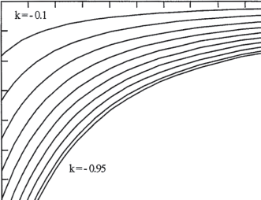
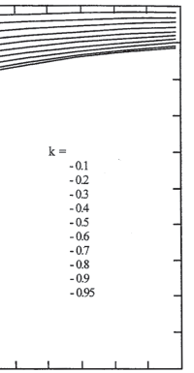
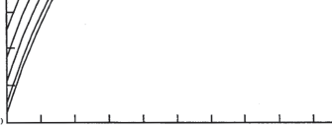
38
Introducción a la puesta a tierra de seguridad
Es evidente a partir de las últimas ecuaciones que cuanto mayor sea la resistividad superficial, mayores serán las tensiones de paso y contacto admisibles. Esto es muy deseable en subestaciones grandes donde la corriente de falla a tierra es generalmente alta, así como alrededor de electrodos de tierra para rayos. En la práctica, la resistividad de la superficie aumenta cubriéndola con una capa de roca triturada, como granito, de 10 a 12 cm de espesor. El granito tiene una resistividad muy alta cuando está seco y también cuando está húmedo: seco 1,3×106Ω·m, húmedo 4,5× 103Ω·m. Si no se dispone de granito, se puede utilizar asfalto, ya que también tiene una alta resistividad en húmedo >10 4Ω·m [4].
El cambio repentino en la resistividad en el límite entre las dos capas se describe mediante el factor de reflexiónkdefinido como
k=
ρ−ρs
ρ+ρs
(4.7)
La Figura 4.3 muestra la relación entre el factor de correcciónCsy el espesor de la capa superficialhspara diferentes valores dek(Estándar IEEE 80-2000).
Las ecuaciones (4.5) y (4.6) deben utilizarse siempre que se haya agregado una capa superficial (roca triturada o cualquier otro material) o cuando el suelo pueda representarse mediante dos capas (por ejemplo, suelo superior + subsuelo). También es posible obtener un valor aproximado paraCsde la siguiente fórmula:
- ρ-
0,09 -1 − _{ρ--}
Cs=1 -
- s
2hs+0.09
(4.8)
1
0.9
0.8
Cs
0.7
0.6
0.5
0.4
0.3
0.2
0.1
0
0
0.04
0.08 0.12 0.16 0.2 0.24
Espesor del material de la superficie,hsms
0.28 0.3
FIGURA 4.3Relación entre el factor de corrección Cs y el espesor de la capa superficial hs. (Reproducido con permiso de IEEE Std. 80-2000.)

Slide 48
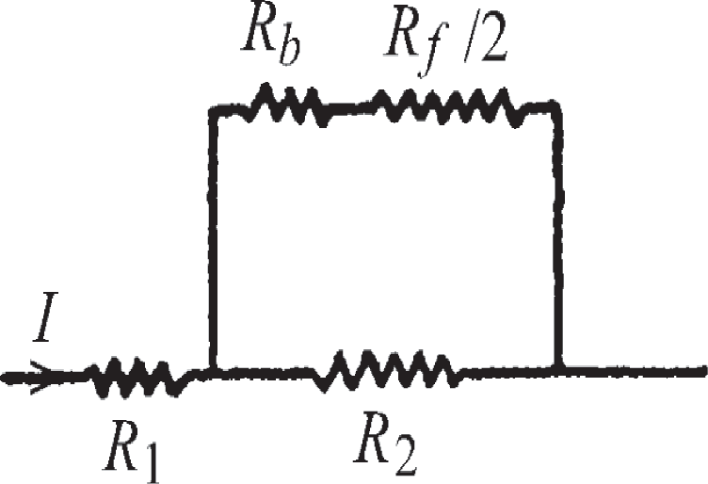





Voltajes de paso, contacto y transferencia
39
4.3 TENSIÓN DE CONTACTO DE TRANSFERENCIA
La resistencia mutua entre dos sistemas conectados a tierra por separado es, como se mencionó en la Sección 3.6, una fuente de voltaje de transferencia. En general, la tensión de contacto de transferencia puede definirse como el potencial que aparece entre las partes metálicas puestas a tierra de dos sistemas que están puestos a tierra por separado cuando se produce un fallo a tierra en uno de estos sistemas.1Este potencial puede ser especialmente peligroso cuando una ubicación es una subestación eléctrica, ya que en condiciones de falla, el aumento del potencial de tierra puede ser del orden de varios miles de voltios. Dos de estos casos se muestran en la Figura 4.4.
Vtransferir
cortocircuito
de la corriente (ICarolina del Sur)
Rb
tierra separada
R1
RF/2
R2
(a)
conductor de tierra, tubería o riel saliendo de la estación
tocar
Voltajeseguro
voltaje de contacto
peligroso
cortocircuito
de la corriente (ICarolina del Sur)
alfombra de tierra en la estación
(b)
FIGURA 4.4 Voltaje de transferencia.
1La conexión a tierra separada en la fuente de alimentación y en el extremo de utilización (consumidor) también es la fuente de ruido de modo común (voltaje y corriente). El tratamiento de este tema está más allá del alcance de este libro y el lector interesado puede consultar cualquier texto especializado sobre el tema, por ejemplo, HWDenny,Puesta a Tierra para el Control de EMI, Don White Consultants, Inc. 1983, EE. UU.

Slide 49
40
Introducción a la puesta a tierra de seguridad
En la Figura 4.4a, el potencial absoluto en el punto donde el hombre está parado durante el flujo de una corrienteIa la tierra de un sistema puesto a tierra esVX=yo ρ/2 πX=infrarrojos2. Si el hombre entra en contacto con un cuerpo metálico que está conectado a tierra a través de un segundo sistema de tierra físicamente separado del primero, entonces este es el valor del voltaje de contacto que experimentará.
En la Figura 4.4b, el hombre que está parado en la alfombra de tierra de la subestación correctamente diseñada (consulte el Capítulo 6) no está en peligro en condiciones de falla a tierra. Sin embargo, si un hombre que se encuentra fuera de la estación toca un conductor de tierra, una tubería o un riel que sale de la estación, puede correr un peligro considerable.
  PUESTA A TIERRA DE TORRES ELÉCTRICAS
Todas las torres de energía de las líneas aéreas de transmisión deben estar conectadas a tierra individualmente. La resistencia a tierra, también conocida como resistencia de la base de la torre, no debe exceder los 10 Ω para torres a una distancia inferior a 2 km de los extremos de la línea y los 20 Ω para todas las demás torres. Los cimientos de hormigón a los que se fijan los pies de la torre pueden servir como electrodos de tierra aunque, en la mayoría de los casos, es preferible utilizar uno de los arreglos de puesta a tierra que se muestran en la Figura 4.5. En algunos casos, puede ser necesario usar una gran cantidad de cables enterrados, especialmente si el suelo es rocoso o la resistividad del suelo es muy alta debido a condiciones extremadamente secas.
    yefecto deocabeza verdegredondoWira entoWerFoyendoreSiStance
Para proteger las líneas aéreas de transmisión contra los rayos directos, la mayoría de las líneas tienen uno o más cables de tierra montados en la parte superior de las torres y que se extienden a lo largo de toda la línea (Figura 4.6a). Cualquier descarga a tierra debido a un rayo o descarga disruptiva en un aislador provocará el flujo de corriente a tierra. Esta corriente se distribuirá entre el cable de tierra y todas las torres. Dependiendo de la resistencia de la base de la torre, los cables de tierra y las torres se elevarán a un alto potencial sobre el suelo; por lo tanto, una corriente de rayo de 10 kA y una resistencia de la base de la torre de 10 Ω elevarán el voltaje a 100 kV. Este voltaje, además del voltaje de servicio, puede causar una descarga disruptiva entre un conductor y la torre y provocar una falla de línea a tierra. La figura 4.6b muestra la red "tierra" equivalente en la queRrepresenta la resistencia independiente a tierra de cada torre (esta resistencia puede variar ligeramente entre torres, pero tales variaciones son pequeñas y pueden despreciarse) yres la resistencia entre dos torres sucesivas. Estas resistencias forman una red en escalera.2
Si asumimos que la línea es infinitamente larga en ambas direcciones, entonces la resistencia de entrada de tal red entre los puntosayb(oCyd) se puede demostrar que es
Rabdominales=Rcd'=Rbronceado
r R
(4.9)
y desde siempreR>>rtenemos eso
2AA Zaky y TT El-Sonni, Método simplificado para determinar la resistencia a tierra del poder
Torre de transmisións,YJES, Vol.6, págs. 1-5, 2013.

Slide 50
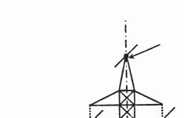

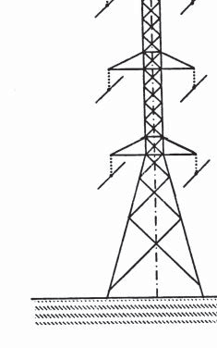
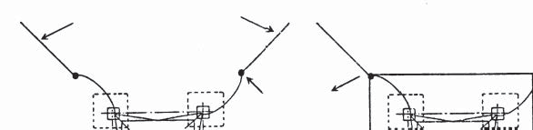

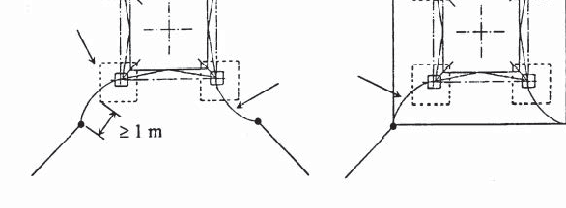
Voltajes de paso, contacto y transferencia
41
cable de tierra para
protección contra
iluminación
cable enterrado adicional
que tiene la longitud necesaria para obtener una resistencia≤10Ω
≥1 m
pie de torre
base
electrodo de tierra
suelo
conductor
≥4 ms
bucle enterrado
interconectando electrodos de tierra (50 mm2cobre)
(b)
(a)
FIGURA 4.5
Puesta a tierra de una torre de línea de transmisión de energía.
r r
bronceado =
R R
Rabdominales= Rr

Slide 51





42
Introducción a la puesta a tierra de seguridad
(a)
If
r
rc
Arkansas
r
R
R
d
R
R
R
b
(b)
If
(C) √(Rr)
Ifʹ
R
√(Rr)
FIGURA 4.6Red de escalera formada por torres y cables de tierra.
Del circuito equivalente que se muestra en la figura 4.6c vemos que la resistencia total a tierra consiste en la resistenciaRde una sola torre en paralelo con las dos resistenciasRabdominalesyRcd; de este modo
R1₂ Rr
Rg= _{R+ Rr} ≅1 ₂Rr
(4.10)
1 ₂
La corriente a través de la torre en la que ocurre la falla es
If ¹ Rr
I′F=
2
_{Rr} ≅I1 _{F}R₂r
(4.11)
R+1 ₂
y por lo tanto
Rg= I′F=1 r
R If R
(4.12)
2
Este resultado indica que la presencia del cable de tierra reduce la corriente a través de la torre y su resistencia a tierra en la misma proporción. Como ejemplo numérico, suponga que una línea eléctrica larga tiene un cable de tierra de acero trenzado de 10 mm de diám cuya resistencia es de 6,7 Ω/km, que la distancia entre torres sucesivas es de 180 m y que la resistencia de la base de cada torre es de 10 Ω. De la ecuación (4.10) encontramos que

Slide 52
Voltajes de paso, contacto y transferencia
43
Rg=¹
2 10×1,2 = 1,73Ω
Esto muestra que la presencia del cable de tierra conduce a una gran disminución en la resistencia a tierra en cada torre; esto significa que los potenciales de paso y contacto se reducen considerablemente, al igual que el peligro de descarga disruptiva. Si las torres están cerca de los extremos de la línea (menos de 2 km) la resistencia a tierra es
Rg=Rr
que es el doble de la resistencia de las torres más distantes.

Slide 53


Slide 54
5 Sistemas de puesta a tierra
  MAGNITUD DE LA RESISTENCIA A TIERRA
El valor ideal de la resistencia a tierra es cero. Aunque en la práctica esto nunca se puede lograr, es posible obtener valores inferiores a 1 Ω. Sin embargo, en muchos casos no son necesarios valores tan bajos. En general, el valor de la resistencia deseable es inversamente proporcional a la magnitud de la corriente de cortocircuito que circula a tierra, es decir, cuanto mayor es la corriente, menor es la resistencia. Dado que la reactancia de los cables es menor que la de las líneas aéreas, las corrientes de cortocircuito son mayores en los cables que en las líneas aéreas, por lo que la resistencia a tierra de las instalaciones alimentadas por cables debe ser menor que la de las instalaciones alimentadas por líneas aéreas.
Para estaciones generadoras y grandes subestaciones, la resistencia a tierra no debe exceder 1 Ω. Para pequeñas subestaciones e instalaciones industriales, la resistencia debería ser normalmente inferior a 5 Ω.
Cabe mencionar que las especificaciones estándar de muchos países especifican el valor de la resistencia máxima permisible a tierra. Por ejemplo, en EE. UU., el Código Eléctrico Nacional (NFPA 70: Código Eléctrico Nacional) recomienda que la resistencia no supere los 25 Ω, mientras que la norma alemana (VDE 0100) especifica 5 Ω como valor máximo.

Slide 55
  ELEMENTOS DEL SISTEMA DE PUESTA A TIERRA
En general cualquier sistema de puesta a tierra consta de los siguientes elementos (Figuras 5.1 y 5.2):
    Un área de terreno con una resistividad de tierra adecuada y en la que los electrodos de tierra se puedan colocar o enterrar fácilmente.
    Los electrodos de puesta a tierra.
    Articulaciones.
    Los conductores de puesta a tierra que son los conductores utilizados para conectar los electrodos entre sí y conectar los electrodos a las disposiciones de conexión a tierra o directamente a los equipos y estructuras que se van a poner a tierra.
    Disposiciones de conexión a tierra. En el caso de instalaciones pequeñas es posible utilizar conductores de puesta a tierra para conectar el electrodo de tierra directamente al equipo a poner a tierra. Sin embargo, en el caso de grandes instalaciones, es preferible contar con disposiciones especiales que consistan en barras colectoras de tierra y terminales adecuados para los conductores de puesta a tierra y las conexiones de puesta a tierra de los equipos. Estas provisiones deberían montarse en paredes o cimientos en lugares que sean fácilmente accesibles; esto es necesario para propósitos de inspección.
    Conductores de puesta a tierra de equipos (EGC). Estas son las conexiones entre las partes no portadoras de corriente del equipo que se va a poner a tierra y las disposiciones de conexión a tierra mencionadas anteriormente.

Slide 56
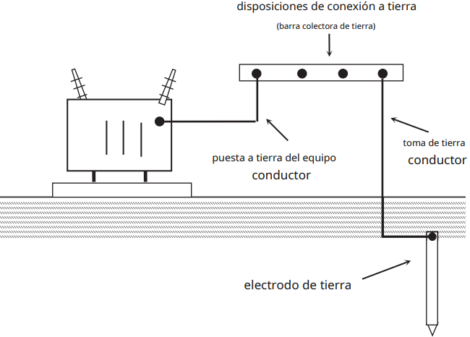
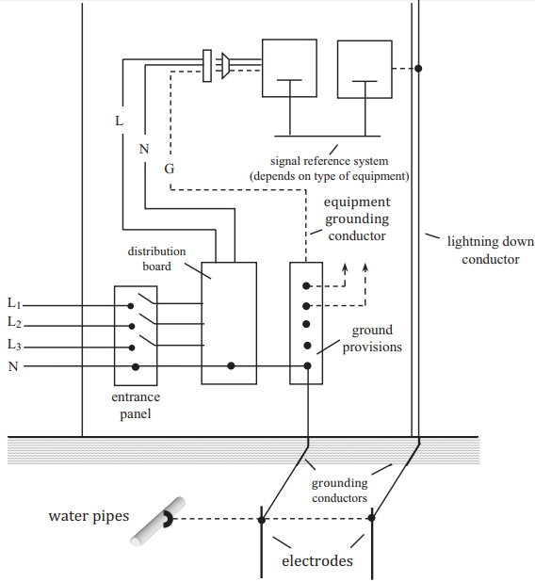
FIGURA 5.2 Elementos de un sistema de abastecimiento (residencial o comercial).
FIGURA 5.1
FIGURA 5.1 Elementos de un sistema de puesta a tierra.
Cabe mencionar que, a diferencia de los conductores de la fuente de alimentación, la puesta a tierra y el EGC no están protegidos por interruptores o fusibles en línea. Por lo tanto, es necesario asegurarse de que sus áreas transversales transportarán con seguridad las corrientes de falla durante su duración.

Slide 57
    2.1 El Área del Terreno
El terreno debe ser apto para colocar los electrodos de puesta a tierra y la resistividad de su suelo debe ser razonable. Si la resistividad es alta, el área disponible es limitada y la conducción de electrodos de jabalina a grandes profundidades es imposible debido a la existencia de capas rocosas, entonces se hace necesario tratar la tierra que rodea los electrodos para reducir la resistividad del suelo.
La resistividad del suelo depende en gran medida de su contenido de humedad, de la cantidad de sales presentes capaces de formar iones y de su porosidad. Hay dos métodos para reducir la resistividad de los suelos:
      Uso de sales químicas.
      Aumentar la capacidad del suelo para retener agua.
      2.1.1 Uso de sales químicas
Las sales comúnmente utilizadas para mejorar la resistividad del suelo son, en orden de preferencia,
          Sulfato de magnesio (MgSO4)
          Sulfato de cobre (CuSO4)
          Cloruro de calcio (CaCl2)
          Cloruro de sodio: sal común (NaCl)
          Nitrato de potasio (KNO3)
.

Slide 58
El sulfato de magnesio es la sal más utilizada porque es barata, tiene una alta conductividad y baja corrosividad. La sal común también es barata y se puede utilizar si no hay peligro de corrosión. El nitrato de potasio y el cloruro de calcio plantean riesgos graves para la salud y la seguridad y están condenados como sustancias peligrosas por OSHA. El sulfato de cobre es extremadamente corrosivo para las tuberías de acero, hierro y galvanizadas, y se considera perjudicial para el medio ambiente.
En las Figuras 5.3 y 5.4 se muestran esquemáticamente dos métodos comunes utilizados para agregar productos químicos para mejorar la resistividad del suelo. En la Figura 5.3, la sal se coloca en una zanja que rodea al electrodo, después de lo cual la zanja se cubre con una capa de tierra. Como alternativa a la zanja, se entierra en el suelo alrededor del electrodo un tubo de teja de unos 20 cm de diám y 60 cm de longitud, como se muestra en la Figura 5.4.
Luego, la mitad de la tubería se llena con sulfato de magnesio y se agrega agua para llenar la tubería. La tubería está provista de una cubierta removible y debe revisarse periódicamente y rellenarse si es necesario.
Un método más reciente de uso de productos químicos para mejorar la resistividad del suelo es el llamado electrodo de jabalina de tierra química (Figura 5.5). Consiste en un tubo de cobre hueco de unos 6 cm (2,5″) de diám con un cable flexible soldado exotérmicamente para la conexión al conductor de puesta a tierra.
El tubo se llena con una mezcla de sales electrolíticas (suministrada por el fabricante); pequeños orificios distribuidos a lo largo de la longitud del tubo permiten que las sales higroscópicas absorban agua del suelo circundante y

Slide 59
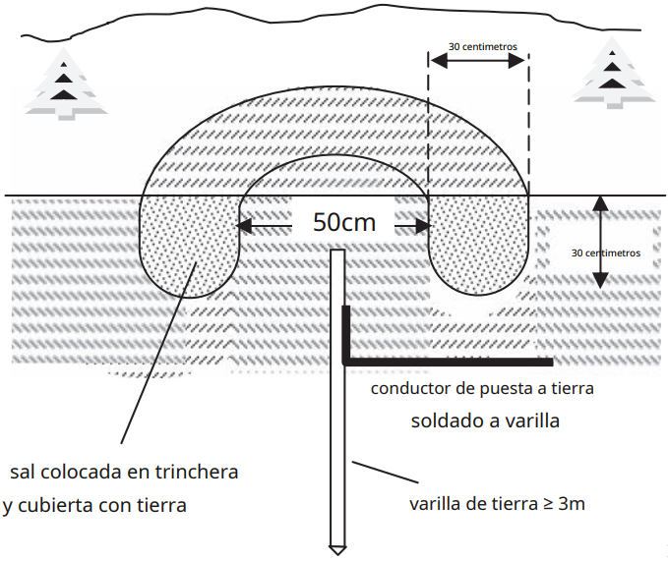
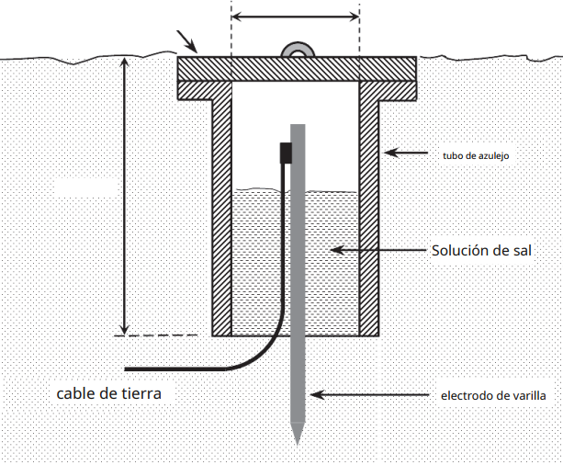
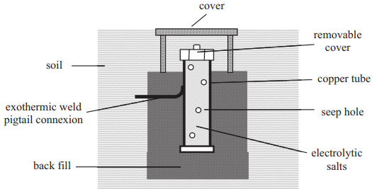
FIGURA 5.3 Zanja de sal que rodea una jabalina de tierra.
FIGURA 5.4 Tratamiento con solución salina mediante tubo de azulejo.
20 cm
Tapa Removible
FIGURA 5.5 Jabalina de puesta a tierra química

Slide 60
atmósfera. Esto hace que las sales se disuelvan y la solución electrolítica resultante se filtre por el orificio en la parte inferior del tubo hacia el suelo circundante. Para reducir aún más la resistividad, el electrodo está rodeado por un relleno comercializado como material de mejora del suelo (GEM) o relleno de aumento del suelo (GAF); estos son materiales a base de carbono no corrosivos que mejoran la efectividad de la puesta a tierra. Se afirma que con tales instalaciones se puede lograr una resistividad tan baja como 0,12 Ω·m. Tanto las jabalinas verticales como las horizontales (en forma de L) están disponibles comercialmente; estos últimos se utilizan en sitios donde el suelo es rocoso o para instalaciones internas.
Es evidente que el uso de sales químicas para mejorar la resistividad del suelo es una medida temporal, ya que la lluvia y el drenaje natural lixiviarán gradualmente la sal que debe ser reemplazada periódicamente. La frecuencia de recarga depende obviamente de la cantidad de lluvia y de la porosidad del suelo; en promedio, es cada 2 años y los intervalos se vuelven más largos a medida que el suelo se vuelve más y más conductivo. Si el seguimiento y mantenimiento es lento, como ocurre en determinados países, es recomendable no utilizar este método por económico que resulte.

Slide 61
5.2.1.2 Aumento de la capacidad del suelo para retener agua
Las fuertes lluvias y el riego frecuente conducen finalmente al agotamiento de las sales del suelo y a un fuerte aumento de su resistividad. Para mejorar la capacidad del suelo de retener agua, se agrega bentonita. La bentonita es una especie de arcilla volcánica porosa blanda que tiene la propiedad de absorber agua de su entorno y retenerla durante un tiempo considerable. Cuando se coloca alrededor de los electrodos de tierra, así como alrededor de los conductores que los unen, reduce la resistividad del suelo y, por lo tanto, la resistencia del electrodo a tierra.
La bentonita está disponible como polvo seco que se coloca directamente alrededor de los electrodos y los conductores asociados. Luego se satura con agua y se cubre con unos 30 cm de tierra ordinaria. Una de las desventajas de la bentonita es que cuando se satura de agua su volumen aumenta varias veces, por lo que se debe tener cuidado al usarla en áreas pavimentadas o cerca de edificios donde la libertad de expansión es limitada; las tensiones resultantes pueden provocar grietas peligrosas. La otra desventaja es que cuando la bentonita se seca, su volumen se reduce considerablemente, lo que lleva a una completa pérdida del contacto íntimo entre éste y los electrodos, perjudicando todo el sistema de puesta a tierra. Para superar estas desventajas, es mejor utilizar una mezcla que tenga la siguiente composición:
  75% yeso (sulfato de calcio hidratado)
  20% bentonita
  5% sulfato de sodio
Esta mezcla está disponible comercialmente, su precio es razonable y es preferible utilizarla en lugar de usar salazón química.

Slide 62
    2..2 Electrodos de Tierra
      2.2.1 Jabalinas conducidas
Dado que el metal utilizado para el electrodo de tierra no afecta su resistencia a tierra, la elección del metal dependerá completamente de su resistencia a la corrosión en el tipo de suelo en el que se enterrará. La larga experiencia práctica y las pruebas de laboratorio han demostrado que el cobre es el mejor metal en lo que respecta a la resistencia a la corrosión. La jabalina conducida es el tipo de electrodo más común que se utiliza para la puesta a tierra y está hecha de cobre sólido o de acero revestido de cobre. Este último se fabrica uniendo molecularmente cobre con una pureza del 99,9 % a un núcleo de acero con bajo contenido de carbono y se conoce comercialmente como soldadura de cobre o enlace de vara de cobre. El acero proporciona la resistencia mecánica requerida que permite que la jabalina sea impulsada por martillos de potencia a grandes profundidades sin sufrir daños, mientras que el revestimiento de cobre protege la jabalina de la corrosión electrolítica y permite el uso de una unión de cobre/cobre entre esta y el conductor de puesta a tierra. Las jabalinas de acero inoxidable se usan en aplicaciones donde las condiciones del suelo son muy agresivas, como suelos con alto contenido de sal, y donde puede ocurrir corrosión galvánica (consulte la Sección 5.3) entre metales diferentes enterrados muy cerca. A veces también se utilizan jabalinas de acero galvanizado si las consideraciones de corrosión lo permiten.
Dado que es cierto que ninguna parte de una instalación eléctrica está más descuidada u olvidada que el sistema de puesta a tierra, esta parte debe diseñarse con mucho cuidado utilizando solo los mejores materiales que hayan demostrado brindar el servicio más confiable durante el mayor período de tiempo. El cobre es un material de este tipo y, por lo tanto, siempre debe ser la primera opción para las conexiones a tierra y para los electrodos (cobre sólido o revestido de cobre).

Slide 63
Como la resistencia a tierra de un electrodo de jabalina depende esencialmente de su longitud, se ha acordado que la longitud de la jabalina debe ser igual o múltiplo de una longitud estándar. Esta longitud estándar es de 8 pies (2,4 m) en el sistema británico y de 3 m en el sistema métrico. Para conducir un electrodo a grandes profundidades, se conectan dos o más longitudes estándar por medio de un acoplamiento especial. Dado que el diám de la jabalina no tiene una influencia significativa en su resistencia al suelo (duplicar el diám reducirá el valor de la resistencia en solo un 9,5 %), su valor está determinado por la rigidez mecánica necesaria para clavarla en el suelo. En general, el diám de la jabalina no debe ser inferior a 12,5 mm (½̋); el tamaño más utilizado es de 16 mm (5/8˝).
El método más común para clavar las jabalinas en el suelo es usando un martillo mecánico, especialmente si la cantidad de jabalinas es grande o el suelo no es arenoso.

Slide 64
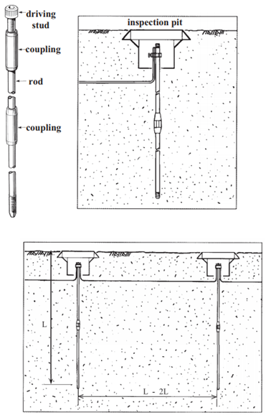
o la longitud de la jabalina es más de 3 m. De lo contrario, se puede utilizar un mazo de mano para impulsar las jabalinas.
En la mayoría de los casos se encontrará que se necesitará más de una jabalina para obtener la resistencia a tierra deseada. En tales casos, la distancia entre los electrodos no debe ser menor que su profundidad impulsada. En los pequeños centros de transformación se conducen cuatro o más picas de puesta a tierra en el perím de la instalación en forma de cuadrado o rectángulo; siempre que sea posible, es preferible realizarlo en el fondo de las excavaciones del sitio.
En instalaciones con cuatro o más electrodos de jabalina, todas las jabalinas deben estar conectadas entre sí en un circuito cerrado mediante conductores de puesta a tierra. Luego, el circuito se conecta a las disposiciones de conexión a tierra por medio de dos o más conductores en paralelo.
La Figura 5.6 da ejemplos típicos de conexiones de jabalinas de tierra.
FIGURA 5.6Componentes de una jabalina conducida e instalaciones típicas [Furse].

Slide 65
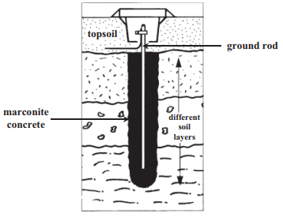
2.2.2 Electrodos revestidos de hormigón
La resistividad del hormigón por debajo del nivel del suelo es de unos 30 Ω·m a 20°C. Esto es más bajo que el valor promedio de la resistividad del suelo que es de 100 Ω·m. En consecuencia, en tierra de resistividad media o superior, el revestimiento de un electrodo de jabalina en hormigón (Figura 5.7) proporciona una menor resistencia a tierra que un electrodo similar enterrado directamente en el suelo. Esto se debe a que la disminución de la resistividad del material más cercano al electrodo tiene el mismo efecto que el tratamiento químico del suelo alrededor del electrodo (Sección 5.2.1).
FIGURA 5.7 Electrodo de tierra revestida de hormigón.

Slide 66
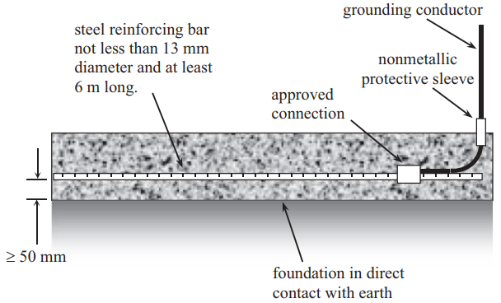
Cabe mencionar aquí que existen productos comerciales que cuando se agregan al cemento en lugar de arena y agregados producen un concreto conductor cuya resistividad es extremadamente baja. Uno de esos productos es la marconita.1que se mezcla, en lugar de arena, con cemento Portland común en una proporción de 2:1 y luego con agua para formar una mezcla bastante seca. Cuando se usa con una jabalina de cobre, la mezcla se adherirá a la jabalina y adoptará una forma endurecida permanente cuya resistividad es tan baja como 0,1 Ω·m.
El uso generalizado de barras de refuerzo de acero en cimientos y zapatas de hormigón proporciona un suministro listo para usar de electrodos de puesta a tierra en estructuras que utilizan esta construcción.
Solo es necesario realizar una conexión eléctrica adecuada desde una barra de refuerzo principal de cada una de esas zapatas hasta la barra de tierra del edificio o el acero estructural (Figura 5.8). El gran número de tales cimientos inherentes a los edificios proporcionará una resistencia neta a tierra considerablemente más baja que la proporcionada por los métodos de electrodos fabricados.
Se ha descubierto que las jabalinas de acero revestidas de hormigón colocadas en excavaciones en roca o suelo muy rocoso son superiores a otros tipos de electrodos fabricados. Tales tipos de electrodos constituyen los electrodos de tierra para la mayoría de las torres de acero de las líneas de transmisión de alta tensión.
FIGURA 5.8 Barra revestida de hormigón [NEC 250.52].

Slide 67
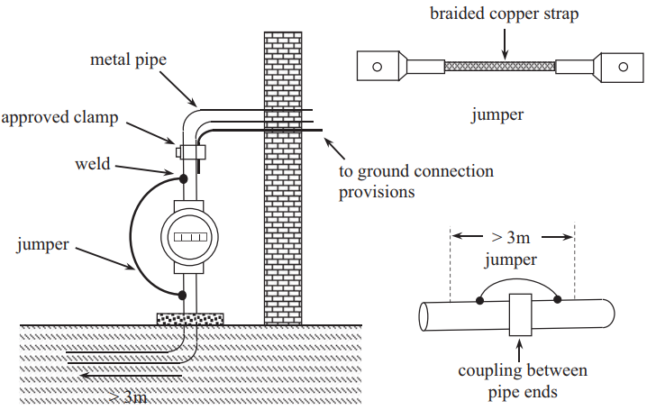
      2.3 Tuberías de agua y gas
Es posible utilizar tuberías de agua como electrodos auxiliares de puesta a tierra siempre que se cumplan las siguientes condiciones:
          Las tuberías son metálicas
          Las tuberías están enterradas en el suelo y la longitud enterrada supera los 3 m.
          Hay continuidad eléctrica. En caso de existir empalmes o contadores, estos deben estar provistos de puentes de tamaño adecuado como se muestra en la Figura 5.9.
          Las tuberías deben conectarse a los electrodos de tierra ya sea directamente oa través de la barra colectora de tierra.
Las tuberías de agua nunca deben utilizarse como único medio de puesta a tierra debido a la posibilidad de sustitución de algunos tramos por tuberías de plástico y al no cumplimiento estricto de la continuidad eléctrica. Las tuberías que transportan gas o cualquier líquido inflamable nunca deben usarse como parte de un sistema de puesta a tierra a través del cual circula la corriente.
FIGURA 5.9 Puentes sobre tubos metálicos para asegurar la continuidad.

Slide 68
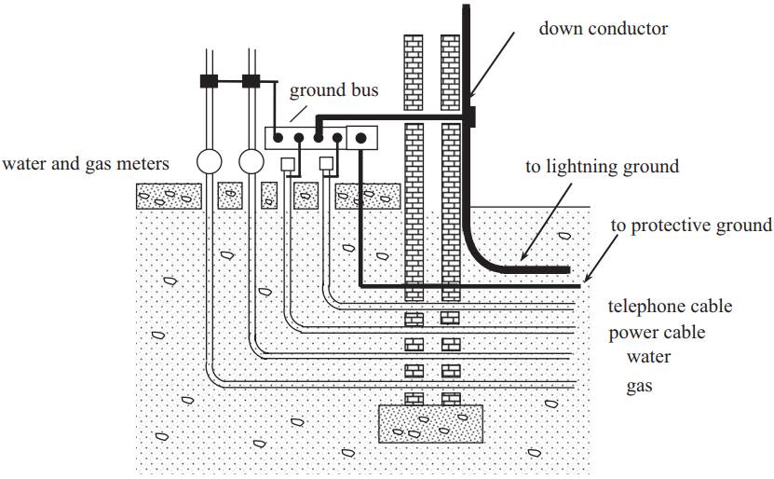
      2.2.4 Acero estructural y de refuerzo
El marco de metal de un edificio o estructura, así como las barras de refuerzo de acero unidas entre sí, se pueden usar como electrodo de tierra. Sin embargo, se debe medir la resistencia a tierra para asegurarse de que no se requieran electrodos adicionales.
      2.2.5 Conexión equipotencial
Para igualar el potencial al que se elevan todos los cuerpos conectados a tierra, todos los medios de conexión a tierra en un sitio determinado deben unirse para formar un sistema de electrodos de conexión a tierra equipotencial como se muestra en la Figura 5.10.
FIGURA 5.10 Sistema de tierra equipotencial.

Slide 69
    2.3 Conexiones en Sistemas de Puesta a Tierra
Las juntas y conexiones son elementos críticos en el circuito de puesta a tierra a través del cual circula la corriente de cortocircuito. Por lo tanto, es de suma importancia que se realicen con la máxima habilidad para garantizar la seguridad integral del sistema de puesta a tierra.
Existen tres métodos para conectar los conductores de puesta a tierra a los electrodos de tierra y conectar el EGC a la estructura metálica del equipo oa las disposiciones de conexión a tierra. Estos métodos son los siguientes:
      Conexión mecánica mediante abrazaderas y pernos.
      Tanto la abrazadera como el perno deben estar hechos del mismo metal que el electrodo y el conductor para evitar la corrosión galvánica y las conexiones deben estar protegidas contra cualquier daño accidental y diseñadas para una fácil inspección. El requisito más importante para conexiones de abrazadera es el establecimiento de un contacto íntimo y permanente entre las superficies metálicas. Por lo tanto, al realizar una conexión, las superficies deben estar lisas, limpias y libres de cualquier capa aislante, y los pernos de apriete deben ejercer suficiente presión para mantener un buen contacto en presencia de tensiones, golpes o vibraciones asociadas con el equipo o el entorno circundante. . Si es necesario unir dos metales diferentes, se deben tomar todas las precauciones necesarias (recomendadas por el fabricante) para proteger la conexión contra la corrosión galvánica.

Slide 70
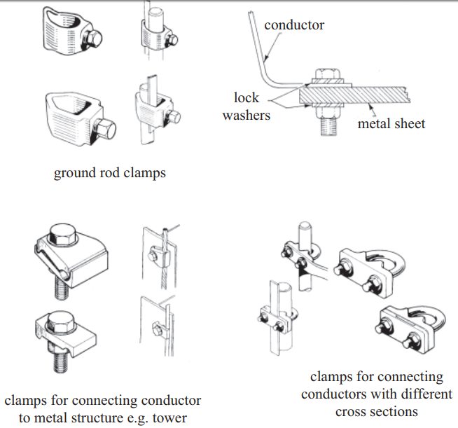
      La figura 5.11 muestra algunos tipos de abrazaderas de uso común.
FIGURA 5.11Algunos tipos comunes de abrazaderas

Slide 71
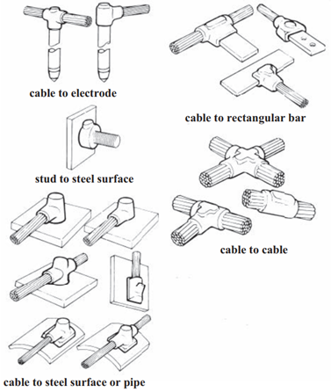
  2. Conexión soldada.
Este es uno de los mejores métodos para realizar conexiones permanentes y tiene la ventaja de que se pueden utilizar conductores con un área de sección transversal más pequeña (consulte la Sección 5.4.2.1). Hay varios métodos utilizados para la soldadura: soldadura fuerte, soldadura de plata y soldadura exotérmica también conocida como soldadura termita. Nunca se debe usar soldadura. Todos los tipos de soldadura, excepto la soldadura exotérmica, requieren experiencia y alta habilidad.
El mejor método de soldadura es el exotérmico y tiene la ventaja de soldar cobre con acero o hierro. En este método, se coloca un polvo que consiste en una mezcla de óxido de aluminio y cobre alrededor de la junta dentro de un molde de grafito. Cuando la mezcla se enciende con un polvo inicial, la temperatura generada por la reacción exotérmica alcanza más de 2.000°C y el óxido de cobre se reduce a cobre fundido que circula a través del molde hacia los conductores a unir.
FIGURA 5.12Conexiones soldadas [Furse].
Una de las ventajas de este método es que se puede utilizar para soldar conductores a tierra.
electrodos en lugares donde sería difícil utilizar los otros métodos de soldadura; otra ventaja es que no requiere un soldador experto. Sin embargo, debido a que se necesita un molde diferente para cada configuración de junta diferente, este método es económico sólo si hay un gran número de juntas que son similares. La figura 5.12 muestra varias configuraciones de juntas soldadas.

Slide 72
    3. Junta de compresión.
Un manguito especial de cobre o aleación de cobre se comprime simultáneamente sobre la jabalina de tierra y el conductor de puesta a tierra por medio de una prensa hidráulica especial. Este es el método de conexión más económico y tiene todas las ventajas de la soldadura térmica.
Cualquiera que sea el método utilizado, siempre se debe asegurar que todas las superficies estén limpias y libres de grasa, pintura o cualquier otra película aislante.
2.4 Conductores de Puesta a Tierra
Los conductores de puesta a tierra generalmente consisten en cables de cobre enterrados. Si se utilizan cables desnudos, pueden causar corrosión galvánica de otros metales enterrados en el suelo. Sin embargo, para tramos de cable cortos enterrados cerca de la superficie en suelo seco de alta resistividad, la corrosión aspecto puede ser descuidado. Los tramos largos de cable de cobre enterrados en suelo relativamente húmedo de baja resistividad deben tener una cubierta impermeable.
El aluminio, o cualquier otro metal altamente anódico, no debe usarse bajo ninguna circunstancia para los conductores de puesta a tierra.

Slide 73

5.2.4.1 Tamaño de los conductores de puesta a tierra
Dado que los conductores de puesta a tierra no transportan corriente excepto en condiciones de cortocircuito, la elección del área de la sección transversal del conductor está determinada por la magnitud de la corriente de falla y su duración (es decir, la velocidad con la que el dispositivo de protección desconecta la falla). así como por la resistencia mecánica si se exponen a posibles daños. Si no está protegido, el tamaño mínimo a utilizar es de 16 mm.2en ambientes no corrosivos y 25 mm2en ambientes corrosivos.
Es posible especificar el área de la sección transversal de los conductores de puesta a tierra según los tamaños de cable europeos o estadounidenses. En las especificaciones europeas, las áreas se dan en mm2o en.2(para especificaciones británicas), mientras que en las especificaciones de EE. UU., las áreas se dan en milésimas de pulgada circulares. Una mil circular es el área de un círculo cuyo diám es de 0,001 pulg., es decir,
Debido a que un mil circular es una unidad tan pequeña, las áreas transversales de los conductores generalmente se dan en unidades MCM (1 MCM = 1 kcmil = 10³cmil). A efectos de comparación, las Tablas A.1 y A.2 del Apéndice proporcionan las áreas de sección transversal y los diáms de los conductores según las diferentes especificaciones.

Slide 74
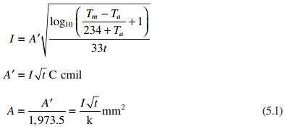
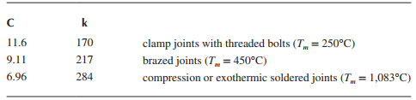
El área de la sección transversal de un conductor de puesta a tierra de cobre no debe ser inferior al valor determinado a partir de la siguiente ecuación (conocida como ecuación de Onderdonk), que se basa en la suposición de que el proceso de calentamiento es adiabático, es decir, no hay pérdida de calor para el medio circundante, suposición que es válida siempre que la duración de la corriente de cortocircuito no supere los 5 s:
dónde
A=área del conductor en cmil,
A=área del conductor en mm²,
I = corriente de cortocircuito (A),
T =duración de la corriente (s),
Ta =temperatura ambiente (se supone 40°C),
Tm =temperatura máxima permitida (°C) que viene determinada por el tipo de juntas,
k, C = constantes cuyos valores dependen del tipo de unión.
Para conductores de cobre sus valores son los siguientes:

Slide 75

El punto de fusión del cobre es 1083 oC.
La dependencia de la sección transversal del conductor de la duración de la corriente indica que el tipo de dispositivos de protección utilizados y sus características de interrupción de corriente/tiempo deben tenerse en cuenta al diseñar sistemas de puesta a tierra de protección (PE).
Ejemplo:
Suponga que la magnitud de la corriente de cortocircuito es de 20 000 A y que el dispositivo de protección elimina la falla después de cinco ciclos, es decir, 0,1 s.
Para uniones fijadas mecánicamente, C=11.6, k=170,
De las tablas A1 y A2 encontramos que
Amin = 50 mm2
A‘min = No. 1 AWG (calibre de alambre estadounidense)

Slide 76
Para uniones soldadas, C=9.11, k=217,
A=29,14 mm²
A'=57,617cmil
De las tablas A1 y A2 encontramos que
Amin =35 mm²
A‘min =N.° 2 AWG
Para juntas comprimidas y exotérmicas, C=6.96, k=284,
A = 22,7 mm²
A' = 44,019 cmil
De las tablas A1 y A2 encontramos que
Ami= 25 mm2
A’mi=Nº 3 AWG
Es evidente a partir de este ejemplo que la soldadura por compresión y exotérmica dan el mejor tipo de unión ya que la sección transversal del conductor para dichas uniones es un 50% menor que la de las uniones mecánicas y un 30% menor que la de las uniones soldadas.

Slide 77
5.2.4.2 Funda protectora
En algunas instalaciones es necesario proteger partes de la trayectoria del conductor de puesta a tierra de daños mecánicos a los que podría estar expuesto el conductor. En estos casos el conductor se coloca dentro de una funda protectora que en ocasiones tiene que ser metálica. Para estos tipos, el manguito debe estar conectado al conductor en ambos extremos, como se muestra en la Figura 5.13. La razón de esto es que, en condiciones de cortocircuito, la gran corriente que circula en el conductor produce un fuerte campo magnético en el manguito, especialmente si está hecho de un material magnético como el acero. Este campo generará en el manguito corrientes de Foucault que lo calentarán a temperaturas que pueden alcanzar su punto de fusión, causando daños al conductor. Además, la presencia de un manguito magnético alrededor del conductor provoca un gran aumento de su autoinducción y, por tanto, de la impedancia del conductor de puesta a tierra. Para evitar todos estos efectos, ambos extremos del manguito deben estar conectados al conductor con un cable del mismo tamaño que el propio conductor. La mayoría de los manguitos metálicos consisten en tubos de acero y dado que la mayor parte de la corriente pasa a través del tubo (debido al efecto pelicular), su resistencia eléctrica no debe ser inferior a la de un conductor de puesta a tierra de longitud similar. La Tabla 5.1 muestra los tamaños equivalentes aproximados de tubería de acero y conductor de cobre. La mayoría de los manguitos metálicos consisten en tubos de acero y dado que la mayor parte de la corriente pasa a través del tubo (debido al efecto pelicular), su resistencia eléctrica no debe ser inferior a la de un conductor de puesta a tierra de longitud similar. La Tabla 5.1 muestra los tamaños equivalentes aproximados de tubería de acero y conductor de cobre. La mayoría de los manguitos metálicos consisten en tubos de acero y dado que la mayor parte de la corriente pasa a través del tubo (debido al efecto pelicular), su resistencia eléctrica no debe ser inferior a la de un conductor de puesta a tierra de longitud similar. La Tabla 5.1 muestra los tamaños equivalentes aproximados de tubería de acero y conductor de cobre.

Slide 78
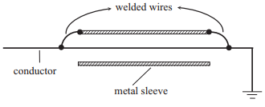
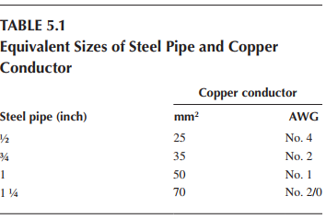
FIGURA 5.13 Funda protectora de metal con puentes en ambos extremos.

Slide 79
    2.5 Provisiones de Conexión a Tierra
Excepto en instalaciones muy pequeñas, no es factible conectar los conductores de puesta a tierra directamente desde los electrodos de tierra al equipo. El procedimiento normal es terminar el conductor de puesta a tierra enterrado en las provisiones de conexión a tierra. Estas provisiones consisten en placas o barras colectoras ubicadas en lugares de fácil acceso en la instalación. Las placas de tierra se utilizan en estructuras de hormigón, como cimientos de equipos, bóvedas, pozos de visita, pilares, etc. Las placas se colocan en un lugar adecuado sobre la estructura de hormigón de forma que la superficie plana quede al ras con la superficie de hormigón. Los conductores de puesta a tierra están conectados a las placas por medio de abrazaderas especiales a las que los conductores están soldados o fijados con pernos. Si la instalación de placas de tierra no es práctica, se utilizan barras colectoras de cobre.
Estas barras se fijan a la superficie de las paredes en lugares convenientes para conexiones a tierra permanentes o temporales. No deben fijarse a ninguna superficie metálica y el diám del orificio de fijación en la propia barra no debe exceder la cuarta parte del ancho de la barra. El tamaño de las barras colectoras se determina como para los conductores de puesta a tierra; para estaciones de distribución en las que la corriente de cortocircuito no supere los 22 kA, la sección transversal mínima de la barra de tierra es de 125 mm2(5×25 mm). Las conexiones a la barra colectora pueden ser mecánicas o soldadas.

Slide 80
En instalaciones donde los fusibles, interruptores de desconexión, bandejas portacables, etc., están montados sobre vigas de metal, estas vigas pueden usarse como provisiones de conexión a tierra para dicho equipo, siempre que las vigas estén correctamente conectadas a tierra.
También se pueden utilizar para la puesta a tierra temporal de equipos menores no montados en las vigas. Sin embargo, las piezas principales del equipo, como los transformadores y los interruptores automáticos, deben conectarse a tierra mediante disposiciones de conexión a tierra adecuadas, incluso si están montadas en vigas conectadas a tierra.
Debe mencionarse aquí que las especificaciones estándar de muchos países no permiten el paso de corriente excepto en caminos confinados a un circuito eléctrico específico.

Slide 81
    2.6 Conductores de Puesta a Tierra de Equipamiento
Son los conductores que se extienden entre las partes metálicas del equipo a ser puesto a tierra y las disposiciones de conexión a tierra antes mencionadas. Se utilizan varios medios para poner a tierra el equipo:
        Cable de cobre desnudo o cubierto
        Conducto o canalización de metal rígido
        Conducto metálico flexible (FMC)
        Bandejas portacables metálicas
        Blindaje y armadura de algunos cables
El medio más común es el cable de cobre.
El área de la sección transversal de EGC utilizada en fábricas y estaciones se determina usando la ecuación (5.1) exactamente como para los conductores de puesta a tierra.
En edificios residenciales y comerciales, los EGC son los conductores de protección, que generalmente se identifican por una cubierta aislante que es verde o verde con una o más franjas amarillas. El método para determinar el tamaño de estos conductores depende de la especificación nacional que se utilice. A continuación daremos tres de los métodos más comúnmente utilizados.

Slide 82


2.6.1 Tamaño del conductor según la ecuación adiabática
La sección transversal del conductor se determina a partir de la siguiente ecuación (adiabática):
dónde
  A=área del conductor en mm²,
  I=corriente de cortocircuito (A),
  t=duración de la corriente (s), que es el tiempo de desconexión del dispositivo de protección,
  k=factor que depende del material del conductor, del aislamiento y de las temperaturas inicial y final.
La ecuación (5.2) a menudo se expresa como
dónde
  In = la corriente nominal del dispositivo de protección y
  aIn = múltiplos de la corriente nominal.
La ecuación (5.2) se conoce como ecuación adiabática porque se basa en la suposición de que durante la duración de la corriente de cortocircuito no hay pérdida (o ganancia) de calor. Esto significa que todas las pérdidas óhmicas generadas durante el flujo de esta corriente se utilizan para calentar el conductor sin ninguna pérdida para el medio que lo rodea.

Slide 83


Esta suposición es válida siempre que la duración del cortocircuito sea inferior a 5 s y dado que todos los interruptores automáticos y fusibles de BT modernos tienen tiempos de disparo de cortocircuito mucho más cortos que eso (unos pocos cientos de milis), el uso de la ecuación adiabática simplifica enormemente los cálculos. La ecuación se deriva de la siguiente manera.
Para una corriente de cortocircuitoIcon un tiempo de duración t la energía disipada por las pérdidas óhmicas es
Esta energía se convertirá en calor elevando la temperatura del conductor en ∆θ. Esta energía térmica está dada por
dónde
  m = masa del conductor del cable (gm)
  c = calor específico del material conductor (J/gm·°C)
  ∆θ =aumento de temperatura máximo permitido (°C)
Dado que se supone que el proceso es adiabático, las dos energías Er y Eth deben ser iguales para que

Slide 84
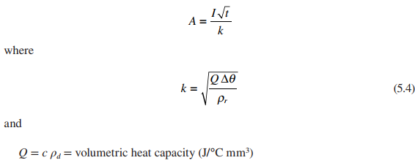
y suponiendo que la resistencia es constante
        I² Rt = mc∆θ
dónde
y
    ρr = resistividad del conductor (Ω·mm)
    ρd = densidad del material conductor (gm/mm³)
    A = área de la sección transversal del conductor (mm2)
Sustituyendo estos valores en la ecuación anterior y resolviendo para A
Por conveniencia, las unidades gm y mm se utilizan para dar el área de la sección transversal A en mm².

Slide 85
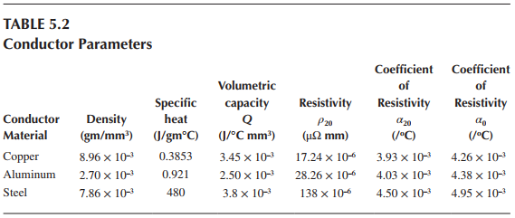
La Tabla 5.2 da los valores de las propiedades relevantes de los materiales conductores.
Estos valores pueden variar muy ligeramente para el cobre y el aluminio dependiendo del proceso de fabricación. Sin embargo, para el acero, estos valores pueden variar considerablemente, resistividad 104–186 µΩ∙mm, calor específico 410–500 J/°C. Los valores dados son para alambre de acero de alta conductividad usado como armadura para cables y que también sirve como conductor PE.
q puede considerarse constante ya que el aumento del calor específico al aumentar la temperatura se compensa con una disminución casi equivalente de la densidad.

Slide 86
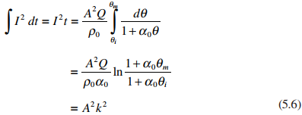

Para determinar el valor del factor k en la ecuación (5.4) es necesario determinar qué valor usar para la resistividad ρr que no es constante sino que crece con aumento de temperatura. La variación de la resistividad con la temperatura viene dada aproximadamente por
Dónde α0 es el coeficiente de temperatura de la resistividad en 0°C y β = 1/α0. Usando este valor de ρθ ecuación (5.3) ahora se convierte en
Dónde θi es la temperatura inicial y θm es la temperatura máxima que el aislamiento puede soportar sin dañarse. Reemplazando α0ρ0 de la ecuación (5.5) y suponiendo que θ=20°C obtenemos finalmente
Esta ecuación es utilizada por varios estándares y los valores de k que se muestran en la Tabla 5.3 se derivan de ella. La tabla 5.4 da los valores de k para conductores desnudos también derivados de él como se indica en la norma IEC60364-5-54.

Slide 87
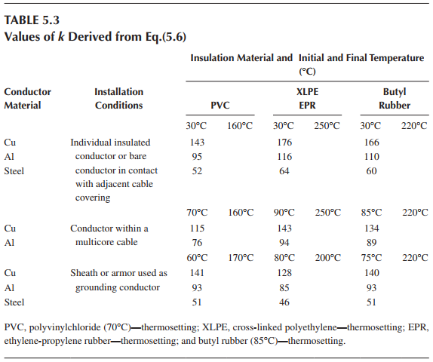
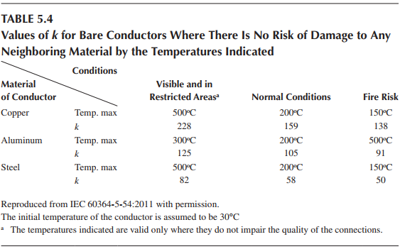
Un método alternativo (propuesto por el autor) para determinar el factor k de la ecuación (5.4) es asumir una resistividad cuyo valor es el promedio de sus valores en los límites de temperatura impuestos por el tipo de cable y las condiciones de instalación como se obtiene de la ecuación. (5.5). Se muestra fácilmente que este promedio está dado por

Slide 88

De este modo
Para conductores de cobre para los cuales,
con conductores individuales aislados de polietileno reticulado (XLPE) (30° C-250°C):
ρav =25 µΩmm, k=174
con conductor aislado de cloruro de polivinilo (PVC) dentro de un cable (70°C-160°C):
ρav = 24.1 µΩmm, k=114
Para conductor desnudo (30°C–200°C):
ρav =23.7 µΩmm , k=157
Para conductores de aluminio para los cuales,
con conductores individuales con aislamiento XLPE (30°C-250°C):
ρav =39.05 µΩmm ,k=115
con conductor aislado de PVC dentro de un cable (70°C-160°C):
ρav = 39.05 µΩmm, k=76
Estos valores para k son casi idénticos a los derivados de la ecuación. (5.6). Por lo tanto, podemos reescribir la Ec. (5.4) como,
Cabe señalar aquí que la Ec. (5.2) para EGC es similar a la ecuación. (5.1) para conductores de puesta a tierra excepto que el factor k se define de otra manera. Ambos se basan en la suposición adiabática, que es válida para duraciones de cortocircuito inferiores a 5 s.

Slide 89
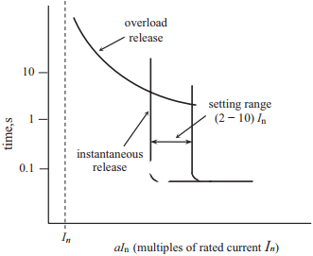
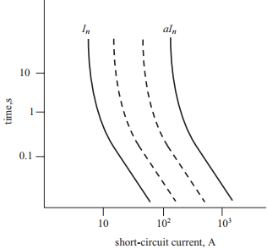
La duración de la corriente de falla a tierra depende del tiempo que tarda el dispositivo de protección (interruptor o fusible) en interrumpir la corriente. Esta duración está determinada principalmente por las características de disparo de los interruptores y las características de tiempo- corriente de los fusibles utilizados y que normalmente son suministrados por el fabricante.
Las Figuras 5.14 y 5.15 muestran las características típicas de tiempo-corriente para interruptores automáticos y fusibles.
FIGURA 5.15 Características tiempo-corriente de los fusibles.
FIGURA 5.14 Características de disparo de los interruptores automáticos.

Slide 90
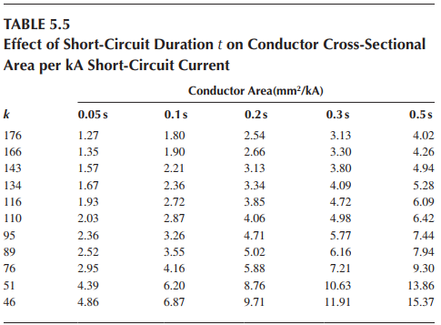
La mayoría de los interruptores automáticos y fusibles modernos tienen tiempos de eliminación de fallas de alrededor de 100 ms, lo que justifica la suposición adiabática en la que se basan las Ecs. (5.2) y (5.4) están basados. Durante este período, el componente de CC en la corriente de cortocircuito inicialmente asimétrica habría decaído, por lo que la corriente interrumpida puede considerarse simétrica.
Las corrientes de cortocircuito pueden oscilar entre 0,5 y 30 kA según los paráms del sistema y la distancia de la falla desde la fuente de alimentación. La Tabla 5.5 muestra el tamaño del conductor de puesta a tierra por kA de corriente de falla para diferentes valores del factor k dado en la Tabla 5.4 y para el rango de tiempo 0.05–0.5s. Para áreas de sección transversal no estándar calculadas a partir de la ecuación adiabática (5.2), se debe elegir la sección estándar más alta más cercana.

Slide 91
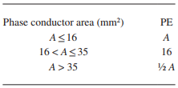
Si no se desea calcular el área de sección transversal mínima de un conductor de protección a partir de la ecuación. (5.2) entonces tanto la norma BS 7671 como la IEC 60364 diferencian entre dos casos:
(a) Si el conductor PE es del mismo material que los conductores de fase, su sección transversal se determina de la siguiente manera:
(b) Si el material es diferente, entonces la sección transversal del conductor se elige de manera que su resistencia no sea mayor que la de la sección transversal resultante de la aplicación de la tabla anterior.
2.6.2 Tamaño del conductor según las especificaciones de EE. UU. (NFPA-70)
Según el Código Eléctrico Nacional, el área de la sección transversal del EGC está determinada por el amperaje nominal del dispositivo de protección (fusible o interruptor) instalado en el circuito que alimenta el equipo.

Slide 92

La Tabla 5.6 da la relación entre el tamaño del conductor de puesta a tierra y la corriente nominal del dispositivo de protección.
La figura 5.16 muestra los tamaños de los diferentes conductores según esta tabla.
Cuando hay más de un circuito en el mismo conducto, se puede usar un solo EGC (Figura 5.17) y elegir su tamaño de acuerdo con la corriente nominal del mayor de los dispositivos de protección asociados con los conductores dentro del conducto.

Slide 93


FIGURA 5.16 Tamaño de EGC según Tabla 5.6.
FIGURA 5.17 Varios conductores de circuito y conductor de protección común dentro de un mismo conducto.

Slide 94

2.6.3 Bandejas portacables metálicas como conductores de puesta a tierra
Las bandejas portacables se utilizan ampliamente en los sistemas de cableado con preferencia a los conductos debido a sus características de seguridad y ahorro de costos. Las bandejas metálicas son de aluminio o acero galvanizado o acero inoxidable y la bandeja portacables tipo escalera (Figura 5.18) con 9″ (23cm) entre peldaños es el más utilizado ya que proporciona una excelente ventilación para la disipación del calor y fácil salida y entrada de cables.
FIGURA 5.18 Bandeja portacables como conductor de puesta a tierra.

Slide 95

Las bandejas de metal se pueden utilizar como EGC siempre que se cumplan ciertas condiciones. Estos se dan de la siguiente manera:
El fabricante debe proporcionar una etiqueta que muestre el área transversal disponible.
El área mínima de la sección transversal de las bandejas debe cumplir con los requisitos de la NFPA que figuran en la Tabla 5.7. Esta área depende de la clasificación máxima del dispositivo de protección (fusible, interruptor o configuración de disparo del relé de protección) para cualquier circuito de cable en el sistema de bandeja.
La continuidad eléctrica es de suma importancia, por lo que cualquier sección mecánicamente discontinua debe unirse mediante puentes con un tamaño de acuerdo con las especificaciones del conductor de puesta a tierra o mediante el uso de conectores de bandeja especiales.

Slide 96
Si la bandeja no se puede usar como EGC, se debe usar un conductor independiente como EGC, ya sea como un conductor separado o como un conductor dentro de un cable multinúcleo.
Dado que la bandeja debe conectarse a tierra de todos modos, el EGC debe conectarse a la bandeja al principio y al final y cada 50 pies (15 m); la bandeja puede entonces actuar como conductor auxiliar en paralelo con el EGC principal.
Las conexiones entre las bandejas metálicas y las eventuales tomas de tierra de cobre deben realizarse con tiras especiales para evitar la corrosión galvánica (Sección 5.3).

Slide 97

      2.6.4 Conductos Metálicos Flexibles
Como su nombre lo indica, FMC (Figura 5.19) se usa donde se requiere flexibilidad y protección, así como para reducir el número de accesorios en una instalación o para minimizar la transmisión de vibraciones de equipos como motores. De acuerdo con las Regulaciones de Cableado del Instituto de Ingeniería y Tecnología (IET, por sus siglas en inglés), “no se deben usar conductos flexibles o plegables como conductores de protección”.
Sin embargo, el NEC permite el uso de conductos como EGC. Hay tres tipos de FMC:
        FMC, que es un conducto de sección transversal circular hecho de tira de metal entrelazada, enrollada helicoidalmente.
    Conducto de metal flexible hermético a líquidos: LFMC, que es un conducto de sección transversal circular que tiene una cubierta exterior impermeable, no metálica, resistente a la luz solar sobre un núcleo de metal flexible interior.
        Tubería metálica flexible: FMT, que es un conducto de sección transversal circular, flexible, metálico y hermético a los líquidos sin una cubierta no metálica.
FIGURA 5.19 Conducto metálico flexible (FMC).

Slide 98
Los tipos anteriores se pueden utilizar como EGC si cumplen todas las condiciones siguientes:
Condiciones para todos los tipos: FMC, LFMC y FMT:
      Los accesorios utilizados (conectores, acoplamientos, terminaciones, etc.) están listados para conexión a tierra.
      La longitud total de tubería flexible en el circuito de tierra no excede 1,8 m (6 ft). Para longitudes mayores se debe instalar un EGC con los conductores del circuito.
Condiciones para FMC:
      Los conductores del circuito contenidos en el conducto están protegidos por dispositivos de sobrecorriente de 20 A o menos.
      Si se utiliza para conectar equipos cuya flexibilidad es necesaria después de la instalación, se debe instalar un EGC.
Condiciones para LFMC:
    Para tamaños comerciales ⅜ y ½ pulg. (Debido a que el tamaño medido no es el mismo que el tamaño nominal, se utilizan tamaños 'comerciales' en lugar de dimensiones (por ejemplo, un tamaño comercia l½ FMC tiene un diám interior real de 0.635̋ ), los conductores del circuito contenidos en el conducto están protegidos por dispositivos de sobrecorriente nominales de 20 A o menos.
    Para tamaños comerciales de ¾ a 1¼ pulg., los conductores del circuito contenidos en el conducto están protegidos por dispositivos de sobrecorriente con una capacidad nominal de no más de 60 A, y el camino de conexión a tierra no contiene ninguna tubería flexible de menor tamaño.
    Si se utiliza para conectar equipos cuya flexibilidad es necesaria después de la instalación, se debe instalar un EGC.

Slide 99
      2.6.5 Cubierta y armadura del cable
La cubierta o armadura de los cables se puede utilizar como conductor de puesta a tierra de protección, en cuyo caso se deben consultar los datos del fabricante para determinar las especificaciones eléctricas de la cubierta y la armadura (consulte también la Sección 5.5.3). Cabe mencionar que esto también se aplica a las canalizaciones metálicas utilizadas para encerrar cables y alambres.
      2.6.6 Puentes
Los puentes se utilizan para garantizar la continuidad eléctrica de la conexión a tierra tanto de los conductores de puesta a tierra como del EGC, así como para garantizar la continuidad de las tuberías de agua utilizadas como electrodos auxiliares de puesta a tierra (consulte la Figura 5.9). Su tamaño se determina de manera similar al tamaño de los conductores de puesta a tierra o EGC descrito anteriormente.

Slide 100

3. CORROSIÓN METÁLICA
Si dos metales diferentes están presentes en un medio húmedo o si dos metales diferentes están en contacto en un ambiente húmedo, con el paso del tiempo uno de los metales se corroerá. La razón de esto es el proceso electroquímico que resulta en la corrosión del más anódico o menos noble de los dos metales.
La tabla 5.8 da las llamadas series galvánicas de algunos metales y aleaciones. La clasificación galvánica de los metales es relativa ya que los potenciales de electrodo medidos dependen del medio electrolítico utilizado, pero las diferencias no son grandes.
La Tabla 5.8 también da el llamado índice anódico de los diferentes metales referidos al oro como base y al agua de mar como electrolito.

Slide 101

Se considera que un metal es más anódico que otro si cae por encima de él en la tabla. Por ejemplo, el acero galvanizado es más anódico que el cobre (la diferencia de tensión entre ellos es de 0,8 V), pero el cobre es más anódico que el oro (diferencia de tensión de 0,4 V). Si se entierra una tubería de acero galvanizado cerca de un electrodo de cobre de puesta a tierra, la tubería se corroerá pero no el electrodo.
La velocidad de corrosión depende de la diferencia de potencial galvánico y del contenido de humedad y sal del suelo o de la atmósfera. En zonas costeras y áreas contaminadas industriales la tasa de corrosión es alta. Para dos metales diferentes, la velocidad de corrosión del más anódico de los dos es directamente proporcional al área del cátodo e inversamente proporcional al área del ánodo. Por lo tanto, para minimizar la velocidad de corrosión, el área del metal más anódico no debe ser menor que la del cátodo metálico (Figura 5.20).
FIGURA 5.20 Efecto de las áreas de ánodo y cátodo en la velocidad de corrosión.

Slide 102
Si las conexiones a tierra consisten en dos metales diferentes, se deben tener en cuenta los siguientes puntos:
  El metal más anódico no debe ser el cuerpo del equipo o de la estructura. Por ejemplo, si se requiere conectar una estructura de acero galvanizado a electrodos de puesta a tierra de cobre, entonces esto debe hacerse por medio de una tira de acero galvanizado que se puede reemplazar fácilmente si se corroe por la acción galvánica.
  Las uniones deben estar por encima de la superficie de la tierra.
  Las uniones deben estar protegidas contra la humedad.
  Los empalmes deben ubicarse en sitios de fácil acceso para fines de inspección.
  Las uniones deben inspeccionarse una vez al año.

Slide 103

  4. REGLAS GENERALES PARA LA PUESTA A TIERRA DE SUBESTACIONES DERIVADAS
La figura 5.21 muestra los diferentes sistemas de puesta a tierra para una red simple que consta de una subestación de ramal y una subestación de distribución que alimentan una red de baja tensión (≤1000 V). Los diferentes sistemas de puesta a tierra son los siguientes:
    Sistema de puesta a tierra de protección de alta tensión que es la puesta a tierra de todas las partes metálicas (carcasas de equipos, cubiertas de cables, etc.) que pertenecen a la red de alta tensión.
    Puesta a tierra del punto neutro.
    Puesta a tierra de protección de baja tensión que es la puesta a tierra de todas las partes metálicas que pertenecen a la red de baja tensión.
La pregunta que surge ahora es la siguiente: ¿debe cada sistema de puesta a tierra estar separado de los demás, o debe usarse un único sistema de puesta a tierra común? A pesar de no hay una respuesta clara a esta pregunta, la larga experiencia en muchas partes del mundo ha llevado a la adopción de las siguientes recomendaciones.
FIGURA 5.21 Distintos sistemas de puesta a tierra en estaciones transformadoras.

Slide 104

I. Centros de transformación sin redes de baja tensión de salida
Se recomienda utilizar una tierra común para el punto neutro y para la puesta a tierra de protección. La razón de esto es la siguiente.
Si ocurre una falla dentro de la estación entre un conductor y un cuerpo metálico puesto a tierra, entonces si los dos sistemas de puesta a tierra están separados (Figura 5.22a), toda la corriente de cortocircuito fluirá hacia la tierra de protección. Sin embargo, si los dos puntos de tierra no caen fuera del área de resistencia del otro, seguramente habrá un acoplamiento de resistencia entre ellos, como se muestra en la figura 5.22b. Para aclarar lo que las resistencias R1,R2, y Rm representan, supongamos por simplicidad que los electrodos de tierra están representados por hemisferios equivalentes de radios a y b, respectivamente. De la ecuación. (2.1) la resistencia del electrodo A al electrodo B viene dada por
FIGURA 5.22 (a) y (b) PAT separadas; (c) PAT común.

Slide 105

Dónde Ra=ρ/2πa es la resistencia absoluta del electrodo A y Rm=ρ/2πD es la resistencia desde el cero absoluto (infinito) hasta una distancia D de A. De manera similar, la resistencia del electrodo B al electrodo A viene dada por
Dónde Rb=ρ/2πb es la resistencia absoluta del electrodo A. Por lo tanto,
Ra=R1+Rm y Rb=R2+Rm
Es evidente que cuando D es grande en comparación conaybentonces la resistencia mutua Rm es insignificantemente pequeño.
El potencial de la cuba del transformador T y de los cuerpos metálicos conectados a la misma tierra aumentará hasta un valor dado por I(R1+Rm), mientras que el potencial del punto neutro subirá a IRm. En este caso, por lo tanto, es necesario
aislar el conductor neutro de todas las partes metálicas de modo que el aislamiento resista la tensión máxima a la que puede subir el conductor (determinada por la magnitud de la corriente de cortocircuito y la de la resistencia a tierra), o
asegurarse de que no sea posible tocar el conductor neutro y cualquier parte metálica al mismo tiempo.

Slide 106
También debe señalarse aquí que el flujo de grandes corrientes entre dos puntos de tierra en un área limitada puede conducir a tensiones de paso peligrosas.
Con un punto de tierra común tanto para la puesta a tierra neutra como para la de protección (Figura 5.22c), el único peligro es el aumento del potencial de las piezas metálicas cuando se produce un cortocircuito. Este peligro se puede evitar con un sistema de puesta a tierra de baja resistencia y dispositivos de protección de acción rápida, de modo que el aumento de potencial no exceda el voltaje de contacto máximo permitido (consulte la Sección 4.2).
II. La cerca protectora
La respuesta a la pregunta de si la cerca protectora que rodea la estación debe conectarse a una tierra separada o a la tierra de la estación depende principalmente del peligro relativo al que están expuestas las personas o los animales fuera de la cerca si están tocando la cerca cuando ocurre una falla. , y a qué personas dentro de la cerca están expuestas si tocan simultáneamente la cerca y cualquier equipo conectado a la tierra de la estación cuando ocurre una falla. Si no existe la posibilidad de que esto último ocurra o si puede evitarse por algún medio, entonces es preferible que el terreno de la cerca esté separado del terreno de la estación. Para obtener más detalles sobre las prácticas de puesta a tierra de cercas de subestaciones, el lector debe consultar IEEE Std 80-2000.

Slide 107

III. Centros de transformación que alimentan redes de baja tensión con conductor neutro
La mayoría de estas estaciones son estaciones de distribución. La decisión de tener tierras separadas o una tierra común o dos tierras comunes y una separada está determinada principalmente por el requisito de que en caso de falla a tierra en el lado de alta tensión, el potencial del conductor neutro no suba a un valor que puede dañar a las personas o provocar incendios. Dado que las subestaciones de distribución pueden tener diferentes tipos de arreglos de instalación, se indica a continuación la práctica seguida para la puesta a tierra (común o separada) de los distintos tipos de instalaciones.
Si los alimentadores de entrada o salida consisten en cables con cubierta de plomo o aluminio recubiertos con una capa semiconductora o una capa mal aislante y su longitud en dos direcciones diferentes es de 3 km o más (para asegurar que la resistencia a tierra es 1 ohm o menos), entonces es posible usar un solo punto común para la tierra de la subestación como se muestra en la Figura 5.23.
FIGURA 5.23 Cables de alimentación de entrada o salida con cubierta metálica.

Slide 108
Si el alimentador de entrada a la estación es una línea aérea y los alimentadores de salida son cables con una capa exterior aislante (termoplástica), entonces podemos diferenciar entre los dos casos siguientes:
  El cable de salida alimenta una red que tiene un sistema de puesta a tierra múltiple de protección (PME) (consulte la Sección 5.5.4). En este caso, la puesta a tierra de protección de alta tensión debe estar separada de la puesta a tierra de protección de baja tensión de forma que cada sistema de puesta a tierra quede fuera del área de resistencia del otro, es decir, la distancia entre las dos puestas a tierra debe ser de al menos 20 m (consulte la Sección 3.6). ). La conexión a tierra de protección de bajo voltaje está conectada al conductor neutro como se muestra en la Figura 5.24.
  Cuando la subestación está encerrada en una estructura de acero o de hormigón armado, suele ser difícil separar los sistemas de puesta a tierra de baja tensión de los de alta tensión. En tales casos, se puede usar una tierra común para los dos sistemas, como se muestra en las Figuras 5.25 y 5.26.

Slide 109



FIGURA 5.24 PME del sistema de distribución.
FIGURA 5.25Punto común (A, C) para puesta a tierra de protección; punto separado (B) para puesta a tierra neutra.
FIGURA 5.26 Punto común (A, C) para puesta a tierra de protección; punto separado (B) para puesta a tierra neutra.

Slide 110
  PUESTA A TIERRA DE PROTECCIÓN DE INSTALACIONES DE CONSUMIDOR: TIPOS DE SISTEMAS DE PUESTA A TIERRA
Para proteger al consumidor de descargas eléctricas cuando ocurre una falla entre un conductor vivo y un cuerpo metálico expuesto al tacto, se deben cumplir los siguientes requisitos básicos:
      La existencia de un camino cerrado por el que puede fluir la corriente de cortocircuito. La resistencia de este camino debe ser lo suficientemente baja para que la magnitud de la corriente de cortocircuito sea lo suficientemente alta para operar los dispositivos de protección del consumidor (fusibles o interruptores).
      El potencial de las partes conductoras expuestas al tacto, como los gabinetes de los equipos, no debe, bajo condiciones de falla, alcanzar valores que se consideren peligrosos.
Según las normas internacionales (IEC 60479-1), las tensiones de contacto continuas admisibles son las siguientes: (Se define cualquier circuito en el que el potencial de un conductor a tierra no exceda estos voltajes. como un circuito ELV de tensión extra baja Hay esencialmente tres tipos de circuitos ELV: (a) ELV separado (SELV), que es unen superficiecircuito alimentado por un transformador de aislamiento, batería o generador diesel y separado físicamente de todos los demás circuitos; Los circuitos SELV deben usarse en piscinas (ver IEC 60364-7-702). (b) ELV protegido (PELV), que es similar a SELV excepto que tiene una conexión a tierra de protección por razones funcionales. c) ELV funcional (FELV), cualquier circuito ELV que no cumpla los requisitos SELV o PELV.)

Slide 111
    Para aplicaciones generales,
    ≤50 V para corriente alterna
    ≤120 V para corriente continua sin riples (Sin riples normalmente significa una tensión de riples no superior al 10 % de la tensión de CC)
    En áreas agrícolas y para fines médicos,
    ≤25V para corriente alterna
    ≤60V para corriente continua sin fluctuaciones
Los límites admisibles de la tensión de contacto en función del tiempo se resumen en la Tabla 5.9.
Los tipos de sistemas de puesta a tierra se designan internacionalmente con letras. El significado de estas letras es el siguiente:
Primera letra: disposición de puesta a tierra en la fuente de suministro,
    T: la fuente tiene un punto de puesta a tierra (tierra).
    I: la fuente es totalmente aislada o el punto neutro está conectado a tierra a través de una alta impedancia.
Segunda letra: relación de estructuras y envolventes metálicas expuestas a tierra,
    T: las partes conductoras expuestas están directamente conectadas a tierra independientemente de la disposición de puesta a tierra del suministro.
    N: conexión eléctrica directa de las partes conductoras expuestas al punto de puesta a tierra del suministro, que suele ser el punto neutro.

Slide 112

Otras letras: indican la disposición de los conductores neutro y de protección,
C: conductores neutros y de protecciónconjuntocomo un solo conductor común. S: funciones neutras y protectoras proporcionadas porseparadoconductores
Tipos de sistemas de puesta a tierra.
Por sistema se entiende aquí una fuente única y todas las instalaciones que alimenta.
Sistema
TN: En este sistema la fuente tiene uno (o más) puntos de tierra directamente conectados a tierra y las partes conductoras expuestas están conectadas a ese punto por un conductor de protección. Existen tres variantes de este sistema:
  TN-C: En este sistema el conductor neutro es también el conductor de protección en todo el sistema.
  TN-S: Este sistema tiene un conductor de protección separado en todo el sistema.
  TN-CS: En este sistema el conductor neutro se utiliza como conductor de protección solo en una parte del sistema.
Sistema TT: La alimentación tiene un único punto de puesta a tierra y las partes conductoras expuestas están puestas a tierra mediante un sistema de puesta a tierra independiente.
Sistema IT: En este sistema el suministro está aislado de tierra o conectado a tierra a través de una alta impedancia y todas las partes conductoras expuestas están conectadas a un electrodo de tierra.
La figura 5.27 muestra circuitos simplificados de los sistemas mencionados anteriormente.
5.5.1 toneladaséltn-c Sytallo
La figura 5.28 muestra varias cargas alimentadas desde un sistema de distribución cuyo conductor neutro está puesto a tierra en la fuente (transformador). Si se produce un defecto entre un conductor vivo y una envolvente metálica (punto 1), el conductor neutro asegura el camino de retorno para el

Slide 113
Otras letras: indican la disposición de los conductores neutro y de protección,
  C: conductores neutros y de protección conjuntos como un solo conductor común.
  S: funciones de neutro y proteccion proporcionadas por conductores separados
Tipos de sistemas de puesta a tierra.
Por sistema se entiende aquí una fuente única y todas las instalaciones que alimenta.

Slide 114

Sistema
TN: En este sistema la fuente tiene uno (o más) puntos de tierra directamente conectados a tierra y las partes conductoras expuestas están conectadas a ese punto por un conductor de protección. Existen tres variantes de este sistema:
TN-C: En este sistema el conductor neutro es también el conductor de protección en todo el sistema.
TN-S: Este sistema tiene un conductor de protección separado en todo el sistema.
TN-CS: En este sistema el conductor neutro se utiliza como conductor de protección solo en una parte del sistema.
Sistema
TT: La alimentación tiene un único punto de puesta a tierra y las partes conductoras expuestas están puestas a tierra mediante un sistema de puesta a tierra independiente.
IT: En este sistema el suministro está aislado de tierra o conectado a tierra a través de una alta impedancia y todas las partes conductoras expuestas están conectadas a un electrodo de tierra.
La figura 5.27 muestra circuitos simplificados de los sistemas mencionados anteriormente.

Slide 115

5.1 El Sistema TN-C
La figura 5.28 muestra varias cargas alimentadas desde un sistema de distribución cuyo conductor neutro está puesto a tierra en la fuente (transformador). Si se produce un defecto entre un conductor vivo y una envolvente metálica (punto 1), el conductor neutro asegura el camino de retorno para la
corriente de falla, satisfaciendo así el requisito A. Si se produce una ruptura en el conductor neutro en el punto 2 o 2, entonces el potencial de la envolvente aumentará al del conductor vivo cuando se enciende la carga, exponiendo así al usuario a un grave peligro . Es evidente que esta disposición no cumple con los requisitos de seguridad necesarios y, por lo tanto, no debe utilizarse.
FIGURA 5.28 Sistema de puesta a tierra TN-C.

Slide 116


5.2 El Sistema TT
En este sistema, se debe proporcionar localmente un punto de puesta a tierra independiente para cada consumidor (Figura 5.29). Si se produce un cortocircuito entre un conductor activo y cualquier recinto conductor (punto 1 de la figura), la tierra actúa como conductor de retorno. Para asegurarse de que la tensión de contacto admisibleVt no se supera, la resistencia total RC + Rn del circuito de falla a tierra no debe exceder un valor crítico Rt dada por
dónde
Vt = tensión de contacto admisible. Dado que los dispositivos de protección de acción rápida no siempre están disponibles para los pequeños consumidores, se ha establecido un máximo de 50 V para este voltaje (consulte la Tabla 5.9),
Ia = corriente de disparo (dentro de 5 s) del dispositivo de protección,
In = corriente nominal del dispositivo de protección,
k = constante cuyo valor depende del tipo de dispositivo de protección utilizado, =3 para fusibles, =1.5 para interruptores automáticos de sobrecorriente.(Estos valores para ks on típicos. El valor real para un dispositivo de protección en particular utilizado se puede encontrar de las características de disparo de ese dispositivo según lo suministrado por su fabricante.)
Si suponemos que, Vt =50V, In=50 A, k=3, encontramos que
FIGURA 5.29 Sistema de puesta a tierra TT.

Slide 117

Dado que es prácticamente muy difícil lograr valores tan bajos para la resistencia a tierra sin costos excesivos, este sistema de puesta a tierra solo es económico cuando se usa junto con interruptores automáticos de fuga a tierra accionados por corriente (ELCB), también conocidos como interruptores automáticos de corriente residual. . El principio de funcionamiento de estos interruptores es el siguiente (Figura 5.30).
Los conductores vivos y neurales que alimentan cargas monofásicas, y todos los conductores vivos y neutros que alimentan cargas trifásicas, pasan a través de un núcleo magnético toroidal sobre el que se enrolla una bobina secundaria conectada al circuito de disparo.
En condiciones normales de funcionamiento, la suma de las corrientes que unen el núcleo es cero y, por lo tanto, no se genera flujo magnético en el núcleo.
FIGURA 5.30 ELCB.

Slide 118
Si hay una falla a tierra o una fuga a tierra en el lado de la carga del interruptor, la suma de las corrientes que unen el núcleo no es cero y la corriente neta genera un flujo magnético en el núcleo que a su vez induce un voltaje en la bobina secundaria. Si la corriente neta es igual o mayor que la corriente nominal del interruptor, el circuito de disparo desconecta el interruptor. El valor de la corriente de fuga nominal varía entre 10 y 500 mA y se elige según el tipo de carga y la naturaleza del entorno. Las regiones de alta humedad o alta contaminación requieren calificaciones más altas que otras regiones. Para la mayoría de las aplicaciones domésticas la corriente nominal es de 30mA, y para esta corriente la resistencia total a tierra Si la corriente neta es igual o mayor que la corriente nominal del interruptor, el circuito de disparo desconecta el interruptor.
El valor de la corriente de fuga nominal varía entre 10 y 500 mA y se elige según el tipo de carga y la naturaleza del entorno.
Las regiones de alta humedad o alta contaminación requieren calificaciones más altas que otras regiones. Para la mayoría de las aplicaciones domésticas la corriente nominal es de 30mA, y para esta corriente la resistencia total a tierra Si la corriente neta es igual o mayor que la corriente nominal del interruptor, el circuito de disparo desconecta el interruptor. El valor de la corriente de fuga nominal varía entre 10 y 500 mA y se elige según el tipo de carga y la naturaleza del entorno.
Las regiones de alta humedad o alta contaminación requieren calificaciones más altas que otras regiones. Para la mayoría de las aplicaciones domésticas la corriente nominal es de 30mA, y para esta corriente la resistencia total a tierra RC puede ser tan alta como 1.670 Ω. El tiempo de actuación de los interruptores diferenciales varía entre 10 y 30 ms.

Slide 119
Debido a la alta sensibilidad de estos interruptores a cualquier corriente de fuga, pueden usarse como protección contra la posibilidad de que se produzca un incendio debido a una corriente de fuga excesiva. El calor generado en el punto de falla por el paso de corrientes más pequeñas que la corriente nominal del interruptor es insuficiente para iniciar un incendio. Estos interruptores requieren una verificación de rutina y la mayoría tiene un circuito de autocomprobación incorporado en el diseño.
Los ELCB protegen contra fallas a tierra pero no brindan protección contra sobrecorriente.
Sin embargo, hay interruptores que proporcionan una combinación de protección contra sobrecorriente (termomagnética) y fuga a tierra (ELCBO).

Slide 120

5.3 El Sistema TN
En este sistema se utilizan cinco conductores en lugar de cuatro (Figura 5.31). El quinto conductor es el conductor de protección y se designa como G (tierra) o como PE.
Todas las carcasas metálicas expuestas y las partes del equipo que deben conectarse a tierra están conectadas al conductor de protección. Este conductor proporciona la vía de retorno de la corriente de cortocircuito cuando se produce un defecto a tierra entre un conductor vivo y la envolvente metálica (punto 1 de la figura); la corriente vuelve a la fuente por este conductor en lugar de por el neutro como en el sistema TN-C (Figura 5.28) o por tierra como en el sistema TT (Figura 5.29).
En este sistema, el único peligro para un cliente es si hay una ruptura en el conductor de protección (punto 3 o 3́') cuando se produce un defecto a tierra en el punto 1.
FIGURA 5.31 (a) sistema TN-S; (b) defecto a tierra con tensión de contactoVtouch = If Rgc.

Slide 121


La figura 5.31b muestra el circuito equivalente para una falla entre el conductor vivo y la caja metálica. La corriente de cortocircuito es
dónde
    V =fuente de voltaje
    Xs = reactancia inductiva de la fuente
    X2 = reactancia inductiva del conductor de alimentación
    R1= resistencia en el conductor desde la entrada del servicio hasta la falla R2= resistencia en el conductor desde la fuente hasta la entrada del servicio
    Rgc = resistencia del conductor de protección desde el equipo hasta el punto de puesta a tierra.
Se puede despreciar la reactancia de la fuente y también la de los cables cuya sección transversal no supere los 35 mm.2(la reactancia de un 35 mm2conductor de un cable de tres hilos es 0.092 Ω/km mientras que su resistencia es 0.627 Ω/km) de modo que la corriente de falla es
Ahora, la magnitud del voltaje de contacto, que es el voltaje al que se elevará el gabinete en condiciones de falla, es Vtouch= If Rgc, y su duración está determinada por las características de tiempo/corriente del dispositivo de protección.

Slide 122


Para interruptores termomagnéticos con disparo instantáneo (Figura 5.32) el tiempo de desconexión no supera los 0,1 s (un tiempo de disparo inferior a 0,1 s se considera instantáneo). Este tiempo está dentro del especificado por las normas internacionales que exigen que para los circuitos que alimentan a equipos fijos el tiempo máximo de desconexión sea de 5 s, mientras que para los circuitos que alimentan a tomas de corriente el tiempo de desconexión no supere los 0,4 s. La razón de esto es que las tomas de corriente se pueden utilizar para alimentar un equipo portátil que requiere que se sujete continuamente en funcionamiento (por ejemplo, un taladro manual), lo que constituye un riesgo mucho mayor para el usuario que un equipo fijo. Ahora configurando
    If = a In = Ii
dónde
In = corriente nominal del interruptor
Ii = corriente de disparo instantáneo y para Vtouch = 50V, tenemos que
FIGURA 5.32 Característica de tiempo/corriente del interruptor en miniatura con disparo instantáneo.

Slide 123

Habiendo determinadoRgcy la corriente de falla If, el tiempo t para la desconexión de esta corriente se determina a partir de las características relevantes de tiempo/corriente del interruptor utilizado. sustitución de If, t, y el valor apropiado de k en la ecuación (5.2) da el área mínima de la sección transversal del conductor de protección y esta tiene que ser igual o menor que el tamaño determinado por su resistencia Rgc.
La Figura 5.33 muestra los conductores neutro (N) y de protección (PE) para sistemas de alimentación monofásicos y trifásicos cuando las instalaciones se alimentan de un sistema de distribución general y cuando se alimentan de un transformador en las instalaciones.
En todos los casos se debe asegurar que no haya otras conexiones entre los conductores neutro y de protección en el lado de la carga del suministro. La razón de esto es que si hubiera otra conexión, una parte de la corriente de carga regresará a través del conductor de protección. Esto está absolutamente prohibido durante el funcionamiento normal porque en este caso el potencial de las partes metálicas conectadas al conductor de protección aumentará a un valor igual a la caída de tensión en ese conductor (corriente × resistencia).
FIGURA 5.33 Conexión entre conductores neutros y de protección.

Slide 124
Es posible utilizar como conductor de protección la cubierta metálica (cubierta y armadura de plomo) del cable que alimenta la instalación. En este caso, debe asegurarse que todos los empalmes sean capaces de transportar la corriente que circula en el revestimiento del cable.
Si se utilizan cajas de derivación no metálicas, se debe asegurar la continuidad eléctrica de la cubierta mediante puentes cuya resistencia no debe exceder la de la cubierta que se ha quitado.
Si el cable está armado únicamente, entonces en la mayoría de los casos (excepto si la armadura tiene hilos de cobre) es difícil obtener una resistencia de armadura lo suficientemente baja como para permitir que la corriente de retorno opere el dispositivo de protección del consumidor cuando ocurre una falla a tierra. .

Slide 125

5.4 Puesta a Tierra Múltiple de Protección
Esta es una modificación del sistema TN-C. En este sistema también se utiliza el conductor neutro como conductor de retorno para la corriente de falla (Figura 5.34). Sin embargo, para evitar los inconvenientes del sistema TN-C, el conductor neutro se pone a tierra en el transformador, al final del alimentador y en varios puntos a lo largo de su longitud (unos tres puntos por km) de manera que la resistencia del conductor neutro entre cualquier punto y tierra no exceda a 10 Ω (o cualquier otro valor especificado por la Autoridad responsable de la distribución).
Es evidente que una rotura en el conductor neutro de la instalación (punto 2 de la figura) no constituye un peligro para el consumidor en caso de cortocircuito entre un conductor vivo y una envolvente metálica (punto 1) ya que en este caso la tierra actúa como conductor de retorno para la corriente de falla. Sin embargo, si ocurre una ruptura en el conductor neutro del consumidor (punto 2́'), entonces, en condiciones de falla, el potencial de la caja metálica aumentará al del conductor activo cuando se encienda el equipo.
FIGURA 5.34 Sistema PME.

Slide 126


Para evitar esto, es preferible utilizar un conductor de protección separado conectado a una tierra de la instalación del consumidor que es eléctricamente independiente de la tierra de la fuente (Figura 5.35). En este caso no hay peligro para el consumidor excepto cuando ocurre una falla doble: una ruptura en 2́ y un cortocircuito en 1. Sin embargo, es mucho menos probable que ocurra una ruptura en 2́ en el conductor PE que una ruptura en 2́ en la conexión neutra de la figura 5.34.
Cabe destacar que bajo ninguna circunstancia se debe utilizar un sistema de puesta a tierra directo con cualquier sistema PME. El siguiente ejemplo muestra por qué.
Cuando ocurre una falla en el punto 1 de la figura 5.36, circula a tierra una corriente de 230/11 = 21 A y el potencial del conductor neutro aumenta a 21×10 = 210V. Este potencial aparece en todos los cuerpos metálicos conectados al conductor neutro.
FIGURA 5.35 Uso del conductor PE separado en el sistema PME.
FIGURA 5.36 Peligro de combinar sistemas TT y PME.

Slide 127

5.5 El Sistema IT
En este sistema, el punto neutro en la fuente está completamente aislado o conectado a tierra a través de una alta resistencia (impedancia) y las partes expuestas del equipo están conectadas a tierra localmente, como se muestra en la Figura 5.37. El sistema IT solo se utiliza donde la continuidad del suministro es de vital importancia, como en algunas plantas químicas con procesos continuos y en algunas aplicaciones médicas, así como cuando se requiere un valor extremadamente bajo de corriente de falla a tierra. En este sistema, el equipo se pone a tierra a través de un conductor de protección común (Figura 5.37a) o mediante un arreglo de puesta a tierra individual (Figura 5.37b). En ambos casos un primer defecto entre un conductor y tierra (carcasa puesta a tierra) no afecta a la continuidad del suministro. Si ocurriera una segunda falla entre otro conductor y tierra, el dispositivo de protección debe desconectar el circuito fallado.
Para tales sistemas, la mayoría de las especificaciones internacionales recomiendan la instalación de un monitor de fuga a tierra.
FIGURA 5.37 El sistema IT: (a) utilizando un conductor PE común; (b) utilizando un conductor de puesta a tierra individual.

Slide 128
Este dispositivo monitorea el estado de la resistencia de aislamiento entre el sistema aislado y tierra; si esta resistencia cae por debajo de un valor preestablecido (entre 50 y 200 k·Ω según la naturaleza de la instalación), el dispositivo activa una alarma sonora para advertir a los responsables de la existencia de una avería para que puedan localizarla y eliminarla sin tener que desconectar el suministro.

Slide 129

  6. PROTECCIÓN POR AISLAMIENTO
    Transformadores de aislamiento
La carga está aislada de la fuente de alimentación mediante un transformador de aislamiento. Se trata de un transformador con dos devanados completamente aislados y relación de transformación 1:1.
Estos transformadores se utilizan para suministrar energía a equipos portátiles, especialmente herramientas manuales, para proteger a los usuarios en caso de que ocurra una falla a tierra entre un conductor vivo y la carcasa. La figura 5.38a da un ejemplo del uso de un transformador de aislamiento. Si el equipo está siendo utilizado sobre una plataforma o andamio metálico entonces, para evitar el paso de corriente a través del cuerpo del operador en caso de doble falla, la carcasa del equipo debe estar conectada a la estructura metálica como se muestra en la Figura 5.38 b.
Cuando se utiliza un equipo en un recinto metálico confinado, no se permite alimentar más de una carga desde el mismo transformador y la carga nominal no debe exceder los 16 A.
FIGURA 5.38 Uso de un transformador de aislamiento como medida de seguridad.

Slide 130

Cuando más de una carga es alimentada por un transformador de aislamiento y existe la posibilidad de tocar ambos marcos al mismo tiempo, entonces los marcos deben estar conectados entre sí como se muestra en la Figura 5.39.
FIGURA 5.39 Transformador de aislamiento que alimenta a más de una carga.

Slide 131
    Doble aislamiento
El doble aislamiento es el uso de aislamiento adicional por encima del aislamiento básico requerido. Un ejemplo común de doble aislamiento es el cable con un aislamiento cubierta colocada dentro de una segunda cubierta aislante. Para maquinaria y equipo eléctrico, el doble aislamiento se logra ya sea durante las etapas de fabricación o montaje o colocándolo antes de su uso dentro de un recinto aislado. Los equipos provistos de doble aislamiento deben cumplir con las normas y estándares aplicables a dichos equipos.

Slide 132

5.7 PUESTA A TIERRA DE COMPUTADORAS Y EQUIPOS DE PROCESAMIENTO DE DATOS
Por motivos de seguridad, todas las normas recomiendan la conexión a tierra de todas las carcasas y envolventes metálicas expuestas, así como el plano de referencia de la señal (SRP), y que haya un único punto de conexión a tierra común. La figura 5.40 muestra los elementos de puesta a tierra de una computadora o centro de procesamiento de datos, aunque aquí se debe enfatizar que la puesta a tierra de equipos electrónicos en particular está asociada con la interferencia electromagnética (compatibilidad) y como tal es un tema en sí mismo. Para información adicional sobre este tema el lector puede consultar las referencias [17] y [31].
FIGURA 5.40 Elementos de puesta a tierra para un centro de cómputo.

Slide 134

6Puesta a tierra de la subestación
Sistemas
  INTRODUCCIÓN
Las subestaciones son una parte esencial de cualquier red de energía eléctrica y su sistema de conexión a tierra debe diseñarse para garantizar un entorno seguro para las personas que se encuentran dentro y alrededor de la subestación durante una falla a tierra. Esto se logra limitando el aumento del potencial de tierra (GPR), y por lo tanto los voltajes de paso y contacto resultantes, a un valor que está por debajo del nivel de peligro para los seres humanos. Para subestaciones grandes la resistencia del sistema de puesta a tierra no debe exceder 1Ω mientras que para estaciones más pequeñas no debe exceder 5 Ω.
El sistema básico de tierra de la subestación utilizado por la mayoría de las empresas de servicios públicos1es un sistema de rejilla que consta de cables de cobre desnudos enterrados horizontalmente unos 30-40 cm en el suelo y que forman una red de cuadrados o mallas (Figura 6.1). Tal sistema generalmente se extiende sobre toda el área de la subestación. La separación de los conductores (tamaño de malla) varía según los requisitos de la instalación.
Se utiliza una rejilla en lugar de las jabalinas accionadas convencionales por las siguientes razones:
    Como se discutió en el Capítulo 4, las tensiones reales de paso y contacto dependen de la magnitud de la corriente de falla y de la resistencia a tierra del sistema de puesta a tierra, es decir, del gradiente de tensión en la tierra de la estación. En grandes subestaciones la corriente de falla suele ser muy alta y es difícil obtener una resistencia de tierra lo suficientemente baja como para asegurar que el aumento de potencial no alcance valores que pongan en peligro al personal. El gradiente potencial puede controlarse mediante una rejilla de tierra diseñada adecuadamente.
    En la puesta a tierra de las subestaciones, siempre es necesario utilizar múltiples electrodos de puesta a tierra, ya que ningún electrodo por sí solo podría transportar las corrientes de cortocircuito muy altas. Los conductores que interconectan estos electrodos
rods
– cable
FIGURA 6.1Una rejilla de tierra mallada típica.
1El esquema dado en este capítulo se basa esencialmente en IEEE Std.80-2000:Guía de seguridad en AC
puesta a tierra de la subestación.
93

Slide 135
94
Introducción a la puesta a tierra de seguridad
formar una rejilla o red de malla que en sí mismo constituye un sistema de puesta a tierra. En un suelo de resistividad razonablemente baja, se ha encontrado que esta red puede ser tan efectiva como para hacer innecesarios los electrodos originales de jabalina impulsada.
Las conexiones entre los diversos conductores de tierra y la rejilla de alambre, así como las conexiones en los cruces dentro de la rejilla, generalmente se sujetan con abrazaderas, se sueldan o se sueldan. Los cruces deben soldarse o soldarse. Deben evitarse las conexiones soldadas ordinarias debido a fallas debido a una corriente de falla alta o debido a la corrosión galvánica. Cada elemento del sistema de puesta a tierra debe diseñarse para resistir la fusión y el deterioro de las uniones eléctricas en las peores condiciones de falla a tierra utilizando la ecuación (5.1).
Un sistema de red típico generalmente se extiende sobre toda el área de la subestación y, a veces, más allá de la cerca que rodea el edificio y el equipo. Dado que la cerca generalmente se encuentra en la periferia del área de la cuadrícula donde los potenciales de superficie son más altos, la conexión a tierra de la cerca es de gran importancia, especialmente porque el exterior de la cerca suele ser accesible al público en general. Por lo tanto, es preferible ampliar el área de la alfombra de suelo de modo que la valla quede dentro de ella. Los lectores deben consultar la Ref. [7] para una discusión completa sobre la puesta a tierra de cercas.
  PASOS DE DISEÑO
El ingeniero de diseño elaborará un diseño preliminar para la red y luego verificará que cumpla con los requisitos de seguridad. De lo contrario, el diseño debe modificarse (repetidamente si es necesario) hasta que se cumplan todos los requisitos de seguridad. El diseño implica los siguientes pasos:
    Determinación de la resistividad del suelo
    Cálculo de la resistencia del tapete a tierra
    Cálculo del aumento potencial máximo
    Cálculo de voltajes de contacto y de paso
    Asegúrese de que se cumplan los requisitos de seguridad
6.2.1gredondomenreSiStance
La alfombra de tierra de una subestación puede aproximarse a un disco circular cuya área es igual a la de la subestación (Figura 6.2). La resistencia del disco se puede obtener de la Ec. (3.5) dada en la Sección 3.4, parah=0,
_{R=} ρ
(6.1)
4a
dónde
R=resistencia de la estera a tierra (Ω) ρ = resistividad media del terreno (Ω·m)
a=radio del disco de la misma área que la ocupada por la estera (m) Suponiendo que el área de la estera esAm2, el radio del disco es

Slide 136
Sistemas de puesta a tierra de subestaciones
95
a
FIGURA 6.2 Representación de una alfombra de tierra por un disco equivalente.
a=
A
π
de modo que
π
R= ^{ρ}
4 A
(6.2)
Esta ecuación generalmente se modifica agregando un segundo término de la siguiente manera:
R= ^{ρ}
π ₊ ρ
(6.3)
4 A L
dóndeLes la longitud total de los conductores enterrados en ms. Este segundo término toma en consideración el hecho de que la resistencia de la malla de tierra es mayor que la de un disco circular sólido y que esta diferencia disminuye a medida que aumenta la longitud del conductor (para un disco sólidoL=∞).
Las ecuaciones (6.2) y (6.3) son aproximadas y existen fórmulas alternativas más precisas para estimar la resistencia de la placa de tierra. fórmula de Sverak2que tiene en cuenta la profundidad de la cuadrícula es
R=ρ- ⁻¹ + ¹ ⁻
1 - -
(6.4)
-L
20A--1 + 1 +h 20 /A-⁻- ⁻
dóndehes la profundidad de la estera del suelo, normalmente entre 0,25 y 2,5 m.
Ejemplo 6.1
La figura 6.3 muestra una alfombra de suelo cuya área es 60×60 m.
La alfombrilla consta de 4×mallas de 4m y se entierra a una profundidad de 0,3m. El tamaño del conductor es 2/0AWG (133100 cmil) de cobre. El suelo tiene una resistividad uniforme de 100 Ω·m. Es requerido
para calcular la resistencia a tierra de la estera;
para determinar el efecto del área de la manta y la profundidad de enterramiento en la resistencia de la manta al suelo.
2JGSverak, análisis simplificado de gradientes eléctricos sobre una red de tierra; Parte I—Qué bueno es el
de la corriente método IEEE?IEEE Trans.Power Aparato Syst.vol. PAS-103, núm. 1, págs. 7–25, 1984.

Slide 137
96
Introducción a la puesta a tierra de seguridad
Tenemos que√A=60m, ρ = 100 Ω·m,h=0,3 m Número total de conductores = 32
Longitud total del cableL=32×60 = 1.920 m.
De la ecuación (6.2) la resistencia de la malla a tierraR=0.7384 De la ecuación (6.3) la resistencia de la malla a tierraR=0.7890 De la ecuación (6.4) la resistencia de la malla a tierraR=0.7970
La resistencia de la estera al suelo para diferentes valores del área de la estera y la profundidad de enterramiento se ha calculado a partir de la Ec. (6.4) y los resultados se representan en las Figuras 6.4 y 6.5. Las conclusiones son las siguientes:
  La resistencia varía casi inversamente a la raíz cuadrada del área del tapete.
  La resistencia disminuye ligeramente al aumentar la profundidad de enterramiento.
4m
4 ms
FIGURA 6.3Estera de tierra dividida en mallas 4m×4m.
2.5
2.0
1.5
1.0
0.5
0
0 1 2 3 4 5 × 103
área2
FIGURA 6.4Efecto del área sobre la resistencia de la alfombra.
resistencia, ohmio

Slide 138
Sistemas de puesta a tierra de subestaciones
97
resistencia, ohmio
0.9
0.8
0.7
0.6
0.5
0 0.5 1.0 1.5 2.0 2.5
profundidad de entierro, m
FIGURA 6.5Efecto de la profundidad de enterramiento en la resistencia de la estera.
6.2.2ccálculo demmáximogpr
Para garantizar la seguridad del personal, la alfombra de tierra debe estar diseñada para limitar el GPR de la tierra de la subestación a un valor aceptable cuando ocurre un cortocircuito a tierra. La determinación de este GPR es bastante complicada porque depende de muchos factores que incluyen el tipo de subestación, la ubicación de la falla, la magnitud de la corriente de falla y la resistencia del sistema de puesta a tierra. El GPR máximo se puede calcular de la siguiente manera:
(RPG)máximo=IgRg
(6.5)
dónde
Rg=resistencia de la estera a tierra.
Ig=es el mayor valor de corriente rms que circula desde la rejilla de tierra hacia el suelo circundante. Es esta corriente la que produce el mayor aumento en el potencial de tierra. El valor deIgse define de la siguiente manera:
Ig=CFDFSFIf (6.6)
dónde
If=valor rms de la corriente de falla a tierra simétrica; CF=factor de corrección para el crecimiento futuro del sistema (>1);
DF=factor de decremento que tiene en cuenta la atenuación debida al paso de la corriente de falla de una corriente asimétrica a una simétrica:
tiempo
0.01
DF
1.65
0.1
0.25
≥0.5
1.25
1.10
1.00

Slide 139
98
Introducción a la puesta a tierra de seguridad
Para valores intermedios de duración de falla, los factores de decremento pueden obtenerse por interpolación lineal.
SF=factor de división de la corriente. Representa la relación entre la corriente que realmente circula de la red a tierra y la corriente de cortocircuito y su valor suele estar entre el 50% y el 80% dependiendo de la ubicación de la falla.
La Figura 6.6 da ejemplos de la influencia de la ubicación de la falla en el camino de flujo de la corriente de falla.
En los ejemplos que se muestran en la Figura 6.6 notamos lo siguiente:
En (a) el neutro de la estación es el único punto conectado a tierra. casi el
toda la corriente de falla circula en la estera de tierra.
En (b) el punto neutro está conectado a tierra fuera de la estación y todo el
la corriente de falla circula de la malla a tierra.
En (c) hay otro punto neutro conectado a tierra fuera de la estación. una parte de la corriente de falla circula a tierra.
En (d) la corriente de falla se divide entre los puntos puestos a tierra de acuerdo con la
Resistencias de camino a tierra.
6.2.3determinación demmáximotay ySpasovvoltajes
Los dos paráms más importantes en el diseño de la malla de tierra de una subestación son los voltajes de contacto y de paso. El voltaje de contacto en una red a tierra se define como la diferencia de potencial entre la estructura puesta a tierra y el centro de una malla de red. El valor más alto de este voltaje aparece en el centro de una malla en una esquina del perím y se denomina "voltaje de malla".
Los voltajes máximos de contacto (malla) y de paso se pueden determinar usando las siguientes fórmulas,3
(a) Rejilla sin jabalinas de tierra:
mimalla=ρKmkiIg/L
(6.7)
(6.8)
mipaso=ρKskiIg/L
(b) Varillas de puesta a tierra espaciadas uniformemente dentro del área puesta a tierra:
mimalla=ρKmkiIg/(L+Lr)
mipaso=ρKskiIg/(L+Lr)
(6.9)
(6.10)
(c) Varillas de tierra en el perím:
mimalla=ρKmkiIg/(L+1.15Lr)
mipaso=ρKskiIg/(L+1.15Lr)
(6.11)
(6.12)
3Para un análisis matemático del problema del gradiente en una malla de tierra, el lector debe consultar
Estándar IEEE 80-2000:Guía de seguridad en puesta a tierra de subestaciones ACg.

Slide 140






Sistemas de puesta a tierra de subestaciones
99
(a) La corriente de falla sigue un camino metálico proporcionado por la rejilla de tierra.
No hay flujo de corriente apreciable en la tierra.
(b) La corriente de falla total circula desde la rejilla de tierra de la estación a tierra.
otro sistema
jardines
(c) La corriente de falla regresa al neutro local a través de la red local y a los neutros remotos a través de la tierra. Esta última corriente es motivo de preocupación en el estudio de tensiones peligrosas.
tierra de la estación local
otras bases del sistema
(d) La parte de la corriente de falla que regresa de tierra a la red de tierra en la estación local determina el aumento potencial de la red y los gradientes allí.
FIGURA 6.6Ubicación de la falla y ruta del flujo de corriente: (a), (b) y (c) falla dentro de la estación local;
falla fuera de la estación. (Reproducido con permiso de IEEE Std. 80 Guide for Safety in AC Substation Grounding).
  Falla entre una estructura metálica dentro de la subestación y un conductor de fase de una línea trifásica con el punto neutro de la fuente puesto a tierra al tapete de la estación. La mayor parte de la corriente circula a través de la estera de tierra y respalda el neutral.
  Igual que (a) pero el punto neutral de la fuente de suministro no está conectado a tierra. La corriente de falla circula de la red a tierra.
  Igual que (a) pero la estación está conectada a una segunda subestación similar más adelante en la línea. Una parte de la corriente regresa a través de la malla de tierra y el neutro local y la otra parte regresa a través de la tierra y el neutro del remoto. estación.
  Dos subestaciones distantes con puntos neurales puestos a tierra están interconectadas por dos circuitos de transmisión trifásicos paralelos. Hay una falla entre el conductor de fase de un circuito y tierra en algún lugar entre las dos estaciones. Una parte de la corriente circula a través de la tierra, la alfombra de tierra y el neutro de una estación y la parte restante circula a través de la tierra, la alfombra de tierra y el neutro de la estación remota.

Slide 141
100
Introducción a la puesta a tierra de seguridad
dónde
ρ=resistividad del suelo en ohm-m.
L=longitud total de todos los conductores de la rejilla (m). Lr=longitud total de las jabalinas de tierra (m).
ki=factor de no uniformidad que explica el flujo de corriente de tierra no uniforme desde diferentes partes de la red.
ks,km=coeficiente que tiene en cuenta el efecto del número, espaciamiento, tamaño y profundidad de enterramiento de los conductores de la rejilla.
los valores deki,ks, ykmse determinan a partir de las siguientes fórmulas:
ki=0,656 + 0,172n
(6.13)
1 - -D2 (D+2h)2 h- 8 -
k yo
k
m=
-ln + − + en
2π - -- 16alta definición
-
(6.14)
8Dd 4d-- kh π(2n−1) -
_{k s =} 1 - 1 ₊ 1 ₊ ₍1₁
– 0.5n−2)₋-₋( 0,25 m < h< 2,5 m)
(6.15)
π -- 2hD+h D
Para rejillas sin jabalinas de puesta a tierra o con jabalinas espaciadas uniformemente,
kyo= ¹
(2n)2 /n
(6.16)
Para jabalinas a lo largo del perím,
kyo=1
Para todos los casos,
kh=1 +h/h0
(6.17)
n=número de conductores de rejilla paralelos en una dirección, D= separación entre conductores paralelos (m), h=profundidad de entierro (m), ho=1m (profundidad de referencia).
La Figura 6.7 muestra el perfil de voltaje en la superficie del suelo a lo largo de una línea diagonal sobre una estera de suelo con un 10×10 mallas y mallas 6m×6 ms Si una persona que se encuentra en el punto P, que está en el centro de la malla de la esquina, está en contacto con una parte conectada a tierra durante la ocurrencia de una falla a tierra, estará sujeta al voltaje de contacto. Vtocar; una persona de pie en una esquina con los pies a 1 m de distancia (F1F2) se someterá a una tensión de pasoVpasocomo se muestra.
La figura 6.8 muestra el efecto que tiene sobre la tensión de contacto el número de mallas en las que se divide una red. Se puede observar que el voltaje de contacto máximo (voltaje de malla) disminuye a medida que aumenta el número de mallas.

Slide 142



Sistemas de puesta a tierra de subestaciones
101
 |  |  |  |  | PAG
F2
F1
(0,0) centro de malla
GPR
voltaje (% de GPR)
100
Vtocar
80
Vpaso
60
0 6 12 18 24 30 X, Y
FIGURA 6.7Perfil de voltaje a lo largo de la diagonal de una alfombra de tierra (10×malla 10, tamaño 6m× 6 m, conductores de cobre 2/0 AWG, profundidad de entierro de 0,3 m).
Y
Y
Y
X
X
X
(a)
(b)
(C)
100
voltaje (% de GPR)
(C)
(b)
80
(a)
60
0
15
30
45
FIGURA 6.8Efecto del tamaño de la malla sobre el voltaje de contacto.

Slide 143
102
Introducción a la puesta a tierra de seguridad
6.2.4 Sseguridadrrequisitos
Después de calcular los valores de las tensiones máximas de contacto (malla) y de paso de las Ecs. (6.7) a (6.12) debemos verificar que estos valores no excedan los permitidos (ver Capítulo 4) a saber,
Vtocar(máx.permitido) = ^{(116 + 0,17ρ)}
(6.18)
t
Vpaso(máx.permitido) =
(116 + 0,7ρ)
t
(6.19)
o si la superficie del suelo ha sido cubierta con una capa de alta resistividad como roca triturada,
Vtocar(máx) = ^{116 + 0,17C ρs s}
(6.18a)
t
_{Vpaso(máx) =} 116 + 0,7Csρs
(6.19a)
t
dóndeCses un factor de reducción de resistividad como se describe en la Sección 4.2. Por tanto, la seguridad del sistema de puesta a tierra debe satisfacer las siguientes condiciones:
Vtocar(máximo)≥mimalla
(6.20)
Vpaso(máximo)≥mipaso
(6.21)
Ejemplo 6.2
Para la malla de tierra del ejemplo 6.1, si la corriente de falla a tierra simétrica es de 1000 A y la duración de la falla es de 0,5 s, se requiere determinar los siguientes voltajes:
(GPR)máximo,mimalla,mipaso,Vtocar(máximo),Vpaso(máximo)
Profundidad de entierroh=0,3 m, ρ = 100 Ω·m, diám de conductores 2/0 AWG d=0.0106m. AsumirSF=0.8 yCF=1.5.
De la figura 6.3 vemos que
n=dieciséis,D=4m,L=1920m
Del Ejemplo 1 se encontró que la resistencia a tierra de la estera eraRg=0.79 Ωentonces de la ecuación (6.5) tenemos que
(RPG)máximo= 1200×0.79 = 947V y de las ecuaciones (6.7) y (6.8) encontramos que mi malla=152,24 V mistepag= 145,7 V

Slide 144
Sistemas de puesta a tierra de subestaciones
103
y de las Ecs. (4.4) y (4.3) encontramos que las tensiones de contacto y de paso máximas permisibles son
Vt(máx.) = 189V V
s(máx.) = 262V
Dado que se cumplen las dos condiciones (6.20) y (6.21), no es necesario modificar la malla.
Ejemplo 6.3
Suponga que el tamaño de malla de la malla dada en el ejemplo 6.2 es 10×10 m y todos los demás detalles siguen siendo los mismos. Se requiere encontrar las tensiones de contacto y de paso e introducir las modificaciones necesarias para que estas tensiones sean seguras.
De las ecuaciones apropiadas encontramos que
mimalla=295V,mipaso=158V
Vt(máximo)=189V,Vs(máximo)=262V
El voltaje de contacto no cumple con el requisito de seguridad. Es posible introducir dos modificaciones en el diseño:
(un descensomimallaymipasoaumentando la longitud de los conductores enterrados utilizando una serie de jabalinas introducidas en el área de la placa de tierra:
número de jabalinas = 49 longitud de cada jabalina
= 15 m diám de la jabalina = 1,9 cm longitud total de las jabalinasLr=735m De las ecuaciones (6.9) y (6.10) encontramos que
mimalla=157V <Vt(máximo)=189V
mipaso=84V <Vs(máx.) = 262V
(b) Es posible elevar los valores máximos permisibles de las tensiones de contacto y de paso [Vs(máximo),Vt(max)] mediante el uso de una capa de roca triturada: resistividad ρs=2500 ohmios·m de espesorhs=0,1 m
De las Ecs. (6.18a) y (6.19a) encontramos que
Vt(máx.) = 465V >mimalla=295V
Vs(máx.) = 1.402 V >mipaso=158V
El factor de correcciónCsutilizado en las ecuaciones (6.18a) y (6.19a) se toma de la figura 4.3 para
hs=0,1 m yk= –0.9.

Slide 145
104
Introducción a la puesta a tierra de seguridad
6.3 DISEÑO DE LA ALFOMBRA DE TIERRA UTILIZANDO UN PROGRAMA DE COMPUTADORA
El lector se dará cuenta de lo anterior que el diseño de los tapetes requiere cálculos laboriosos. Sin embargo, hay una serie de programas de computadora especialmente diseñados para este propósito y aquí damos un ejemplo de diseño de tapetes usando uno de esos programas (EDSA) que usa la fórmula de Sverak dada por la ecuación. (6.4).
La Figura 6.9 muestra el diseño preliminar de una malla de tierra de subestación de área 150× 150 pies. El tamaño de los conductores de cobre es 2/0 AWG y la malla está enterrada a una profundidad de 1,5 pies en suelo de resistividad uniforme de 100 ohm-m. La corriente de falla es de 1000 A y su duración de 0,25 s. Se requiere determinar a partir del programa si se cumplen los requisitos de seguridad en los siguientes casos:
Si el tamaño de malla es 15×15 pies
Si el tamaño de malla es 30×30 pies
Si la superficie está cubierta con una capa de roca triturada de resistividad 2500 Ω.m y espesor 4 .̋
Las tablas 6.1–6.3 dan las salidas de computadora respectivas para estos tres casos:
La Tabla 6.1 muestra que los requisitos de seguridad se cumplen desdemimallaymipasoson menos queVt(máx) yVs(máx.).
La tabla 6.2 muestra que se requieren 20 jabalinas accionadas para cumplir con los requisitos de seguridad.
La tabla 6.3 muestra el gran aumento enVt(máx) yVs(max) provocada por el uso de una capa de roca triturada.
15 pies
15 pies
150 pies
150 pies
FIGURA 6.9Tapete de tierra de área 150 pies2con 10×10 mallas, profundidad de entierro de 1,5 pies.

Slide 146
Sistemas de puesta a tierra de subestaciones
105
CUADRO 6.1
Trabajo: Solución del Ejemplo (Caso A) Diseño de Red de Tierra usando el Programa EDSA EE Dept. Facultad de Ingeniería
Datos de cuadrícula
150.00 pies
15.00 pies 1000 amperios
150.00 pies
77.00 F
0,25 s
Longitud de cuadrícula
Ancho de cuadrícula
Temperatura ambiente
Duración de la falla
Separación de conductores
Sim. tierra falla
Factor de división de la corriente 0.80
Resistividad
Suelo
Concreto
100,00 Ω·m
0,00 Ω·m
Roca triturada
2.500,00 Ω·m
Profundidad del entierro
1,50 pies
Roca triturada
Radio de hormigón
0,00 pies
rejilla de puesta a tierra
3,28 pies
0,00 pies
Profundidad de referencia de la rejilla
Información de jabalina de tierra
Número | Longitud (pies) | Diám (pulgadas)
20 | 24.61 | 0.748
36 | 32.81 | 0.748
36 | 49.21 | 0.748
38 | 32.81 | 0.748
48 39.37 0.748
Material
Conductividad Factor Jefe Temperatura de fusión.
100.00 0.003930 234.0 1,083.0
Resistividad
Térmico
Capacidad
STDANNEALED-SOFT-CU
1.724
3.422

Slide 147
106
Introducción a la puesta a tierra de seguridad
AWG/MMC
Cir. Mil
Cond.Diám CM
Con.Diám IN
2/0 AWG
133,100
1.0600
0.4190
Resultados de salida
Voltajes
V (toque máx.) | 268.33 | V (paso máx.) | 377.32
E (malla) | 171.06 | mi (paso) | 107.19
Incremento potencial red 929,84
Detalles de la red
Longitud del conductor
Corriente máxima de red
3,300.00 pies
880.00 amperios
1.057 Ω
Resistencia de rejilla
Material
AWG/MMC
Rejilla Cirmil
Cond. de diám (pulg.)
STD-RECOCIDO-BLANDO-CU
2/0 AWG
133,100
0.4173
* * * No se necesitan jabalinas ***
TABLA 6.2
Trabajo: Solución del Ejemplo (Caso B) Diseño de Red de Tierra usando el Programa EDSA Departamento de EE Facultad de Ingeniería
Datos de la cuadrícula:
150.00
30.00
1,000
pie pie
amperios
Ancho de cuadrícula
Temperatura ambiente
Duración de la falla
150.00 pies
77.00 F
0,25 s
Longitud de cuadrícula
Separación de conductores
Sim. tierra falla
Factor de división de la corriente 0.80

Slide 148
Sistemas de puesta a tierra de subestaciones
107
Resistividad:
Suelo
Concreto
100,00 Ω·m
0,00 Ω·m
Roca triturada
2.500,00 Ω·m
Profundidad de entierro:
1,50 pies
Roca triturada
Radio de hormigón
0,00 pies
rejilla de puesta a tierra
3,28 pies
0,00 pies
Profundidad de referencia de la rejilla
Información de jabalina de tierra
Número | Longitud (pies) | Diám (pulgadas)
20 | 24.61 | 0.748
36 | 32.81 | 0.748
36 | 49.21 | 0.748
38 | 32.81 | 0,748
48 | 39.37 | 0.748
 |  |  |  | fusión |  | Térmico
Material | Conductividad | Factor | Jefe | Temperatura | Resistividad | Capacidad
STD-RECOCIDO-BLANDO-CU | 100.00 | 0.003930 | 234.0 | 1,083.0 | 1.724 | 3.422
AWG/MMC
Cir. Mil
Cond.Diám CM
Con.Diám IN
2/0 AWG
133,100
1.0600
0.4190
Resultados de salida
Voltajes
V (toque máx.) | 268.33 | V (paso máx.) | 377.32
E (malla) | 192 | mi (paso) | 85.25
Aumento del potencial de la red | 1,095.16

Slide 149
108
Introducción a la puesta a tierra de seguridad
Detalles de la red
Longitud del conductor
Corriente máxima de red
1,800.00 pies
880.00 amperios
1.244 Ω
Resistencia de rejilla
 | AWG/ |  | Cond. de red | Suelo | Longitud de | de
Material | MCM | Cirmil | Diám (pulgadas) | Varillas | Cada jabalina | Vara
STD-RECOCIDO-BLANDO-CU | 2/0 AWG | 133,100 | 0.4173 | 20 | 24.61 pies | 0.748 pulg.
TABLA 6.3
Trabajo: Solución del ejemplo (Caso C) Diseño de cuadrícula de tierra usando el programa EDSA EE Dept. Facultad de ingeniería
DATOS DE RED:
Longitud de cuadrícula
150.00 pies
15.00 pies 1000 amperios
Ancho de cuadrícula
150.00 pies
77.00 F
0,25 s
Separación de conductores
Sim. tierra falla
Temperatura ambiente
Duración de la falla
Factor de división de la corriente 0.80
Resistividad:
Suelo
Concreto
100,00 Ω·m
0,00 Ω·m
Roca triturada
2.500,00 Ω·m
Profundidad del entierro:
1,50 pies
3,28 pies
Roca triturada
Radio de hormigón
0,33 pies
0,00 pies
rejilla de puesta a tierra
Profundidad de referencia de la rejilla

Slide 150
Sistemas de puesta a tierra de subestaciones
109
Información de jabalina de tierra
Número | Longitud (pies) | Diám (pulgadas)
20 | 24.61 | 0.748
36 | 32.81 | 0.748
36 | 49.21 | 0.748
38 | 32 81 | 0.748
48 | 39.37 | 0.748
 |  |  |  | fusión |  | Térmico
Material | Conductividad | Factor | Jefe | Temperatura | Resistividad | Capacidad
STD-RECOCIDO-BLANDO-CU | 100.00 | 0.003930 | 234.0 | 1,083.0 | 1.724 | 3.422
AWG/MMC
Cir. Mil
Cond.Dia. CM
Con.Dia. EN
2/0 AWG
133,100
1.0600
0.4190
Resultados de salida
Voltajes V (toque máx.) | 712.58 | V (paso máx.) | 2.154,31
E (malla) | 155.51 | mi (paso) | 97.44
Aumento del potencial de la red | 845.31
Detalles de la red
Longitud del conductor
Corriente máxima de red
3,300.00 pies
800.00 amperios
1.057 ohmios
Resistencia de rejilla
Material
AWG/MMC
Cirmil
Cond Dia (pulgadas)
STD-RECOCIDO-BLANDO-CU
2/0 AWG
133,100
0.4173
* * * No se necesitan jabalinas ***

Slide 152
7Electrificación Estática
7.1 INTRODUCCIÓN
La electrificación estática es un término que se aplica a todas las operaciones mecánicas que resultan en la separación de cargas positivas y negativas. Estas operaciones incluyen la fricción, el contacto o el impacto entre dos superficies sólidas, una superficie sólida y un líquido o gas, así como la separación de superficies y la ruptura de líquidos por aspersión o burbujeo. La electrificación por fricción o contacto se conoce generalmente comotribo-electrificacióno electrificación de contactoy la electrificación estática producida por la pulverización (atomización) o burbujeo de líquidos se conoce comoelectrificación por pulverización. La electrificación de polvos y polvos es un tipo de tribo o electrificación de contacto sólido-sólido. Cabe mencionar aquí que los resultados experimentales han confirmado que la triboelectrificación es un efecto debido al contacto entre dos superficies y su posterior separación; la fricción no tiene efecto en el proceso de electrificación a menos que provoque un aumento de la temperatura de una superficie por encima de la otra. Los fenómenos de electrificación estática son de gran importancia en la industria y pueden provocar explosiones en ingenios azucareros, graneros, centrales de azufre, fábricas de explosivos, petroquímicas y en todas las ramas de la industria petrolera, así como en operaciones de manipulación de carbón y materiales inflamables. líquidos. Además, se sabe que la electrificación estática provoca explosiones en los quirófanos de los hospitales.
Con los grandes avances en la fabricación de circuitos integrados y su uso en todos los dispositivos y sistemas electrónicos modernos, las descargas electrostáticas (ESD) constituyen una fuente grave de daño para estos circuitos durante su fabricación o su embalaje, así como durante su funcionamiento. La experiencia ha demostrado que tales descargas conducen a la destrucción de semiconductores de óxido metálico de película delgada y una serie de elementos sensibles como pistas, resistencias de membrana y condensadores en circuitos integrados, etc. También pueden causar el llamado daño estático latente ESD en en el que una descarga inicial causará solo un daño parcial a una pista que conducirá a su degradación gradual y eventual falla debido a las tensiones térmicas o vibratorias durante el uso.
Antes de considerar el tema de la electrificación estática y las formas de controlarla, hemos considerado pertinente familiarizar al lector con una sinopsis de las condiciones que son necesarias para que una ESD provoque un incendio o una explosión.
7.2 CONDICIONES NECESARIAS PARA EL ENCENDIDO
La quema de un combustible en el aire es el resultado de la reacción entre las moléculas de combustible y las moléculas de oxígeno en el aire. Para los combustibles líquidos, la mezcla de combustible y oxígeno está disponible cuando el combustible se evapora, pero para los combustibles sólidos debe haber una ruptura en el enlace químico de las moléculas del combustible para que las moléculas de hidrocarburo resultantes puedan interactuar con el oxígeno.
111

Slide 153
112
Introducción a la puesta a tierra de seguridad
Se producirá un incendio o una explosión cuando coexistan los siguientes tres elementos: combustible, oxígeno y una fuente de ignición; estos constituyen el llamado triángulo de peligro. Sin embargo, la presencia simultánea de estos elementos per se no dará lugar a un incendio o explosión a menos que prevalezcan las siguientes condiciones:
La composición de la mezcla combustible está dentro de los límites de explosión (EL) del combustible.
La concentración de oxígeno no es inferior al 10%.
La energía liberada por la fuente de ignición es al menos igual a la energía mínima de ignición (MIE) de la mezcla.
    yxplosiónyoimita
Para cualquier tipo de combustible, ya sea gaseoso, líquido o sólido, la combustión autosostenida solo es posible para concentraciones de volumen entre un límite inferior y superior conocido como límites de explosión o inflamabilidad (EL o FL) que deben determinarse experimentalmente.
El límite explosivo inferior (LEL) es la concentración más baja de un gas o vapor en el aire que arderá o explotará en presencia de una fuente de ignición. Por debajo del LEL, la mezcla es "demasiado pobre" para quemar (es decir, no hay suficiente combustible). El límite explosivo superior (UEL) es la concentración más alta de un gas o vapor en el aire que arderá o explotará en presencia de una fuente de ignición. Por encima del UEL, la mezcla es “demasiado rica” para quemarse (es decir, no hay suficiente oxígeno).
Para gases y vapores, ambas concentraciones se expresan como porcentaje (volumen) de concentración de combustible en la mezcla de combustible/aire (en atmósferas ricas en oxígeno, como los hospitales, las concentraciones deben conocerse para las mezclas de combustible/oxígeno). Para polvos (o polvos) se expresan como la masa de polvo por unidad de volumen de mezcla de polvo/aire, por ejemplo, kg/m3.
      Combustibles líquidos y gaseosos.
La ignición del combustible líquido depende de su presión de vapor. Esta presión, y por tanto la concentración de vapor, depende de la temperatura. De la relación entre la presión de vapor y la temperatura para un líquido dado obtenemos la relación entre la concentración de vapor y la temperatura. La temperatura correspondiente al LIE se conoce comopunto de inflamabilidaddel líquido, que se define como la temperatura más baja a la cual la concentración de vapor en el aire cerca de la superficie del líquido es lo suficientemente alta como para formar una mezcla inflamable. El punto de inflamación de un líquido es una medida de su inflamabilidad, cuanto menor sea su punto de inflamación, mayor será su inflamabilidad. A temperaturas por debajo de su punto de inflamación, los líquidos no pueden encenderse.
Las tablas 7.1 y 7.2 dan los límites explosivos, el punto de inflamación y el MIE (Sec.7.2.4) para varias sustancias. Los valores se eligieron de una gran cantidad de fuentes [38–40] y se pueden ajustar con precisión de vez en cuando. Sin embargo, sirven como guía y como comparación entre los FL y MIE de algunos gases y vapores comunes.

Slide 154
Electrificación Estática
113
TABLA 7.1
LEL y UEL y punto de inflamación de algunos gases y vapores
Sustancia | LEI (% por volumen de aire) | UEL (% por volumen de aire) | Punto de inflamabilidad (°C)
Acetona | 2.6–3 | 12.8–13 | – 17
Acetileno | 2.5 | 82 | – 18
Benceno | 1.2 | 7.8 | – 11
Butano | 1.4 | 8.4 | – 60
Monóxido de carbono | 12 | 75 | – 191
Combustible diesel | 0.6 | 7.5 | > 62
Éter dietílico | 1.9–2 | 36–48 | – 45
Etanol (alcohol | 3–3.3 | 19 | 12.8
etílico) Etilenglicol | 3 | 22 | 111
Gasolina (100 octanos) | 1.4 | 7.6 | < –40
Hexano | 1.1 | 7.5 | – 22
Hidrógeno | 4 | 75 | –
Alcohol isopropílico | 2 | 12 | 12
Metano | 4.4–5 | 15–17 | –
Metanol (alcohol metílico) | 6–6.7 | 36 | 11
Octano | 1 | 7 | 13
pentano | 1.5 | 7.8 | – 40 a –49
Propano | 2.1 | 9.5–10.1 | –
tolueno | 1.25 | 6.75–7.1 | 4.4
xileno | 0,9–1,0 | 0,9–1,0 | 27–32
TABLA 7.2
MIE para algunos gases y vapores
Sustancia | MIE (mJ) | Concentración en el aire (% por volumen)
Acetona | 1.15 | 4.5
Acetileno | 0.017 | 8.5
Amoníaco | 680 | –
Benceno | 0.22 | 4.7
Butano | 0.25 | 4.7
Éter dietílico | 0.19 | 5.1
Hexano | 0.24 | 3.8
Hidrógeno | 0.017 | 28
Metano | 0.28 | 8.5
metanol | 0.14 | –
Propano | 0.25 | 5.2
tolueno | 0.24 | 4.1

Slide 155
114
Introducción a la puesta a tierra de seguridad
(ii) Capas de polvo y nubes de polvo
Los polvos y polvos también tienen EL inferiores y superiores, pero en general son los límites inferiores los que tienen importancia. Para muchos polvos orgánicos, estos están en el rango de 10 a 50 g/m3, que es muy superior al límite establecido por razones de salud. Los EL también dependen del tamaño de las partículas de polvo involucradas y no son una propiedad intrínseca del material. Se puede crear una concentración por encima del LEL a partir de una acumulación de polvo sedimentado por una ráfaga de viento repentina. Las acumulaciones de polvo se pueden prevenir mediante el uso de recintos apropiados, ventilación adecuada y limpieza regular de la superficie. Sin embargo, la formación de nubes de polvo es inherente a ciertas industrias, como los ingenios azucareros, los molinos de azufre, las industrias harineras y de granos, así como en los graneros y en el manejo del carbón. Tales nubes de polvo son explosivas y algunas pueden encenderse con chispas estáticas.
7.2.2 ooxigeno
El oxígeno es un elemento vital en la combustión de cualquier tipo de combustible y la mayoría de los combustibles requieren una concentración mínima de oxígeno de alrededor del 10 % en volumen para que se produzca la combustión. Dado que, en condiciones atmosféricas normales, el contenido de oxígeno del aire es del 21% en volumen, esto significa que, para una seguridad absoluta, alrededor del 50% del aire debe sustituirse por algún gas inerte como el nitrógeno o el dióxido de carbono. Esto puede implementarse solo en ciertas zonas limitadas donde es absolutamente necesario garantizar un ambiente 100% a prueba de explosiones.
    yoencendidoSfuentes
Una fuente de ignición es una fuente que es capaz de proporcionar la energía necesaria para encender una mezcla combustible. Las posibles fuentes de ignición son las siguientes (no enumeradas en orden de importancia ni de frecuencia de aparición):
      Llamas (de corte y soldadura, cigarrillos, fósforos, etc.)
      Superficies calientes (tuberías de calefacción, carcasas eléctricas, etc.)
      Calentamiento por fricción o chispas (corte abrasivo)
      Maquinaria mecánica
      Equipos e instalaciones eléctricas (chispas eléctricas en los interruptores de apertura/cierre, contactos sueltos, malas uniones de soldadura en cables, etc.)
      Chispas ESD
      La caída de rayos
      Radiación electromagnética de diferentes longitudes de onda
      Ultrasonidos
      Reacciones químicas exotérmicas
El potencial de estas fuentes para encender una mezcla combustible varía enormemente. Por ejemplo, mientras que un rayo y una llama abierta tienen energía suficiente para encender cualquier material combustible, otras fuentes como las chispas mecánicas o eléctricas solo pueden hacerlo si su energía de descarga es igual o mayor que la MIE de la mezcla.

Slide 156
Electrificación Estática
115
energía de ignición
MIE
inclinarse
rico
inflamablerango e
LEI
UEL
concentración (%)
FIGURA 7.1Variación de la energía de ignición con la concentración de material combustible.
7,2,4 msmínimoiencendidomienergía
Como se mencionó anteriormente, para que ocurra la ignición, la concentración del material combustible debe estar entre los límites de explosión inferior y superior. Para cada concentración dentro de estos límites, se requiere una cierta cantidad de energía (generalmente medida en milijulios) para iniciar el proceso de ignición. A medida que pasamos de las concentraciones LEL a UEL, esta energía pasa por un valor mínimo, como se muestra en la Figura 7.1. Este valor representa la energía mínima de ignición (MIE) de la mezcla. La Tabla 7.2 brinda los valores MIE para algunos vapores y gases, mientras que la Tabla 7.3 brinda valores MIE para nubes de polvo y capas de polvo.
7.3 GENERACIÓN DE CARGAS ELECTROSTÁTICAS
Las cargas superficiales se generan cuando dos superficies diferentes se juntan y luego se separan. Durante el contacto inicial tiene lugar una transferencia de carga entre las superficies, de modo que cuando se separan, una superficie llevará una carga negativa y la otra una carga positiva. Este método de generación de carga estática se conoce como triboelectrificación aunque, como se mencionó en la introducción, en realidad es una electrificación por contacto.
La cantidad de carga que se transfiere de un cuerpo a otro depende de la capacidad del material que dona carga o de su capacidad para aceptar carga. Con base en esta capacidad, los materiales se han clasificado en una serie conocida comoserie triboeléctricaque se da en la Tabla 7.4. Los materiales cuya posición en la tabla es más alta que otros tienen una mayor capacidad para donar electrones (y por lo tanto adquirir una carga positiva) que los que se encuentran debajo de ella. Del mismo modo, los materiales cuya posición es más baja que otros tienen una mayor capacidad para aceptar electrones (y, por lo tanto, adquirir una carga negativa) que los que están por encima de ellos en la tabla. Así, si dos cuerpos de diferente material entran en contacto, el cuerpo que adquiere carga positiva es aquel cuya posición en la mesa está por encima de la del otro. Por ejemplo, si un cuerpo de vidrio entra en contacto con un cuerpo de goma, el vidrio adquirirá una carga positiva y la goma una carga negativa.
La magnitud de la carga adquirida depende de una serie de factores, como la limpieza de las superficies, la presión de contacto, la extensión del área de contacto y la velocidad con la que se separan las superficies. En muchos casos, las cargas superficiales pueden

Slide 157
116
Introducción a la puesta a tierra de seguridad
CUADRO 7.3
MIE para algunas nubes y capas de polvo
Nube de polvo
capa de polvo
Material Alfalfa | (mJ) 320 | (mJ)
resina de alcohol alílico | 20 | 80.0
Aluminio | 10 | 1.6
estearato de aluminio | 10 | 40,0
Aril sulfonil hidracina | 20 | 160.0
Aspirina | 25 | 160.0
Boro | 60
Cellucotton | 60
Acetato de celulosa | 10
Canela | 40
Carbón bituminoso | 60 | 560.0
Cacao | 100
corcho | 35
Maicena | 30
tereftalato de dimetilo | 20
Dinitro-o-toluamida | 15 | 24.0
Ferromanganeso | 80 | 8.0
Gilsonita | 25 | 4.0
Grano | 30
hexametilentetramina | 10
Hierro | 20 | 7.0
Magnesio | 20 | 0.24
Manganeso | 80 | 3.2
Metacrilato de metilo | 15
cáscara de nuez | 50
paraformaldehido | 20
pentaeritritol | 10
Resina fenolica | 10 | 40,0
anhídrido ftálico | 15
Paso | 20 | 6.0
Polietileno | 30
Poliestireno | 15
Arroz | 40
semilla (trébol) | 40
Silicio | 80 | 2.4
Jabón | 60 | 3,840.0
Haba de soja | 50 | 40,0
Ácido esteárico | 25
Azúcar | 30
Azufre | 15 | 1.6
torio | 5 | 0.004
Titanio | 10 | 0.008
Uranio | 45 | 0.004
 |  | (Continuado)

Slide 158
Electrificación Estática
117
CUADRO 7.3 (Continuado)
MIE para algunas nubes y capas de polvo
Nube de polvo
capa de polvo
Material | (mJ) | (mJ)
resina de urea | 80
Vanadio | 60 | 8.0
resina de vinilo | 10
Harina de trigo | 50
Harina de madera | 20
Zinc | 100 | 400.0
Circonio | 5 | 0.0004
Fuente: Datos de la Oficina de Minas de EE.UU. Reimpreso con permiso de IEEE Std. 142-2007.
TABLA 7.4
La Serie Tribo-Eléctrica
Positivo
1 | Aire | 13 | Papel | 25 | Acrílico
2 | Piel humana | 14 | Algodón | 26 | Poliéster
3 | Amianto | 15 | Madera | 27 | Celuloide
4 | Vaso | dieciséis | Acero | 28 | Orlón
5 | Mica | 17 | Lacre | 29 | Poliuretano
6 | Cabello humano | 18 | Goma dura | 30 | Polietileno
7 | Nylon | 19 | Mylar | 31 | polipropileno
8 | Lana | 20 | Epoxy | 32 | CLORURO DE POLIVINILO
9 | Pelo | 21 | Níquel de cobre | 33 | Silicio
10 | Dirigir | 22 | plata, latón | 34 | teflón
11 | Seda | 23 | oro, platino |  | Negativo
12 | Aluminio | 24 | Poliestireno esponjoso
aparecen cuando se separan dos materiales similares, como sucede a menudo cuando se abren bolsas de plástico o se extrae una hoja de "película adhesiva" de un rollo. En tales casos, la carga superficial se atribuye a la transferencia de iones debido a la presencia de impurezas.
    ccontactomilectrificación entreSolidoSsuperficies
      Contacto entre dos metales diferentes
En este caso, los electrones libres se mueven desde la superficie del metal con la función de trabajo más baja.1al que tiene la función de trabajo superior. Como resultado
1La función de trabajo es la energía requerida para remover un electrón libre de la superficie de un metal puro en
vacío y se mide en electrón-voltio (eV).

Slide 159





118
Introducción a la puesta a tierra de seguridad
φ1
φ2
(b)
φ1>φ2
(a)
(C)
FIGURA 7.2(a) Formación de cargas superficiales debido a diferencias en la función de trabajo φ; (b) rugosidad de la superficie; (c) mejora del campo eléctrico en puntos afilados.
de esta transferencia habrá, en equilibrio, una capa de cargas negativas en una de las superficies y una capa de cargas positivas iguales en la otra superficie, como se muestra en la figura 7.2a.
Contacto entre metal y aislante
También en este caso, se forman cargas positivas y negativas sobre las superficies, aunque no por una diferencia en la función de trabajo, sino por la transferencia de electrones (posiblemente por efecto túnel), así como de iones positivos y negativos de una de las superficies a la otra. otro. Sin embargo, el mecanismo exacto de transferencia no está bien definido [14].
Contacto entre superficies aislantes
La transferencia de carga en este caso depende de la estructura básica de los materiales aislantes y del tipo y cantidad de contaminación iónica en las superficies y en la atmósfera, así como de las densidades de las impurezas donantes y aceptoras presentes en cada material.
Separación de superficies
Cuando se separan dos superficies cargadas la capacitancia entre ellas disminuye, y esto va acompañado de un gran aumento en la diferencia de potencial ya que la carga permanece constante en la relación
V=q/C
El trabajo externo realizado para separar las superficies aparece como energía almacenada en el campo electrostático (½QV). En la práctica, sin embargo, la separación de dos superficies va acompañada de una reducción de la carga superficial. Hay dos razones para esto:
La primera razón es que, a escala microscópica, las superficies están lejos de ser lisas (Figura
7.2b) de manera que durante el proceso de separación las cargas tienden a acumularse en los últimos puntos de contacto restantes entre las dos superficies. Debido a que estos puntos pueden ser bastante agudos, producen un campo de muy alta intensidad en el espacio (Figura 7.2c) que conduce a la descarga de cargas superficiales a través de dichos puntos por emisión de campo, un proceso denominado descarga de retorno de emisión de campo. La velocidad de esta descarga trasera dependerá de la velocidad con la que las cargas se muevan hacia los puntos de descarga y esto, para una velocidad de separación dada, depende de la resistividad de la superficie. Cuanto menor sea esta resistividad,

Slide 160

Electrificación Estática
119
más pequeñas las cargas que quedan en las superficies después de la separación. Además, cuanto más rápida sea la
separación, mayor será el número de cargas que quedarán en las superficies.
La segunda razón para la reducción de las cargas superficiales en la separación es que durante la separación el campo en el espacio entre las dos superficies (dependiendo de la densidad de carga superficial inicial) puede alcanzar un valor de 30 kV/cm, que es la resistencia a la ruptura de aire y es suficiente para producir ionización e iniciar descargas locales. Los iones positivos y negativos resultantes de tal proceso serán atraídos hacia las superficies y allí neutralizarán sus cargas opuestas.
Por las razones antes mencionadas, es difícil predecir la cantidad de carga que permanecerá en las superficies después de su separación. La Tabla 7.5 da algunos valores típicos para los voltajes electrostáticos que pueden generarse por triboelectrificación; la magnitud de estos voltajes depende en gran medida de la humedad relativa (HR), pero ciertamente son posibles voltajes de 10 y 20 kV.
7.3.2 Stácticamielectrificación enyolíquidos ygASES
Cuando una superficie metálica entra en contacto con un electrolito que tiene una permitividad relativa alta (como agua,εr=80) tiene lugar un intercambio de iones entre los dos medios que lleva a la formación en la interfaz de una capa de cargas positivas y una capa de cargas negativas conocidas comoHelmholtz doble capacomo se muestra en la Figura 7.3.
Estas cargas se separan entre sí cuando circula el líquido. Por ejemplo, si el líquido circula por una tubería de metal y se recoge en un tanque que está aislado de la tubería, las cargas se acumulan en el tanque y crean una atmósfera inflamable. Un ejemplo de esto último es el lavado de tanques de aceite vacíos de buques tanque;
TABLA 7.5
Algunos voltajes típicos generados estáticamente
Voltaje (V)
Humedad relativa
Medios de generación estática | 10%–20% | 65%–90%
Caminando por la alfombra | 35,000 | 1,500
Caminando sobre un piso de vinilo Trabajador moviéndose en un | 12,000 | 250
banco Abriendo un sobre de vinilo Recogiendo una bolsa común | 6,000 | 100
de polietileno Sentado en una silla llena de espuma de | 7,000 | 600
poliuretano | 20,000 | 1200
 | 18,000 | 1,500
metal
líquido
FIGURA 7.3Formación de la doble capa de Helmholz en la interfase metal/líquido.

Slide 161
120
Introducción a la puesta a tierra de seguridad
estos tanques siempre tienen una atmósfera inflamable de mezcla de aire/gases de hidrocarburo. El rociado con agua cargada estáticamente durante el lavado crea una neblina con carga triboeléctrica que, en determinadas condiciones favorables, puede causar descargas electrostáticas (ESD) extensas dentro del tanque que, como se sabe, han sido la causa de las explosiones. Este fenómeno, que se conoce comoelectrificación de flujo, puede ocurrir con líquidos aislantes que tienen un alto contenido de humedad u otras impurezas electrolíticas.
La electrificación estática en líquidos también puede ocurrir en la interfase entre dos líquidos, especialmente cuando esta superficie es muy grande como es el caso de las emulsiones de aceite (o cualquier otro hidrocarburo líquido) y agua.
En el caso de gases limpios que circulan por tuberías metálicas no se genera carga estática. Sin embargo, si los gases contienen partículas de polvo o aerosoles, pueden formarse cargas.
7.4 FORMAS DE REDUCIR LA FORMACIÓN DE CARGAS SUPERFICIALES
Se ha mencionado en la Sección 7.3.1 que la carga que aparece en las superficies de dos metales durante su contacto depende esencialmente de la diferencia en sus funciones de trabajo. Por tanto, es posible reducir las cargas superficiales eligiendo metales con la menor diferencia posible en sus funciones de trabajo. La función de trabajo de varios metales se da en la tabla 7.6.
En el caso de superficies aislantes, los materiales pueden elegirse de forma que queden próximos entre sí en serie triboeléctrica, aunque esto no siempre puede ser una garantía. Quizás el mejor método para minimizar las cargas que aparecen en la separación de tales superficies es reducir sus resistividades superficiales. Investigaciones experimentales [10] han demostrado que para una gran cantidad de materiales plásticos y una velocidad de separación normal de 1 m/s, las cargas superficiales solo pueden detectarse en superficies cuyas resistividades superan los 1012Ω/cuadrado2
TABLA 7.6
La función de trabajo (eV) de los metales puros
li | 2.48 | Ser | 3.32–3.92 | jue. | 3.38 | Fe | 4.49
N / A | 2.28 | magnesio | 3.67 | C | 4.35–4.60 | Ni | 4.96
k | 2.22 | California | 3.20–3.71 | Si | 3.54 | PD | 4.98
cs | 1.93 | Licenciado en | Letr2as..51 | Ejército de | reser4va .13 | punto | 5.36
cobre | 4.45 | zinc | 4.29 | C | 4.60
ag. | 4.46 | Alabama | 4.20 | METRO | 4.24
Un. | 4.89 | Zr | 3.73 | W | 4.54
2La resistividad superficial es la relación de la caída de voltaje de CC por unidad de distancia entre dos conexiones eléctricas paralelas.
trodos en contacto con la superficie a la corriente superficial por unidad de longitud de electrodo. Su unidad es el ohmio, pero para evitar confusiones con la resistencia superficial, a menudo se expresa como ohmio/cuadrado. Es numéricamente igual a la resistencia superficial entre los lados opuestos de un cuadrado de cualquier tamaño cuando el flujo de corriente es uniforme.

Slide 162
Electrificación Estática
121
De acuerdo con sus resistividades superficiales, los materiales se clasifican en tres grupos:
> 1012Ω/sq no disipativo
1010–1012Ω/sq antiestático (reduce la cantidad de carga generada por contacto y separación)
105–109Ω/sq estáticamente disipativo (antiestático)
100–105Ω/sq conductivo (sin acumulación de carga)
La resistividad de la superficie de algunos plásticos de copolímero se puede reducir a 100-1000 Ω/sq mediante la adición de rellenos como polvo de carbono, fibras de carbono o fibras de acero inoxidable. Las aplicaciones de los plásticos conductores incluyen su uso en dispositivos médicos, para empaquetar dispositivos electrónicos y para protección ESD, como recipientes conductores de almacenamiento para líquidos peligrosos y donde sea que se necesite protección contra ESD.
Una familia de plásticos de copolímero, por ejemplo, las polianilinas, tienen una resistividad superficial baja en el rango de 100 a 1000 Ω/sq y se conocen como polímeros inherentemente conductores. Se utilizan principalmente en aplicaciones antiestáticas, baterías y celdas fotoquímicas; su principal inconveniente, hasta ahora, ha sido su procesabilidad y estabilidad térmica.
La tabla 7.7 proporciona valores típicos de las resistividades superficiales de varios materiales plásticos de uso común.
Uno de los factores más importantes que incirculan en la resistividad superficial de muchos materiales es la humedad relativa de la atmósfera circundante y la capacidad del material para absorber humedad. Por lo tanto, las resistividades de la superficie deben medirse para los mismos valores de humedad relativa que los esperados en el uso real. Algunos polímeros, especialmente las siliconas, tienen una absorción de humedad muy baja y su resistividad superficial no se ve afectada por la humedad.
TABLA 7.7
Resistividad superficial de algunos plásticos
Material | ρs(Ω/sq)
CA celulosa | 1012–1014
FEP copolímero de etileno propileno fluorado PA | 10dieciséis
6 poliamida—nylon 6 | 5×1010
PA 12 poliamida—nylon 12 PC | 1013
policarbonato | 1015
PC policarbonato—PE polietileno | 100–500
conductor—lleno de carbón PE(HD) | 103–104
(polietileno—alta densidad) PE(LD) | 1013
(polietileno—baja densidad) PMMA | 1013
(polimetilmetacrilato) | 1014
PP (polipropileno) | 1013
PS (poliestireno conductor) XLPS | 102–107
(poliestireno reticulado) PTFE | 1015
(politetrafluoroetileno) PVC (cloruro | 1017
de polivinilo) PVDF blando (fluoruro | 1013
de polivinilideno) | 1013

Slide 163

122
Introducción a la puesta a tierra de seguridad
  INDUCCIÓN ELECTROSTÁTICA
La figura 7.4 muestra cómo aparecen las cargas inducidas en un cuerpo conductor. Cuando un cuerpo cargado aislado que lleva una carga negativa, por ejemplo, se acerca al conductor, aparece una carga positiva en la superficie del conductor más cercano al cuerpo cargado y aparecerá una carga negativa igual en la superficie lejana, ya que la carga total en el conductor es cero. Si asumimos que el cuerpo conductor ahora está momentáneamente conectado a tierra como se muestra en la figura 7.4a, las cargas negativas inducidas fluirán a tierra pero las cargas positivas permanecerán sin cambios ya que están unidas a las cargas negativas del cuerpo cargado (figura 7.4). b). Si el cuerpo cargado aislado ahora se retira de la vecindad del conductor, las cargas positivas ahora están libres para redistribuirse sobre la superficie (Figura 7.4c).
Cuando el conductor que ha adquirido una carga inducida se acerca a otro cuerpo conductor, la totalidad o parte de esta carga fluirá a tierra a través de una descarga de arco (Figura 7.4d). Si el cuerpo no está conectado a tierra, la corriente de descarga fluirá a tierra a través de la capacitancia entre este cuerpo y tierra.
  TIPOS DE DESCARGAS ELÉCTRICAS
Básicamente existen tres tipos de descargas eléctricas que se producen en el aire (o en cualquier otro medio gaseoso):
cargado
cuerpo
conductible
cuerpo
FIGURA 7.4(a–c) Carga de un cuerpo conductor por inducción; (d) ESD.

Slide 164
Electrificación Estática
123
Descargas de chispas o arcos
Descargas de maleza y maleza de propagación
Descargas corona
Los dos primeros son potencialmente peligrosos ya que pueden causar daños a los equipos electrónicos y explosiones en atmósferas combustibles, mientras que las descargas de corona tienen una energía demasiado baja para provocar la ignición y, de hecho, se utilizan como medida preventiva contra la acumulación de carga.
7.6.1 toneladasélSparque oarcdiDescargar
Cuando el campo eléctrico en el espacio entre dos conductores alcanza la fuerza de ruptura del aire (30 kV/cm a temperatura y presión normales), se produce una descarga eléctrica que cierra completamente el espacio en forma de chispa (que inicia un arco si el electrodos están conectados a un suministro). La energía almacenada en la capacitancia entre electrodos (½CV2) se disipa en la descarga de chispa. Si la descarga se produce en una atmósfera explosiva, puede producirse una ignición si la energía de descarga es superior a la MIE del medio. También es motivo de gran preocupación el daño que tales descargas pueden causar a los equipos electrónicos sensibles. Las chispas ocurren entre conductores cargados. Dado que los seres humanos son eléctricamente conductores, pueden transportar grandes cargas inducidas y, como tales, son la fuente principal de descargas de chispas.
Como ejemplo práctico, suponga que una persona que usa zapatos con suela de goma camina sobre una alfombra de nailon o lana. De la tabla 7.4 deducimos que las plantas de los pies adquirirán carga negativa, y como el cuerpo es conductor, aparecerá una carga inducida positiva en las plantas de los pies de la persona y una carga negativa en la parte superior de su cuerpo, especialmente en las puntas de sus dedos (Figura 7.5). A medida que su mano se acerca a un cuerpo metálico conectado a tierra, se producirá una ESD entre los dedos y el cuerpo metálico cuando el campo eléctrico entre ellos exceda la fuerza de ruptura del aire (30 kV/cm). Los humanos no pueden sentir una descarga de menos de 3500 V y las descargas a potenciales mayores de 25 kV son dolorosas.
Debido a que el cuerpo humano es un conductor, actúa como un condensador en el que se puede almacenar carga. Ahora bien, la capacitancia absoluta de cualquier conductor es su capacitancia como
alfombra de lana
zapatos con suela de goma
FIGURA 7.5Descarga de persona a cuerpo metálico.

Slide 165
124
Introducción a la puesta a tierra de seguridad
cuerpo aislado, es decir, entre el conductor y el infinito. El ejemplo más simple es la capacitancia de una esfera conductora aislada de radior:
C=4πεor C=111rpF
Como en general la capacitancia de un cuerpo es función de su superficie, es posible considerar el cuerpo humano como equivalente a un conductor esférico de 1 m de diám; por tanto, la capacitancia absoluta del cuerpo humano es de aproximadamente 50 pF. Los valores típicos están en el rango de 50 a 100 pF.
Cuando otros cuerpos están en la proximidad de un conductor, habrá otras capacidades entre el conductor y estos otros cuerpos; estas son las capacitancias mutuas. Para el cuerpo humano, las capacitancias mutuas son aquellas entre el cuerpo y las paredes circundantes y aquellas entre las plantas de los pies y el suelo (Figura 7.6). Si se toman en consideración todas estas capacitancias, la capacitancia del cuerpo humano estará en el rango de 50 pF a 250 pF.
Como se mencionó en el Capítulo 1, la resistencia del cuerpo humano puede variar ampliamente desde 10 kΩ si la descarga ocurre desde la punta de un dedo hasta 1,000 Ω si es desde la palma de la mano, hasta 100 Ω si se sostiene a través de un objeto metálico grande. la mano.
Para simular una descarga del cuerpo humano, se utiliza el circuito que se muestra en la figura 7.7a con fines de prueba:
Cb=capacitancia del cuerpo humano R b=resistencia del cuerpo humano Vb= voltaje de carga
Un requisito principal es que la inductancia del circuito sea inferior a 0,1 μH. Diferentes fabricantes pueden usar diferentes valores para los paráms anteriores, pero los siguientes valores son los especificados por IEC3y por los estándares militares de EE. UU.4 y son los de uso común:
 | CEI | MIL
Cb | 150pF | 100pF
Rb | 150 ohmios | 1500 Ω
Vb | 15.000 V | 15.000 V
½CV2 | 16,9 mJ | 11,3 mJ
La Figura 7.7b muestra una forma de onda típica de la corriente de descarga. Su forma es la de una onda de impulso con valores de tiempo de frente entre 200 ps y 10 ns, y valores de tiempo de cola entre 100 ns y 2 μs. La magnitud de la corriente máxima depende del voltaje de descarga.Vby puede llegar a 40A si la tensión de descarga es de 20 kV. El tiempo de frente del
3IEC 60801-2 (1991), EMC para equipos de control y medición de procesos industriales, Parte 2:
Requisitos de descarga electrostática.
4MIL-HDBK-263B (1994),Manual de control de descarga electrostática.

Slide 166


Electrificación Estática
125
FIGURA 7.6Capacidades propias y mutuas del cuerpo humano.
< 0,1H
200ps - 10ns
100ns - 2μs
FIGURA 7.7(a) circuito ESD para el cuerpo humano; (b) forma de onda de corriente ESD típica.
las olas y la energía de la descarga son los dos paráms más importantes que determinan la severidad de la descarga. El aumento extremadamente rápido de la corriente del frente de onda indica que una ESD contiene frecuencias en el rango de GHz, por lo que la inductancia del circuito de tierra tendrá una importancia primordial. Las descargas de solo unos pocos cientos de voltios pueden causar daños a los circuitos electrónicos sensibles o hacer que funcionen mal.

Slide 167







126
Introducción a la puesta a tierra de seguridad
Para evitar que una ESD cause daños, se debe evitar que la corriente de descarga fluya a través del circuito. La forma más sencilla de lograr esto sería colocar el circuito dentro de una caja metálica conectada a tierra que desviará la corriente de descarga a tierra con todas las tierras del circuito conectadas a la caja (Figura 7.8a). Para evitar que la descarga penetre en el recinto, éste no debe tener orificios ni aberturas de ningún tipo. En la práctica, esto no es posible porque se necesitan orificios y aberturas para la entrada/ salida de los cables de alimentación y señal, así como para la ventilación. En presencia de tales aberturas, la descarga de ESD creará campos eléctricos y magnéticos intensos a su alrededor que pueden provocar descargas secundarias en el circuito interno (Figura 7.8b). Un caso de particular interés es cuando un cable con una conexión a tierra externa penetra en el gabinete (Figura 7.8c). Dado que, como se mencionó anteriormente, la corriente ESD contiene frecuencias en el rango de GHz, la conexión a tierra será predominantemente inductiva. Debido a esto, el potencial del recinto aumentará momentáneamente a miles de voltios, pero dado que el circuito tiene una conexión a tierra externa, su potencial permanecerá en cero. La gran diferencia de potencial que aparece así entre el circuito y su envolvente puede producir un arco secundario que atravesará el circuito. Esto puede evitarse conectando el circuito a la caja. Una discusión completa de las medidas correctivas para la prevención de daños por ESD está más allá del alcance de este libro y los lectores interesados encontrarán una excelente descripción de este tema en el trabajo clásico de Ott [17]. Basta decir
intenso campo EM en
aberturas
circuito
circuito
(a)
(b)
puesta a tierra externa
conductor
circuito
secundario
arco
(C)
FIGURA 7.8ESD al gabinete: (a) sin aberturas; (b) con aberturas; (c) con conexión a tierra externa.

Slide 168

Electrificación Estática
127
aquí que con una carcasa conectada a tierra y un buen diseño, se puede evitar que la corriente ESD fluya a través del circuito electrónico.
7.6.2BcorrerdiDescarga ypagropagandoBcorrerdiDescargaS
Las descargas de escobillas son descargas que ocurren entre superficies aislantes cargadas y conductores conectados a tierra cercanos, como equipos o personal (Figura 7.9). Toman la forma de canales de descarga filamentosos (serpentinas) que se ven como un cepillo en condiciones de poca luz (ver también descarga de corona en la siguiente sección). Dado que las cargas en la superficie del aislador no pueden moverse, no se forma un solo canal de descarga. La energía máxima asociada a tales descargas es baja y no supera los 4 mJ. Sin embargo, esto puede ser suficiente para encender los vapores de líquidos inflamables que tienen MIE de menos de 4 mJ (consulte la Tabla 7.2).
Un tipo de descarga de cepillo potencialmente más peligroso se conoce como descarga de cepillo de propagación. Ocurre cuando una superficie metálica puesta a tierra tiene una capa aislante altamente cargada en forma de una película delgada o un depósito de polvo o polvo (Figura 7.10a).
La combinación forma un capacitor.5que puede almacenar una gran cantidad de energía; cuando la diferencia de potencial a través de la capa aislante excede su resistencia a la ruptura, se perfora. El campo paralelo a la superficie se vuelve lo suficientemente grande como para que ocurra una descarga superficial masiva. Estas descargas también se conocen como descargas de Lichtenberg y son potencialmente muy peligrosas ya que su energía es del orden de varios julios, suficiente para encender gases y vapores inflamables, así como polvos combustibles.
Tales descargas ocurren en recipientes y tuberías que tienen un revestimiento aislante y en superficies metálicas expuestas a polvos y partículas. La experiencia ha demostrado que este tipo de descarga no se produce para espesores de película superiores a 10 mm o si la tensión de ruptura es inferior a 4 kV para películas e inferior a 6 kV para tejidos.
En algunos casos, puede ocurrir una descarga de cepillo que se propaga sobre la superficie de los aisladores en ausencia de una superficie metálica conectada a tierra (Figura 7.10b). Cuando se forman cargas en el lado interior de una superficie, como por ejemplo cuando una bolsa de plástico se llena con un polvo cargado o cuando un líquido circula dentro de una tubería de plástico, estas cargas pueden crear un campo externo de fuerza suficiente para atraer cargas de lo contrario
aislante cargado
superficie
serpentinas lamentarias
– – – – –
conductor puesto a tierra
FIGURA 7.9Descarga de cepillo.
5Aunque un capacitor suele estar asociado con dos conductores, una carga de superficie plana de densidad uniforme se considera el equivalente de una superficie plana conductora.

Slide 169


128
Introducción a la puesta a tierra de seguridad
pinchazo electrico
película aislante
superficie metálica
7
(a)
carga bipolar
en película delgada
7
(b)
sitio de punción de la película
patrón de descarga superficial
(C)
FIGURA 7.10Descarga de cepillo de propagación: (a) película aislante sobre superficie metálica; (b) doble capa sobre película aislante; ( c ) Patrón de descarga superficial de Lichtenberg.
polaridad o para ionizar el aire en las inmediaciones de la superficie. En cualquier caso, se formará una doble capa de carga a lo largo de la pared aislante. Si se perfora el aislamiento, puede ocurrir una descarga tipo cepillo que se propaga.
7.6.3coronadiDescargaS
Corona es un fenómeno asociado con campos eléctricos altamente no uniformes y se caracteriza por el inicio de ionización y excitación detectables mucho antes de que ocurra la ruptura. La figura 7.11 muestra la distribución del campo eléctrico entre un electrodo en forma de aguja conectado a tierra y una superficie cargada. La intensidad del campo alrededor de la punta afilada es mucho más alta que en el resto del espacio. Cuando este campo alcance unos 30 kV/cm, producirá una descarga local que se manifiesta como un resplandor luminoso alrededor del punto con el microamperím indicando un flujo de corriente. Este brillo se conoce como corona. Brevemente, el mecanismo es el siguiente.
Debido a la radiación ultravioleta, la radiación cósmica, etc., siempre hay una cantidad de electrones e iones libres en la atmósfera. Cuando un campo eléctrico actúa sobre ellos, se acelerarán y, después de recorrer una corta distancia, chocarán con moléculas de aire. Cuando el campo es lo suficientemente alto, el resultado de tales colisiones es la eliminación de un electrón de su molécula (ionización) o la elevación de un electrón a una órbita más alta (excitación). Tales órbitas son inestables y el electrón volverá a su órbita original y, al hacerlo, liberará la energía adquirida originalmente; esta energía aparece

Slide 170
Electrificación Estática
129
región de la corona
+
+
+
+
A
FIGURA 7.11Campo eléctrico entre una punta afilada y un plano cargado.
como luz visible o corona. El flujo de corriente es el resultado del movimiento de los electrones e iones generados hacia los electrodos de carga opuesta. Las coronas pueden ser "ruidosas" tanto acústica como electromagnéticamente.
Debe enfatizarse aquí que la corona está invariablemente asociada con campos altamente no uniformes y la energía disipada siempre es demasiado baja para iniciar una explosión. En campos no uniformes donde los electrodos no son afilados, la descarga de corona se reemplaza por una descarga de cepillo que puede considerarse como un tipo de descarga de corona de alta energía.
Dado que la corona es un efecto de campo, puede ocurrir alrededor de un electrodo vivo o alrededor de un electrodo conectado a tierra. Para distinguir entre estos dos casos, es habitual referirse a las coronas alrededor de electrodos vivos comocoronas activasy aquellos alrededor de electrodos puestos a tierra como coronas pasivas.
Además de su uso en un gran número de aplicaciones industriales, las descargas de corona se utilizan como un medio eficaz para descargar superficies electrificadas estáticamente.
7.7 MÉTODOS DE CONTROL DE CARGAS ELECTROSTÁTICAS 7.7.1gredondeo yBonding
La acumulación de cargas en los cuerpos conductores se puede controlar de manera efectiva mediante la puesta a tierra. Todas las partes de un equipo o dispositivo deben estar unidas entre sí y todo el sistema conectado a la toma de tierra. La conexión a tierra permite que las cargas se filtren a tierra pero, al mismo tiempo, si ocurre una falla a tierra durante la operación del equipo, el potencial de cualquier parte conectada a tierra aumentará aIf×Rgpor encima de la tierra verdadera. Cuando todas las partes están conectadas entre sí (unidas) y puestas a tierra, todas tendrán el mismo potencial y no habrá peligro de que se produzca una descarga entre ellas o a tierra.
Como se mencionó anteriormente, el cuerpo humano es un buen conductor capaz de adquirir una carga suficiente para provocar una descarga de chispa que tiene la energía para encender material inflamable y dañar los componentes electrónicos. Como medida preventiva, al personal que trabaje en la fabricación y montaje de componentes y equipos electrónicos sensibles, u otras industrias sensibles a la estática, se le proporciona una muñequera hecha de material conductor y conectada a tierra a través de una resistencia de 1 MΩ; esta resistencia

Slide 171
130
Introducción a la puesta a tierra de seguridad
limitará la corriente a aproximadamente 0,25 mA en caso de que el usuario entre accidentalmente en contacto con 230 V. Dicha muñequera es eficaz para la disipación de la carga estática adquirida por el cuerpo humano, pero no para las cargas en ninguna prenda de vestir. Cuando el uso de muñequeras no es práctico debido a los requisitos de movilidad de los trabajadores, se utilizan pisos de control estático.
    fPISOS YCdesprecio porStácticaCcontrolar
Estos son pisos hechos de una variedad de materiales que se vuelven conductores por la adición de carbono en alguna forma (grafito, fibras) o compuestos químicos especiales e incluyen polímeros, morteros a base de epoxi, gomas duras, etc., ya sea como una capa continua o en forma de tejas. Su función es disipar las cargas estáticas poniendo a tierra todo el equipo y el personal en contacto directo con el suelo. También reducirán significativamente el voltaje corporal generado por la triboelectrificación. Estos suelos se utilizan dondequiera que la aparición de descargas electrostáticas (ESD) pueda tener consecuencias graves, como en la industria de explosivos, quirófanos de hospitales, hangares de aeronaves, fabricación y montaje de unidades electrónicas sensibles, o en cualquier área donde haya vapores inflamables o gases susceptibles de ignición estática. . pisos conductores de estática yPisos disipadores de estática.La distinción entre los dos tipos se basa en la resistencia al movimiento de carga a través de la superficie del material. Los suelos conductores tienen una resistencia mucho menor que los suelos disipativos. Para que los valores de resistencia sean significativos, siempre deben estar referidos al método estándar de medición utilizado; aquí damos (Figura 7.12) el método más común y práctico según lo especificado por las Normas ASTM F150-06 y ANSI/ESD S7.1-2013.
      Prueba de punto a punto (PTP) en la que dos electrodos de 2,5 (6,35 cm) de diám, cada uno con un peso de 5 lb (2,27 kg) y con una superficie de contacto de goma conductora, se colocan a una distancia de 3 (91 cm) en dos puntos cualesquiera en el piso y la resistencia medida por un megóhm con voltaje nominal de 10 V CC para pisos conductores y 100 V CC para pisos disipativos.
      Prueba de punto a tierra, también conocida como prueba de resistencia a tierra (RTG), en la que un electrodo similar al descrito en (a) se coloca en cualquier punto de la superficie del piso y se conecta a una terminal de el megóhm El otro terminal del megóhm está conectado a un punto de conexión a tierra disponible. En cuanto al PTP, los voltajes del megóhm de prueba son de 10 V y 100 V CC.
En las dos pruebas anteriores, todos los electrodos deben estar a una distancia mínima de 90 cm de cualquier elemento conectado a tierra o conexión a tierra, y las lecturas deben tomarse después de 15 s. Los valores de resistencia son el promedio de al menos cinco mediciones diferentes. Si el piso consiste en baldosas, algunas de las mediciones de PTP se deben realizar entre electrodos a lo largo de la costura. Ambos ensayos se pueden realizar en muestras de suelo individuales o en suelos instalados. Para conocer el procedimiento de prueba exacto, se deben consultar las normas pertinentes.
En base a las medidas anteriores la clasificación de los pavimentos según su resistencia es la siguiente.

Slide 172




Electrificación Estática
131
2,5” (6,35 cm)
diám
megger
2,27 kg (5 libras)
por electrodo
3' (91cm)
piso conductor
costura si suelo de baldosas
(a)
punto de puesta a tierra
(b)
FIGURA 7.12Medición de la resistencia superficial: (a) PTP; (b) punto a tierra.
      Pisos Conductores de Estática
Resistencia PTP: > 1×104Ω Resistencia punto a tierra: < 1×106Ω
Se han elegido estos límites porque si el suelo es demasiado conductor, el personal puede sufrir una descarga eléctrica si se expone a la tensión de la red, mientras que si no es lo suficientemente conductor, es posible que la carga no se elimine por completo o con la suficiente rapidez.
      Pisos disipadores de estática
Resistencia punto a tierra: > 1×106Ω y < 1×109Ω
Los suelos disipativos se utilizan siempre que la rápida disipación de la carga pueda crear un campo magnético que podría plantear problemas en la fabricación de componentes electrónicos. De lo contrario, los pisos conductivos son la mejor opción.
Para estar efectivamente conectado a tierra, el personal debe usar calzado conductor que no produzca chispas conocido como calzado ESD. El sistema de control estático está formado por la persona, el calzado ESD, el suelo conductor y las conexiones a tierra. La resistencia del sistema, que es la resistencia de la mano de una persona a tierra, es la suma de las resistencias individualesRcuerpo+Rcalzado+Rpiso+Rsuelo. Según la Norma ANSI/

Slide 173
132
Introducción a la puesta a tierra de seguridad
EDS S20.20 (2014),6la resistencia de la muñequera a tierra no debe exceder 3.5× 107Ω, la resistencia del sistema debe ser < 1×109, y se requiere una prueba de marcha para garantizar que el voltaje máximo generado no supere los 100V. IEC 61340-5-1 (2007)7Los requisitos son bastante similares: o bien,
La resistencia total de las personas a la tierra del equipo a través del calzado y el piso debe ser inferior a 3,5×107Ω;
o,
La generación máxima del cuerpo (también llamado voltaje del cuerpo móvil) debe ser inferior a 100 V y la resistencia total del sistema debe ser inferior a 1× 109Ω.
Vale la pena mencionar aquí que se ha encontrado imposible que un piso con una resistencia del sistema < 35 MΩ genere más de 100 V de electricidad estática.
También se debe señalar aquí que en algunas aplicaciones donde existen atmósferas peligrosas, como lugares de anestesia y manejo de explosivos, la resistencia del sistema debe ser inferior a 106Ω. Por ejemplo, DOD 4145.26M (2008)8 especifica queRsistema≤ 106Ω y que la resistencia desde el suelo (o la superficie de la mesa) a tierra debe ser > 40 kΩ para alimentación de 110 V y >75 kΩ para alimentación de 220 V.
Además del personal, el equipo móvil y los elementos del mobiliario, como sillas y mesas, deben ser de material conductor y estar conectados a tierra directamente o mediante ruedas de goma conductora.
Dado que la resistencia de los pisos de control estático y el calzado ESD varía con el tiempo y el uso, sus resistencias deben medirse periódicamente para garantizar que aún cumplan con sus especificaciones iniciales y se debe llevar un registro de dichas mediciones.
La Figura 7.13 muestra las características esenciales de una estación de trabajo típica. Incluyen una superficie de trabajo disipadora de estática y una alfombra de conexión a tierra, una muñequera de conexión a tierra para el personal, una conexión de conexión a tierra común y el etiquetado adecuado.
Además del calzado, debe prestarse la debida atención al tipo de ropa que lleva el personal. Las cargas eléctricas se generan en la ropa de los operadores por efectos triboeléctricos (roce contra tapicería, sillas, etc.), pero debido a que la ropa habitual está eléctricamente aislada del cuerpo, estas cargas no pueden disiparse a tierra a través de la piel. Para superar este problema, se dispone comercialmente de ropa protectora especial contra ESD. La composición de la tela no estática varía y suele ser la siguiente:
Poliéster 30%–80%
Algodón 30%–75%
Fibra de carbono 1%–5%
6ANSI/ESD S20.20, Desarrollo de un programa de control de ESD
7IEC 61340-5-1 Protección de dispositivos electrónicos frente a fenómenos electrostáticos. Requisitos generales.
8DOD 4145.26 M, 2008, Manual de seguridad para municiones y explosivos, C6.4: Electricidad estática y
Toma de tierra.

Slide 174



Electrificación Estática
133
tablero de mesa disipativo
Correa para la muñeca
1MΩ a tierra
disipativo
calzado
suelo disipativo conectado a tierra punto de unión
FIGURA 7.13Diagrama esquemático de una estación de trabajo ESD típica.
La necesidad o no de ropa especial depende de la naturaleza del entorno de trabajo. En áreas protegidas electrostáticas, especialmente en salas limpias y ambientes muy secos, y donde las piezas electrónicas que se fabrican o manipulan tienen un grado muy alto de sensibilidad, se requiere ropa de protección ESD. Dicha ropa también es necesaria en regiones donde la MIE de vapores inflamables es inferior a 0,2 mJ.
Las telas de protección ESD deben tener una resistividad superficial de menos de 5×10
10ohmios La norma más citada para la medida de esta resistividad es la Norma Europea:
EN 1149-1: 2006, Ropa protectora—Propiedades electrostáticas—Parte 1: Métodos de prueba para medir la resistividad superficial.
El estándar de EE. UU. para la ropa de protección es,
ANSI/ESD STM 2.1-2018: Método de prueba estándar de la Asociación de descargas electrostáticas para la protección de artículos susceptibles a ESD: prendas.
De acuerdo con este método de prueba, la resistencia de PTP debe ser la siguiente:
VestidosRpáginas<1×1012Ω Prendas puestas a tierra9Rpáginas<1×109Ω
7.7.3ccontrol dehhumedad
Como se mencionó en la Sección 7.4, la HR del aire ambiente tiene un efecto marcado en la resistividad superficial de los materiales y, por lo tanto, en la capacidad de fuga de las cargas superficiales generadas electrostáticamente. Cuanto mayor sea la HR, más fácil será disipar estas cargas. Como se muestra en la Tabla 7.5, hay una reducción dramática en el voltaje del cuerpo.
9De acuerdo con IEC 61340-5-1 "Si se usa una prenda que se puede conectar a tierra como parte de la conexión a tierra primaria de la persona camino (la persona está conectada a una prenda que está conectada a un cable de conexión a tierra que está conectado a tierra), entonces la resistencia máxima del cuerpo de la persona a tierra debe ser 3.5×107Ω”.

Slide 175
134
Introducción a la puesta a tierra de seguridad
generado por triboelectrificación con aumento de la HR. Si aumentar la HR no afecta negativamente al proceso de fabricación, esta es una de las formas más eficaces de limitar la carga estática. La humedad puede elevarse localmente o en la atmósfera como un todo. Una HR del 60 % al 70 % es suficiente para minimizar los peligros asociados con la carga superficial.
7.7.4 yoonización
La ionización del aire es una forma muy eficaz de eliminar las cargas estáticas en materiales no conductores y conductores aislados y se usa ampliamente para el control de ESD en entornos industriales (especialmente industrias textiles y papeleras), electrónicos y de salas limpias. Como se describe en la Sección 7.5, una descarga de corona es una fuente de iones generados por la ionización del aire en las inmediaciones de un electrodo de punto (o alambre) sometido a grandes esfuerzos. La carga neta producida tiene el mismo signo que la polaridad del punto.
En una descarga de corona pasiva, la polaridad del punto será opuesta a la de la carga superficial.
Por lo tanto, para una superficie cargada negativamente, los iones positivos se alejarán del punto positivo hacia la superficie y neutralizarán las cargas allí; por el contrario, si la carga estática es positiva, se generarán iones negativos en el punto y se arrastrarán hacia la superficie. La corona pasiva cesará una vez que el campo en el punto se reduzca por debajo del valor requerido para iniciar la corona y, por lo tanto, solo habrá una cancelación parcial de las cargas superficiales. Los ionizadores pasivos generalmente consisten en una estructura metálica en forma de peine conectada a tierra que consiste en una fila de puntas afiladas o dientes en una barra de metal o pueden tener una estructura en forma de cepillo con cerdas de cobre o bronce que se asemejan a un cepillo para el cabello o un cepillo para botellas.
Una fuente de corona activa es la mejor manera de reducir las cargas estáticas a un nivel muy bajo. El tipo más común de dispositivo de ionización activa consta de un transformador de CA de alto voltaje (2–7 kV) conectado a un conjunto de emisores puntiagudos10a través de una resistencia de desacoplamiento y un condensador para garantizar que las corrientes consumidas si se toca el punto no sean peligrosas. Dado que el voltaje es alterno, la descarga de corona generará iones de ambos signos, lo que permitirá la neutralización de superficies con carga positiva o negativa. Sin embargo, debido a que dicha descarga sufre una alta tasa de recombinación de iones positivos y negativos, los puntos de descarga deben ubicarse a no más de 2 a 10 cm de la superficie cargada. Para reducir la probabilidad de recombinación a distancias cercanas del punto, se utiliza aire comprimido filtrado o un ventilador para dispersar los iones producidos, aumentando así el alcance efectivo hasta 70 cm. Un ionizador activo puede neutralizar de ±1000 V a ±100 V en menos de 10 s. Se puede encender y apagar y se puede ubicar donde más se necesite. Muchas estaciones de trabajo ESD cuentan con un ionizador activo. Sin embargo, los ionizadores activos no deben usarse en entornos explosivos a menos que estén especialmente diseñados para garantizar que no se produzcan chispas en caso de mal funcionamiento.
Una desventaja de los ionizadores activos es que las descargas eléctricas en el aire producen ozono y óxido nítrico que, si se inhalan durante períodos prolongados, producen irritación respiratoria crónica y, por lo tanto, requieren una ventilación adecuada.
10Los materiales emisores son acero inoxidable, tungsteno toriado o monocristales de silicio o germanio, dependiendo del tipo de aplicación. El acero inoxidable tiene la tasa de erosión más alta y los monocristales la más baja.

Slide 176
Electrificación Estática
135
Tanto los ionizadores pasivos como los activos están disponibles comercialmente en diversos tipos y tamaños.
Algunos ionizadores utilizan un material radiactivo, como el radio o el polonio, que emite partículas alfa para ionizar el aire. Sin embargo, el uso de dichos ionizadores es muy limitado, ya que deben obtener una licencia de las autoridades gubernamentales pertinentes y deben aplicarse estrictas medidas de seguridad. Pueden usarse con seguridad en entornos explosivos y su tamaño puede ser extremadamente pequeño, lo que permite su colocación en áreas muy confinadas. Sin embargo, su vida media es relativamente corta (~130 días), por lo que deben reemplazarse periódicamente. Su uso también puede requerir una inspección periódica por parte de las autoridades.

Slide 178



8Protección contra
Iluminación
8.1 NATURALEZA DEL RAYO
La necesidad de proteger edificios y estructuras de los efectos dañinos de los rayos dio origen a la puesta a tierra de protección. El fenómeno del rayo en sí ha sido ampliamente estudiado y hay una gran cantidad de libros y cientos de trabajos de investigación dedicados a él; sin embargo, es relevante aquí dar al lector un breve resumen de la naturaleza del rayo y la caída del rayo para permitirle comprender mejor las medidas de protección empleadas.
Los rayos son generados por un tipo especial de nube cargada conocida como nube tormentosa. La descarga de un rayo puede ocurrir dentro de una nube, entre dos nubes o entre una nube y el suelo. Este último, conocido como rayo, es el tipo de descarga más peligroso contra el que deben protegerse los edificios y las estructuras. Se han propuesto muchas teorías sobre el mecanismo por el cual se cargan las nubes tormentosas, pero nos limitaremos a los resultados: la parte inferior de la nube lleva cargas negativas y la parte superior cargas positivas (Figura 8.1). A medida que aumentan las densidades de estas cargas, también lo hace la intensidad del campo eléctrico asociado a ellas. Cuando esta intensidad es igual a la fuerza de descomposición del aire ambiente, se inicia una descarga dentro de la nube, o entre dos nubes, o entre la nube y el suelo.
descargar
entre nubes
descarga interna
golpe seco
FIGURA 8.1Tipos de descargas de rayos.
137

Slide 179
138
Introducción a la puesta a tierra de seguridad
Con base en la evidencia proporcionada por la fotografía de alta velocidad de los rayos, podemos describir el desarrollo del rayo mediante la siguiente secuencia de eventos ultrarrápidos:
El campo eléctrico entre la nube y el suelo alcanza un valor que provoca la formación de una corriente negativa desde la parte inferior de la nube dirigida hacia el suelo. Esta serpentina piloto (o líder) es tenue y difícil de ver y, dado que sigue el camino de menor resistencia, parece escalonada. A medida que avanza hacia abajo, se ramifica en varias serpentinas escalonadas (Figura 8.2a).
A medida que el cable sísmico piloto se acerca a la superficie del suelo, se inicia un cable sísmico ascendente positivo desde un punto en el suelo donde la densidad de carga inducida es más alta (Figura 8.2b).
Cuando las serpentinas que se propagan hacia arriba y hacia abajo se encuentran, una gran corriente circula como una descarga altamente luminosa que constituye la carrera principal o de retorno (Figura 8.2c). A esto le sigue una serie de descargas subsiguientes (cuatro golpes en promedio) de una magnitud mucho menor que el golpe inicial y que resultan de la descarga de otras porciones de la nube a través del camino conductor creado por el golpe principal.
Dado que la distribución de cargas positivas y negativas dentro de la nube no es uniforme, la densidad de carga variará de una parte a otra. De manera similar, la densidad de la carga inducida sobre la superficie del suelo variará de acuerdo con la conductividad del suelo (mineral, tierra húmeda, arena árida, etc.). Dado que la base de una nube puede cubrir un área de entre 5 y 50 km2, la densidad de carga sobre dicha área dependerá tanto de la naturaleza del suelo como de la topografía del terreno. Es más probable que ocurra un rayo donde la densidad de carga es más alta en la nube y en el suelo. En el suelo, este suele ser un punto elevado, como un árbol, una línea de transmisión, un edificio alto, un mástil, una aguja, una persona en un campo abierto, etc.
Aunque las cargas de una nube de tormenta no se pueden controlar, es posible, utilizando un sistema de protección adecuado, dirigir el rayo hacia
(a) (b)
FIGURA 8.2Pasos involucrados en el desarrollo de un rayo.
(C)

Slide 180
Protección contra rayos
139
Ipag
0.9Ipag
línea que define
pendiente del frente de onda
de la corriente
0.5Ipag
0.1Ipag
Oʹ
TF
tiempo
Tt
TF = tiempo para que la corriente alcance su valor máximo (tiempo de frente) = tiempo para
Tt que la corriente alcance el 50 % de su valor máximo (tiempo de cola)
FIGURA 8.3Forma de onda y paráms de una corriente inicial de descarga de rayo corto.
puntos específicos del suelo. Esta es la función de todos los esquemas para la protección de estructuras contra rayos.
A veces, una señal positiva puede comenzar hacia arriba, por ejemplo, desde los picos de las montañas o desde edificios muy altos que constituyen una señal ascendente positiva. Sin embargo, los destellos hacia abajo representan la mayoría de las descargas de rayos.
La figura 8.3 muestra la forma de onda típica de un rayo inicial. La corriente sube a un valor máximo (20–2000 kA) en un tiempo extremadamente corto (1–20 μs) y luego decae con velocidades variables. Se necesitan tres paráms para identificar tales ondas:
Ipag=valor pico de la corriente
TF=tiempo para que la corriente alcance su valor máximoIpag(tiempo de frente) Tt= tiempo para que la corriente caiga al 50% deIpag(tiempo de cola)
Así, una onda se define como unTF/Tt,Ipagola.TFyTtse miden desde el origen virtual Ó formado por la línea que une el 0.1Ipagy 0.9Ipagpuntos en la parte ascendente de la curva.
Los estándares IEC e IEEE utilizan una onda de 10/350 μs para caracterizar la onda de corriente de la carrera de corriente inicial y una onda de 8/20 μs para caracterizar la onda de corriente de una carrera indirecta.1
1Cabe mencionar que las sobretensiones creadas por la caída de rayos se caracterizan por una estan- onda de tensión de 1,2/50μs que se utiliza para probar la resistencia de los equipos a sobretensiones de origen atmosférico.

Slide 181
140
Introducción a la puesta a tierra de seguridad
8.2 POR QUÉ PROTEGER CONTRA EL RAYO
El número medio de rayos que caen sobre la superficie terrestre es de 100 por segundo. La energía de la descarga se disipa en forma de sonido (trueno), calor, luz y radiación electromagnética.
Cuando un rayo cae sobre un edificio o una estructura desprotegidos, causa daños muy importantes. Las piezas de metal se distorsionan por las enormes fuerzas electromecánicas generadas (proporcionales al cuadrado de la corriente), el hormigón se rompe por el calor y las estructuras de madera se incendian. El propósito de un sistema de protección contra rayos (LPS) es atraer la descarga hacia sí mismo y proporcionar una ruta de descarga directa de baja resistencia a tierra.
¿Cuáles son los edificios y estructuras que deben protegerse contra los rayos? Es evidente que deben protegerse las estructuras susceptibles de explotar, como fábricas y depósitos de municiones, refinerías de petróleo, etc. En cuanto a otros edificios y estructuras, para evaluar si se necesita protección o no, se debe realizar una evaluación de riesgos. El tipo de filosofía de riesgo y método de evaluación depende de la norma de protección contra rayos a utilizar. Los dos estándares más destacados son IEC 62305-2010 2y ANSI/NFPA 780-2017.3Aunque una descripción detallada del procedimiento involucrado está más allá del alcance de la presente monografía, hemos encontrado pertinente al menos familiarizar al lector con los procesos involucrados en la evaluación de riesgos. En la determinación del factor de riesgo La norma IEC4considera que los tipos de pérdidas en que puede incurrir una estructura y su contenido son de primordial importancia:
Peligros humanos, especialmente el riesgo de pérdida de vidas.
Pérdida de producción o servicio al público.
Daños a la estructura y/o contenido.
Daños económicos: daños físicos a los equipos y efecto sobre las primas de seguros.
Habiendo determinado el tipo de pérdida, se determina el riesgo tolerable correspondiente a partir de tablas. Este riesgo es 10–5/año por pérdida de vida o lesiones permanentes y 10–4/año para otros tipos de pérdidas. Un riesgo de 10–5/año significa una posibilidad entre 100.000 de que caiga un rayo por año. Luego, el riesgo real se determina mediante una serie de cálculos que utilizan fórmulas y factores de ponderación para varios otros aspectos. Si este riesgo real es menor que el riesgo tolerable, entonces no se necesita protección.
La norma IEC define cuatro niveles de protección contra rayos (LPL). Para cada nivel se designa un nivel mínimo de corriente contra el que protegerse junto con la probabilidad de que la corriente sea superior a estos niveles:
2IEC 62305-2010, Protección de estructuras contra rayos Pt.1: Principios generales; Parte 2:Riesgo gestión; Parte 3:Daños físicos y peligros para la vida; Parte 4:Sistemas Eléctricos y Electrónicos; Parte 5:Servicios.
3NFPA 780-2017, Norma para la Instalación de Sistemas de Protección contra Rayos, Anexo L: Rayos
Evaluación de riesgos.
4Este estándar ahora ha sido adoptado por el Reino Unido como BS EN 62305 y ha reemplazado a BS 6651.

Slide 182

Protección contra rayos
141
Nivel | Imin(kA) | ProbabilidadIpag>Imin(%)
I | 3 | 99
II | 5 | 97
tercero | 10 | 91
IV | dieciséis | 84
I es el nivel de protección más alto y IV el más bajo.
Es evidente que el riesgo para una estructura dada estará en función de la frecuencia de ocurrencia de rayos en su ubicación geográfica y del tamaño (área) y altura de la estructura. Cuanto mayor sea la frecuencia y cuanto más grande y alto sea el edificio, mayor será la probabilidad de que sea golpeado. La ubicación geográfica determina la número de días de tormenta al añoque se produzcan en la región, definiéndose día de tormenta como un día en el que se oyen truenos al menos una vez. Este número se conoce como elcerámico(o cerámico) nivelTdde la región. En la Figura 8.4 se muestra un mapa isoceraúnico del mundo basado en registros de 1955 de la Organización Meteorológica Mundial (OMM); no es necesariamente 100% preciso hoy en día, pero proporciona un ejemplo de tales mapas y una guía útil si los registros meteorológicos locales no están disponibles.
El nivel cerámicoTdes una indicación de la actividad de tormentas eléctricas (días al año en que se pueden escuchar truenos), pero no da una indicación de la cantidad de rayos que caen al suelo, lo cual es de suma importancia al evaluar el riesgo de una estructura. Por lo tanto, ha sido reemplazado por la densidad de destello o golpe de rayo.
FIGURA 8.4Mapa isoqueraúnico del mundo.

Slide 183
142
Introducción a la puesta a tierra de seguridad
frecuenciangdefinido como el número de destellos a tierra por año y por kilóm cuadrado. Cuando no hay información sobrengestá disponible su valor se puede calcular a partir de la relación,5
ng=0.04_{d}T1.25
(8.1)
Para obtener la "sensación" de la evaluación de riesgos, ofrecemos aquí la evaluación simple de riesgos de rayos como se indica en el Anexo L de la norma NFPA 780-2017.6
Además de la densidad de relámpagosng, los otros factores que deben tenerse en cuenta son los siguientes:
Ubicación de la estructura (entorno)
Tipo de construcción
Contenidos de la estructura
Ocupación de la estructura
Consecuencias de rayos
La frecuencia de huelga anual esperada para una estructura en particular está dada por
nD=ng× AD×CD×10 − 6huelgas/año
(8.2)
dónde
ng=densidad de destello en la ubicación de la estructura
AD=área colectiva equivalente de la estructura (m2) CD= factor de ubicación
10‒6se incluye porqueADestá en m2mientrasnges por km2.
El factor de ubicaciónCDtoma en consideración la topografía del sitio; su valor para una estructura de alturaHse da en la Tabla 8.1 para varias ubicaciones.
CUADRO 8.1
Coeficiente AmbientalCD
Ubicación
Estructura rodeada por estructuras más altas o árboles dentro de una distancia de 3H Estructura rodeada por estructuras inferiores dentro de una distancia de 3H Estructura aislada, ninguna otra estructura ubicada dentro de una distancia de 3H Estructura aislada en la cima de una colina
CD
0.25
0.5
1
2
5RRAnderson y AJEriksson,Paráms de rayos para aplicaciones de ingeniería,
Electra,69,(65-102),198.
6Reimpreso con permiso de NFPA 780-2017,Norma para la Instalación de Pararrayos
Sistemas, Copyright © 2016, Asociación Nacional de Protección contra Incendios, Quincy, MA. Este material reimpreso no es la posición completa y oficial de la NFPA sobre el tema al que se hace referencia, que está representada únicamente por la norma en su totalidad, que se puede obtener a través del sitio web de la NFPA www. nfpa.org.

Slide 184
Protección contra rayos 143
El área colectiva efectivaADde una estructura es el área del suelo que tiene la misma probabilidad anual de relámpago directo que la estructura. Se obtiene extendiendo una línea de pendiente 1:3 (altura de la estructura a la distancia de recolección horizontal) desde la parte superior de la estructura hasta el suelo alrededor de la estructura, como se muestra en las Figuras 8.5 y 8.6.
La frecuencia de rayos tolerablenCes dado por
nC=(1×10−3)/ Eventos por año
(8.3)
dóndeC=C2×C3×C4×C5.
Los coeficientes tienen en cuenta los diversos factores dados anteriormente y sus valores se dan en las tablas 8.2 a 8.5. la cantidad 1×10‒3representa el factor de riesgo aceptable para la pérdida de propiedad.
Para determinar si se necesita protección contra rayos, la frecuencia de rayos tolerable nCse compara con la frecuencia de impacto esperadanD. SinD>nCdefinitivamente se requiere protección; sinD≤nCno se necesita protección (opcional).
3H
H
W
W
L
3H
H
1:3
3H L
3H
3H
AD=LW+6H(L+W) + 9πH
2
FIGURA 8.5Área colectiva equivalente para una estructura rectangular.
H
3H
Área colectiva 9πH2
FIGURA 8.6Área colectiva equivalente para una estructura rectangular con una parte prominente que abarca todas las porciones de la parte inferior.

Slide 185
144
Introducción a la puesta a tierra de seguridad
TABLA 8.2
Coeficiente estructuralC2
Estructura | Techo de metal | Techo no metálico | Techo Combustible
Metal | 0.5 | 1.0 | 2.0
No-metalico | 1.0 | 1.0 | 2.5
Combustible | 2.0 | 2.5 | 3.0
TABLA 8.3
Estructura Contenido CoeficienteC3
Contenidos de la estructura |  | C3
Valor bajo y no combustible Valor |  | 0.5
estándar y no combustible |  | 1
Combustibilidad moderada de alto valor |  | 2
Valor excepcional, líquidos inflamables, computadora o electrónica |  | 3
Valor excepcional, artículos culturales insustituibles |  | 4
TABLA 8.4
Coeficiente de ocupación de la estructuraC4
Ocupación | C4
Desocupado | 0.5
Normalmente ocupado | 1
Difícil de evacuar o riesgo de pánico | 3
TABLA 8.5
Coeficiente de consecuencia del rayoC5
Frecuencia de rayos |  | valor de índice
No se requiere continuidad de los servicios de las instalaciones, sin impacto ambiental Se |  | 1
requiere la continuidad de los servicios de las instalaciones, sin impacto ambiental |  | 5
Consecuencias para el medio ambiente |  | 10
8.3 SISTEMA DE PROTECCIÓN CONTRA RAYOS
Un LPS consta de tres partes básicas:
Un sistema de terminaciones en el techo y otros lugares elevados. Esto puede ser una o más jabalinas verticales conectadas conocidas comoterminales aéreas, o una malla de conductores horizontales conocida comoRedes de terminaciones aéreas.

Slide 186


Protección contra rayos
145
Un sistema de bajantes para conectar las terminaciones del techo al sistema de puesta a tierra.
Los electrodos de puesta a tierra.
8.3.1 toneladasélaIrtterminales
El principio sobre el que operan las terminales aéreas es bastante simple. Como se mencionó en 8.1, el relámpago principal ocurre cuando la serpentina descendente negativa o líder de una nube se encuentra con la serpentina ascendente positiva iniciada en algún punto del suelo. La dirección de la corriente descendente no se ve afectada por las condiciones del terreno hasta que alcanza una cierta distancia que varía entre 10 y 100 m. A esta distancia, que se conoce como ladistancia de golpe, la serpentina positiva se iniciará y se moverá hacia arriba desde algún punto en el que la intensidad del campo sea mayor.
La función del terminal aéreo o pararrayos (Figura 8.7) es atraer al líder descendente. Las cargas negativas en la base de la nube atraen las cargas positivas inducidas en el suelo hasta la punta de la terminal. Estas cargas crean un campo intenso alrededor de la punta suficiente para ionizar el aire circundante (este es el mismo proceso que da lugar a una descarga de corona y que se analiza en la Sección 7.5.3). Esta ionización proporciona un medio de baja resistencia que facilita el desarrollo de la corriente positiva y su propagación ascendente desde la punta terminal hacia la corriente descendente y la finalización de la etapa principal del rayo. Aunque el campo eléctrico en la punta de los extremos afilados es mayor que en los extremos romos, disminuye más rápidamente al aumentar la distancia;
terminal aérea
con cualquiera
puntiagudo o
extremo redondeado
unión soldada a
pararrayos
FIGURA 8.7Ejemplos de una terminal aérea [Furse].

Slide 187

146
Introducción a la puesta a tierra de seguridad
h
terminal aérea
radio del cono
FIGURA 8.8Cono de protección.
La región protegida por un terminal aéreo se conoce como cono de protección (Figura 8.8). La mayoría de las especificaciones estándar coinciden en que la región protegida es el volumen del cono cuyo radio de base es igual a la altura del terminal, es decir, un cono de protección 1:1. Todas las estructuras que se encuentran dentro del volumen del cono están completamente protegidas contra golpes directos. Los terminales aéreos en forma de mástiles se utilizan para proteger pequeños edificios aislados, subestaciones y embarcaciones (consulte también la Sección 8.5).
Los terminales aéreos generalmente se colocan en los techos de las estructuras para proporcionar una zona de protección alrededor de un edificio. Las jabalinas generalmente se instalan alrededor de la periferia de los techos planos dentro de los 60 cm (24) de las cumbreras finales y (según NFPA 90) a intervalos que no excedan los 6 m (20 pies) para las terminales a lo largo del perím del techo y los 15 m (50 pies) para las terminales internas. . Todos los terminales están interconectados y conectados a varios conductores de bajada. Al unir todos los puntos de tierra de los conductores de bajada alrededor del edificio, se forma un anillo de tierra que rodea el edificio y ayuda a igualar el potencial de todo el sistema de tierra. En la Figura 8.9 se muestra un ejemplo del uso de terminales aéreas en la cubierta plana de un edificio.
8,3,2 mseShaIrtexterminionREDES
Para proteger estructuras que tienen una gran superficie, se utiliza una red de terminación de aire. Consiste en una serie de conductores horizontales que forman una malla en la superficie del techo y una serie de conductores verticales descendentes que conectan los conductores horizontales a la tierra del sistema. El diseño de una red de techo depende de la especificación utilizada. Por ejemplo, IEC 62305-3 especifica cuatro tamaños de malla 5×5m, 10× 10m, 15×15m, y 20×20 m en orden descendente de los cuatro LPL (consulte la Sección 8.2), con la correspondiente separación entre conductores de bajada de 10, 10, 15 y 20 m, respectivamente. Para edificios de más de 60 m, la red de malla también debe cubrir las áreas vulnerables

Slide 188


Protección contra rayos
147
45m
máximo
15m
máximo
6m
máximo
bucle de tierra
FIGURA 8.9Terminales aéreas en azotea.
red de malla como
lo más cerca posible de los bordes
tamaño de malla
FIGURA 8.10Ejemplo de una red de terminación de aire de malla (no se muestran los conductores de bajada).
de las paredes exteriores. Con estructuras que consisten en secciones que tienen diferentes alturas con más de un techo, las redes de terminación de todos los techos deben unirse entre sí a través de sus conductores de bajada. Asimismo, todos los salientes metálicos, como mástiles, antenas, unidades de aire acondicionado, etc., deben estar debidamente adheridos a la red de terminación de aire. La Figura 8.10 muestra un ejemplo de una red de terminación aérea.
8.3.3dpropioConductores
Estos conductores proporcionan una ruta de baja impedancia desde la red de terminación de aire hasta el sistema de electrodos de puesta a tierra. Al elegir e instalar estos conductores se deben observar las siguientes recomendaciones:

Slide 189





148
Introducción a la puesta a tierra de seguridad
Los conductores deben seguir el camino más corto entre la red aérea y tierra.
Los conductores deben montarse simétricamente en la superficie externa de las paredes de la estructura, comenzando desde las esquinas expuestas y distribuidos uniformemente en todo el perím. Su espaciamiento deberá cumplir con la especificación estándar utilizada y en ningún caso será superior a 20 m.
Es mejor evitar los bucles de reentrada; sin embargo, si existen tales bucles, deben cumplir con la distancia de separación aplicables(consulte la Sección 8.4) para las longitudes que se muestran en la Figura 8.11.
El número de conductores de bajada depende del perím de los bordes externos del techo, pero se requieren al menos dos conductores de bajada para cualquier estructura. Algunas especificaciones requieren que cada conductor de bajada esté conectado a un electrodo de tierra, mientras que otras especifican que si el perím de la estructura es mayor a 76 m, entonces se requiere una conexión a tierra cada 30,5 m de perím o una fracción del mismo, por ejemplo, se requerirán cuatro conexiones para un perím de 96m.
Cada conductor de bajada debe estar provisto de una pinza de prueba que se colocará a 150 cm por encima de la superficie del suelo.
Los conductores entre las pinzas de prueba y los electrodos de tierra deben estar al menos 30 cm bajo tierra y protegidos contra la corrosión, por ejemplo, utilizando conductores revestidos de PVC (cloruro de polivinilo) o XLPE (polietileno reticulado). Además, tanto IEC como NFPA recomiendan que, para limitar los potenciales de contacto, los últimos 3 m de conductor desnudo estén aislados con al menos 3 mm de XLPE.
r≥ 20cm
r
90o
yo1
yo2
s
s
yo1
yo3
yo2
camino preferido
(a) (b)
FIGURA 8.11Caminos de bajada y distancia de separaciónspara (a) bucle y (b) voladizo. (a) Aceptable siyo2≥s,yo=yo1+yo2+yo3; (b)yo = yo1+yo2.

Slide 190

Protección contra rayos
149
7. Si se van a utilizar barras de hormigón armado del edificio como conductores de bajada, deben formar una estructura continua dentro del hormigón y la conexión equipotencial y la conexión a tierra deben cumplir con las especificaciones IEC 62305-1 o NFPA-780. La estrecha cooperación entre constructores y consultores eléctricos es absolutamente necesaria desde la etapa de diseño y durante toda la etapa de construcción. Si no se puede garantizar la continuidad eléctrica, se deben utilizar conductores de bajada separados.
8.3.4 toneladastipos deConductores
Los conductores de terminación de aire y los conductores de bajada pueden ser de cobre, aluminio o acero galvanizado. En el caso de aluminio o acero galvanizado, deben conectarse a un conductor de tierra de cobre (no se permite el aluminio) a través de conectores bimetálicos especiales para evitar la corrosión. Además, el aluminio es propenso a la corrosión cuando está en contacto con cemento Portland y mezclas de mortero, por lo que se deben usar abrazaderas especiales para evitar que el conductor toque la superficie. La Figura 8.12 muestra una selección de diferentes tipos de abrazaderas utilizadas para la fijación de bajantes a paredes y elementos de estructura.
El área normal de la sección transversal7de pararrayos es de 50 mm2. Los conductores pueden ser planos (tiras) o redondos sólidos o trenzados. Hasta hace poco, el Reino Unido favorecía los conductores de tiras (típicamente 20×2,5 mm), conductores redondos sólidos de Europa y EE. UU.
abrazaderas de distancia
abrazadera de superficie
Abrazadera de viga en I
abrazadera de barra de refuerzo
abrazadera de un tubo
FIGURA 8.12Abrazaderas de fijación para bajantes [Furse].
7La sección se elige más por su robustez mecánica que por su capacidad de carga de corriente. Aunque el
la corriente es muy grande su duración es extremadamente corta. Así de la Ec. (5.1) para una corriente de 100 kA y una duración de 50 μs con uniones atornilladas (en el peor de los casos), la sección transversal mínima es de 6 mm2.

Slide 191
150
Introducción a la puesta a tierra de seguridad
conductores trenzados. Los conductores redondos tienen la ventaja de ser más fáciles de manipular e instalar que los conductores planos.
Es posible utilizar cables aislados apantallados con una cubierta exterior semiconductora como conductores de bajada. Con estos cables no hay riesgo de destellos laterales (consulte la Sección 8.4) y minimizan los transitorios inducidos por rayos, por lo que son especialmente útiles si las instalaciones contienen equipos electrónicos sensibles.
    gredondeo
La conexión a tierra adecuada es una parte vital de cualquier sistema de protección contra rayos. Todos los aspectos de la puesta a tierra ya han sido considerados en los primeros seis capítulos de este libro. Las siguientes recomendaciones adicionales deben ser consideradas para descargas eléctricas:
      La resistencia a tierra debe ser preferiblemente inferior a 5 ohmios (se deben consultar los estándares nacionales para conocer el valor especificado).
      Se prefiere la soldadura exotérmica de las juntas
      La parte superior de las picas de tierra debe estar preferiblemente a una profundidad de al menos 30 cm bajo tierra utilizando un conductor aislado para la conexión entre el electrodo y el conductor de bajada. Esto reduce el gradiente de voltaje alrededor del electrodo (consulte la Sección 2.1.1).
      Debe asegurarse que los potenciales de paso y contacto estén dentro de los límites seguros (consulte el Capítulo 4).
      Todo el trabajo de metal en o alrededor de una estructura debe estar unido al sistema de protección contra rayos para evitar el destello lateral o cumplir con los requisitos de distancia de separación (consulte la Sección 8.4).
      La mayoría de las normas recomiendan que el sistema de puesta a tierra contra rayos y el sistema de puesta a tierra de protección se conecten juntos.
      Para garantizar la eficacia y durabilidad (alrededor de 30 años) del sistema de protección, la elección del material, los procedimientos de instalación y la mano de obra deben ser de la más alta calidad y deben cumplir plenamente con las especificaciones estándar adoptadas. Se recomienda una inspección general cada 1 a 5 años.
8.4 INDUCTANCIA, INTERMITENTE LATERAL Y DISTANCIA DE SEPARACIÓN
La tensión a tierra que aparece en un conductor de bajada durante el frente de onda de la descarga de la corriente del rayo está dada por
v(t) =ir+L di/dt
(8.4)
dóndeRes la resistencia del conductor yLsu inductancia. Para los conductores de bajada, la inductancia es del orden de 1,5 μH/m, que es bastante pequeña. Sin embargo, debido a la tasa extremadamente alta de aumento del frente de onda de la corriente, el componente inductivo de

Slide 192



Protección contra rayos
151
el voltaje se vuelve predominante. Por ejemplo, para un tiempo de frenteTF=10 μs, una corriente máximaIpag=80kA, y un conductor de 25m de largo,
_{VL=} 25×1.5×10−6×80×103 _{=300 kV}
10×10−6
Este voltaje extremadamente alto puede provocar una descarga eléctrica o una ruptura entre algún punto del conductor de bajada y un cuerpo metálico conectado a tierra por separado, como un tanque de agua, una unidad de aire acondicionado o cualquier otro componente de un sistema eléctrico. Estos flashovers se conocen comodestellos laterales(Figura 8.13). Para no aumentar la inductancia de un conductor de bajada, deben evitarse, en la medida de lo posible, los bucles casi cerrados, como los que se muestran en la Figura 8.11.
La rápida tasa de aumento de la corriente también genera un campo magnético que cambia con la misma rapidez que inducirá voltajes y corrientes transitorios en cualquier circuito de instalación y causará daños a los equipos sensibles. El voltaje inducido depende de la inductancia mutua.METROentre el conductor de bajada y la espira y viene dada por
di
Vi=METRO _{dt}
(8.5)
y comodi/dtes casi constante durante el frente de onda, se inducirá un voltaje cuadrado en el bucle. La inductancia mutua entre un conductor de bajada y un lazo rectangular (Figura 8.14), que podría ser el marco de una ventana de metal, está dada por
µob s+a
METRO= en
2π s
(8.6)
depósito de agua
lado
destello
conductor de bajada
FIGURA 8.13Intermitente lateral.

Slide 193
152
Introducción a la puesta a tierra de seguridad
conductor de bajada
voltaje inducido
en lazo abierto
Vi
C
corriente inducida
en lazo cerrado
b
a
FIGURA 8.14Corriente o tensión inducida en bucles conductores por la corriente en el conductor de bajada.
Asumiendos=1 m,a=1 m,b=0.5m, encontramos queMETRO=6,93 μH.
Para una onda de 10/350 μs, 80 kA,di/dt=8×109A/s, de modo que
Vi=8×109×6.93×10–6= 55,4 kV
Si el lazo está abierto, este voltaje puede causar una descarga disruptiva en el espacio. Para protegerse contra tales voltajes inducidos por rayos, los equipos sensibles deben estar provistos de dispositivos de protección contra sobretensiones.
No se producirán destellos laterales si todas las partes conductoras están conectadas equipotencialmente al sistema de puesta a tierra para rayos. Sin embargo, para equipos que no están conectados, como algunas instalaciones conductoras dentro o en el techo de edificios, undistancia de separaciónentre el elemento conductor y el conductor de bajada es necesario para evitar destellos laterales.
Según la norma IEC 62305-3, la distancia de separación viene dada por
s≥k _{i} ^{kC} yo
km
(8.7)
dónde
kies un coeficiente de inducción que tiene en cuenta la pendiente de la corriente y la inductancia mutua, así como el LPL (ver 8.2):
LPL Iki=0.08 LPLIIki= 0,06 LPL III y IVki=0.04
kCes un factor que depende del número de bajantes y de la corriente que comparten entre ellos. Para edificios para los cuales su largo o ancho es igual a 4 veces su altura se pueden asumir los siguientes valores:
  conductoreskC=0,66
  o máskC=0.44

Slide 194
Protección contra rayos
153
2r
I
a
● ●
● ●
d
F
● flujo magnético de
● corrientes laterales
I
b
FIGURA 8.15 Fuerza electrodinámica sobre un conductor doblado.
kmes un factor que depende de la rigidez dieléctrica del material aislante km
=1 para aire
km=0,5 para hormigón o ladrillos
yoes la longitud total a lo largo de la terminación de aire y los conductores de bajada desde el punto donde se considera la distancia de separación hasta el punto de conexión equipotencial más cercano o la distancia entre dos puntos en un conductor de bajada que son los más cercanos. Por ejemplo, en la figura 8.11(a),yo= yo1+yo2+yo3 y en la Figura 8.11(b),yo=yo1+yo2. Asumiendo el peor de los casos para el cual
ki=0.08,kC=0.66,km=1
Entonces síyo=25m, la distancia de separación requerida serías=1,32 m.
Otro factor a considerar, especialmente cuando hay inevitables dobleces en los conductores de bajada, es la gran fuerza electrodinámica generada entre las secciones de un conductor. Esta fuerza, repulsiva si las corrientes circulan en direcciones opuestas y atractiva si en la misma dirección, es proporcional aI2.
La fuerza que actúa sobre la secciónabdominalesdel conductor que se muestra en la figura 8.15 y debido al campo magnético de las corrientes en las partes laterales del conductor está dada por
F≅ ^{µoI2} en^{d} newtons
(8.8)
2π r
parad=10 cm,r=0,5 cm,I=80 kA,F=3.835 N = 385 kg-fuerza. Esta fuerza muy fuerte, que tiende a enderezar el alambre, se reduce considerablemente reemplazando las esquinas afiladas con curvas circulares de radio≥20cm (8″)como se muestra en la Figura 8.11(a).
8.5 ZONAS DE PROTECCIÓN
El método más utilizado para determinar las áreas de una estructura o grupo de estructuras que necesitan protección y, por lo tanto, las ubicaciones más apropiadas de las terminales aéreas o la red de terminación aérea es el llamado método de esfera rodante (RSM). El método se basa en el concepto de la distancia de impacto. Como se mencionó en la Sección 8.3.1, esta es la distancia que una línea positiva, iniciada en algún punto de una estructura en

Slide 195



154
Introducción a la puesta a tierra de seguridad
zonas protegidas
zonas desprotegidas
FIGURA 8.16Camino de esfera rodante para identificar superficies que necesitan protección.
desprotegido
zona
radio de la esfera
100 ms
protegido zonas
FIGURA 8.17Zonas protegidas y desprotegidas para un edificio alto.
el suelo, viaja hacia arriba para unirse a la corriente descendente y producir el golpe de retorno. El inicio y la propagación de la serpentina positiva desde algún punto dependen de la intensidad del campo entre ese punto y las cargas negativas en la punta de la guía descendente que alcanzan un valor crítico. Cuanto mayor sea el número de cargas en la punta, mayor será la distancia a la que se alcanza el campo crítico y, por lo tanto, mayor será la distancia de impacto y mayor será la corriente de descarga.
Se considera que la punta del líder hacia abajo está ubicada en el centro de una esfera imaginaria cuyo radio es igual a la distancia de impacto. Luego, esta esfera se hace rodar sobre el edificio (Figura 8.16) y cualquier parte que pueda ser tocada por la esfera será susceptible a la caída de un rayo. Aquellas partes del edificio que no se pueden tocar se consideran dentro de una zona de protección.
Cuando existe el riesgo de que un rayo al costado de una estructura alta pueda causar daños (Figura 8.17), entonces se debe considerar una extensión de la red de terminación de aire a esas partes.
La norma estadounidense NFPA 780 especifica un radio de esfera rodante de 45,7 m (150 pies) para uso normal, pero este radio se reduce a 30 m (100 pies) para estructuras que contienen

Slide 196



Protección contra rayos
155
líquidos y gases inflamables. El nuevo estándar IEC 62305-1 tiene cuatro radios de esfera diferentes correspondientes a cuatro LPL mencionados en la Sección 8.2. Estos son
Nivel | Imin (kA) | Radio de la esfera (m)
I | 3 | 20
II | 5 | 30
tercero | 10 | 45
IV | dieciséis | 60
Para cada nivel, el valor mínimo de corriente pico (kA) se usa para determinar el radio de la esferaSusando la fórmula
S=10I0,65(m)
(8.9)
El RSM también se puede utilizar para determinar las zonas de protección en una subestación. El radio de la esfera se determina a partir de la siguiente fórmula adoptada por el IEEE8
S=8k yo0,65(m)
(8.10)
k=1,0 para carreras al cable y al plano de tierra,
=1.2 para impactos de rayo a mástiles, I= corriente de carrera de retorno en kA.
La Figura 8.18 muestra un ejemplo de tal aplicación. A partir de la altura máxima del equipo de la subestación, se puede determinar el tamaño de la subestación y el radio de una esfera rodante, la altura y el número de mástiles, y su distancia entre sí. Las alturas de los mástiles varían de 3 a 15 m y su número de 1 a 4. Para más detalles, se remite al lector al estándar IEEE.
S
zona protegida
FIGURA 8.18RSM para la identificación de zonas de protección en una subestación con mástiles de protección.
8IEEE Std 998-2017, Guía para el blindaje directo de subestaciones contra rayos.

Slide 197
156
Introducción a la puesta a tierra de seguridad
En el cono 1:1 mencionado en la Sección 8.3.1 el ángulo de protección es de 45°.Tal cono se puede aplicar con seguridad para determinar las zonas de protección para subestaciones pequeñas y estructuras de forma simple de altura hasta 10 m para protección de nivel I y 30 m para protección de nivel IV. En la Figura 8.19 a 45°El triángulo se superpone a un dibujo de perfil a escala de la estructura de forma que el vértice del cono coincide con la punta del terminal aéreo cuya zona de protección se desea determinar. La figura 8.20 muestra un diagrama a escala para comparar las zonas de protección proporcionadas por un mástil de 10 m de altura utilizando un cono 1:1 y una esfera rodante de 20 m de radio correspondiente al nivel de protección más alto; las dos zonas son casi idénticas. Para estructuras más altas existen diferencias significativas entre los dos métodos y ángulos de protección del cono tan pequeños como 23°son necesarios. Cabe mencionar aquí que la norma IEC 62305-1 incluye un método de ángulo de protección detallado y algo laborioso en el que, para cada LPL, el ángulo del cono se da en función de la altura de la barra de aire sobre el plano de tierra para cada protección. nivel.
En general, el RSM es el método preferido que se usa para identificar las superficies de la estructura que necesitan protección porque es más simple, más seguro y se puede usar para todo tipo de estructura y para todos los niveles de protección requeridos.
terminales aéreas
sección exterior del cono de
protección. Extra terminal necesaria
estructura dentro del cono
45
45
de protección
FIGURA 8.19Cono de protección de una estructura (el perfil debe dibujarse a escala).
S=20m
S=20m
cono 1:1
45o
mástil de 10 m
FIGURA 8.20Comparación entre zona protegida de un cono de protección 1:1 y esfera rodante para un mástil de 10m (esquema a escala).

Slide 198
Protección contra rayos
157
  TANQUES Y PILAS
Los tanques de acero con techos metálicos fijos o flotantes y que contengan líquidos o gases inflamables no necesitarán protección contra rayos siempre que (a) todas las partes metálicas tengan un espesor mínimo de 3/16̋ (4,76 mm) y (b) su base esté en contacto íntimo con molido en todo su perím hasta una profundidad de ≥50 cm. Se debe asegurar que la resistencia a tierra sea inferior a 5 ohmios o tenga el valor especificado por la norma adoptada.
Los tanques con techos no metálicos deben estar protegidos con terminales aéreas, mástiles o cables aéreos a tierra según lo dicte la experiencia y lo exija la norma NFPA 780 o cualquier otra norma nacional pertinente.
Todas las uniones, acoplamientos y conexiones de tuberías deben ser eléctricamente continuas y todas las aberturas de vapor o gas deben estar cerradas o a prueba de llamas.
Las chimeneas (chimeneas) de humos y polvos deben estar protegidas por terminales aéreos en la parte superior de la chimenea y distribuidos uniformemente en todo el perím con una separación máxima de 2,5 m. La longitud de los terminales depende del tipo de gas o polvo emitido. Va desde 0,5 m para emisiones de no inflamables hasta 1,5 m en el caso de gases o polvos explosivos. Si se utiliza tiro forzado, la longitud de los terminales no debe ser inferior a 4,5 m. Además, si los gases de combustión son corrosivos, se requiere una capa de plomo de 1,6 mm de espesor en los terminales de aire. En todos los casos se requiere un mínimo de dos bajantes.
La información anterior debe utilizarse como una guía preliminar. Para una póliza de protección integral se debe considerar en su totalidad la norma designada completa que se va a utilizar.
  PROTECCIÓN DE LÍNEAS DE TRANSMISIÓN MEDIANTE CABLES AÉREOS DE TIERRA
Debido a que las líneas aéreas de transmisión de energía sostenidas por torres altas recorren largas distancias a través de un territorio mayormente plano, son quizás una de las estructuras más vulnerables a los rayos directos. Los conductores de tierra aéreos pueden proporcionar un grado de protección contra tales golpes. Uno o más conductores de tierra se colocan en la parte superior de las torres de transmisión de energía (Figura 8.21) y se extienden a lo largo de toda la línea. Este conductor actúa como un escudo que protege a los conductores de línea y torres de la electricidad atmosférica y especialmente de los rayos directos. En esta sección damos los antecedentes teóricos para aclarar esto.
Las medidas han confirmado9que en condiciones de buen tiempo hay un campo eléctrico constante que se extiende verticalmente hacia abajo desde las cargas espaciales presentes en la atmósfera superior hasta la tierra. Si la fuerza de este campo esmioentonces el potencial absoluto (asumiendo que el potencial en la superficie terrestre es cero) en un punto P a una alturazsobre la superficie de la tierra (Figura 8.22) es
Vo=mioz
(8.11)
9BFJSchonland,Electricidad Atmosférica, Methuen, Londres, 1953.

Slide 199


158
Introducción a la puesta a tierra de seguridad
conductor de tierra
conductores de tierra
(a) (b)
FIGURA 8.21Conductores de tierra en torres típicas: (a) 66 kV; (b) 220 kV (dimensiones en m).
mio
 |  |  |  |  |  |  | V=mi
 |  |  |  |  |  |  | V=0
oz
z
FIGURA 8.22Campo atmosférico de buen tiempo.
y las superficies equipotenciales en este caso son planos horizontales. Si se coloca un conductor aislado en cualquier punto del espacio, adquirirá el potencial de ese punto pero no carga eléctrica. Cuando el conductor esté conectado a tierra adquirirá una carga inducida (ver Sección 5.7) y el campo secundario producido por estas cargas modificará el uniforme primario de la siguiente manera.
8.7.1 SsecundarioFcampo degredondoConductor
Suponga que la carga por unidad de longitud en el conductor de tierra esλC/m y que el conductor está a una alturahpor encima del suelo Para que el potencial sea cero en todos los puntos del plano de tierra es necesario suponer la presencia de un conductor de imagen

Slide 200
Protección contra rayos
159
λ
r1
h
PAG
z
h
- λ
r2
imagen del conductor
FIGURA 8.23Determinar el potencial en P debido a una carga lineal y su imagen.
a la misma distanciahbajo tierra con una carga igual y opuesta ‒λCm. El potencial en cualquier punto P (Figura 8.23) debido a estas dos cargas lineales es
Vpag= ^{λ} en^{r2}
(8.12)
2πεo r1
En la superficie del suelo dondez=0,r1=r2, el potencial es cero según las Ecs. (8.11) y (8.12); también debe ser cero en la superficie del conductor de tierra,r1=r, r2~ 2h, z~h( h>>r). Así tenemos que
(Vo+Vpag) =mioh+ ^{λ} en^{2h} =0
2πεo r
λ ₌ ₋ E_{o}h
2πε_{o}
_{en}2h
r
Es evidente que la carga que aparece en el conductor es negativa y sustituyendo este valor en la Ec. (8.12) obtenemos
Vpag= −E _{o}h ^{en(2r/r)1}
(8.13)
en(2h/r)
El potencial total en P es por lo tanto
VPAG=VCorreos+Vpag=mioz−mioh
en(r2/r₁)
en(2h/r)
(8.14)
El cambio relativo en el potencial en el punto P debido a la presencia del cable de tierra es
_{η=} VCorreos−Vpag ₌ ₋ Vpag ₌ hen(r2/r)₁
(8.15)
VCorreos
VCorreos
zln(2 h/ r)

Slide 201
160
Introducción a la puesta a tierra de seguridad
Siz=h'y suponiendo que las distancias entre conductores son pequeñas en comparación conh podemos escribir
r2≅h+h′;r1≅h−h′
y la ecuación (8.15) se convierte en
_{en}-h₋+h′- ₋
h 1r
η=
- -
(8.16)
h′
_{en}2h
r
El radioηindica la eficacia del conductor de tierra para proteger los conductores de potencia del campo atmosférico. Por ejemplo, si asumimos los siguientes valores prácticos,r1= 3m,h′=19m,h =22m,r =6 mm.
Encontramos eso
_{η=} 22 pulgadas (41 / 3)
=34%
19 pulgadas (44 / 0,006)
Cabe señalar aquí que el efecto del diám del conductor de tierra y de su distancia a un conductor de potencia es limitado ya que estas distancias aparecen en el término logarítmico.
La intensidad del campo eléctrico en la dirección der1es de la ecuación (8.14)
PAG h mio
miPr1= − ^{∂V} = −
∂r1 r1en(2h/r)
y en la superficie del conductor (r1=r)
h mio
mig= − _{ren(2h/r)}
(8.17)
El signo negativo indica que la dirección del campo es hacia la superficie del conductor; utilizando los valores anteriores (h=22m,r=6 mm) encontramos de la ecuación anterior que
3,667
mig= _{8.9} mio=412mi _{o}
El valor medio del campo atmosféricomioen condiciones de buen tiempo es de 100 V/m y en presencia de nubes de tormenta puede alcanzar entre 10 y 300 kV/m. Si asumimos que mio= 10 kV/m encontramos que
mig=4.120 kV/m = 41,2 kV/cm
Este campo es suficiente para producir una descarga de corona alrededor del conductor y atraer rayos hacia él, protegiendo así la línea eléctrica.

Slide 202
Protección contra rayos
161
S
conductor de tierra
conductor de poder
h
y
X
D2
D1
FIGURA 8.24
Altura del conductor de tierra y distancia de impacto.
8.7.2 horasocho degredondoConductor
Para determinar la altura mínima del conductor de tierra utilizaremos el RSM en el que el radio de la esfera representa la distancia de impactoScomo se describe en la Sección 8.5. Sihes la altura del cable de tierra,yes la altura del conductor de línea más alto, yXes la distancia entre ellos, entonces de la Figura 8.24 tenemos que
D1²=S2− (S−h)2
D1= h(2S−h)
Similarmente,
D2= y(2S−y)
de modo que
X=D1−D2= h(2S−h) - y(2S−y)
(8.18)
Para valores dados deS,y, yX, el valor mínimo dehpuede determinarse a partir de la Ec. (8.18). La distancia de impacto se puede determinar a partir de la Ec. (8.10). Como ejemplo, para I=50 kA encontramos que
S=8×500,65= 100 ms
y paray=20m,X=4m,S=100m, encontramos de la ecuación (8.18) queh=23 m.
8.8 PROTECCIÓN CONTRA SOBRETENSIONES
En este capítulo nos hemos ocupado principalmente de la protección de estructuras contra impactos directos de rayos, un tema íntimamente asociado con la puesta a tierra que es el tema principal de este libro. Sin embargo, debemos llamar la atención del lector

Slide 203
162
Introducción a la puesta a tierra de seguridad
que existe un efecto secundario de los rayos que puede causar grandes daños a todo tipo de equipos, en particular los sistemas y dispositivos electrónicos sensibles que impregnan todos los aspectos de la vida de la corriente. Este efecto secundario consiste en voltajes transitorios inducidos y picos de corriente que ingresan a los edificios a través de la red eléctrica, líneas telefónicas y de comunicación de datos, tanto subterráneas como aéreas. La protección contra tales sobretensiones se considera hoy como una parte integral de un esquema de protección contra rayos. La Parte 4 de IEC 62305 trata específicamente este aspecto que se encuentra más allá del alcance y el tema de este libro.

Slide 204
Apéndice A: Tamaños de cables
TABLA A.1
Área transversal y diám de conductores de cobre (AWG)
Tamaño |  | varamiento |  |  | En general
AWG/ | Área |  | diám |  | diám | Área
(kcmil) | (cmil) | Cantidad | (en.) |  | (en.) | (en.2)
18 | 1620 | 1 | – |  | 0.040 | 0.001
18 | 1620 | 7 | 0.015 |  | 0.046 | 0.002
dieciséis | 2580 | 1 | – |  | 0.051 | 0.002
dieciséis | 2580 | 7 | 0.019 |  | 0.058 | 0.003
14 | 4110 | 1 | – |  | 0.064 | 0.003
14 | 4110 | 7 | 0.024 |  | 0.073 | 0.004
12 | 6530 | 1 | – |  | 0.081 | 0.005
12 | 6530 | 7 | 0.030 |  | 0.092 | 0.006
10 | 10380 | 1 | – |  | 0.102 | 0.008
10 | 10360 | 7 | 0.038 |  | 0.116 | 0.011
8 | 16510 | 1 | – |  | 0.126 | 0.013
8 | 16510 | 7 | 0.049 |  | 0.146 | 0.017
6 | 26240 | 7 | 0.061 |  | 0.164 | 0.027
4 | 41740 | 7 | 0.077 |  | 0.232 | 0.042
3 | 52620 | 7 | 0.087 |  | 0.260 | 0.053
2 | 66360 | 7 | 0.097 |  | 0.292 | 0.067
1 | 83690 | 19 | 0.066 |  | 0.332 | 0.087
1/ 0 | 105600 | 19 | 0.074 |  | 0.373 | 0.109
2/0 | 133100 | 19 | 0.084 |  | 0.419 | 0.138
3/0 | 167800 | 19 | 0.094 |  | 0.470 | 0.173
4/0 | 211600 | 19 | 0.106 |  | 0.528 | 0.219
250 | – | 37 | 0.082 |  | 0.575 | 0.260
300 | – | 37 | 0.090 |  | 0.630 | 0.312
350 | – | 37 | 0.097 |  | 0.661 | 0.364
400 | – | 37 | 0.104 |  | 0.728 | 0.416
500 | – | 37 | 0.116 |  | 0.813 | 0.519
600 | – | 61 | 0.099 |  | 0.893 | 0.626
700 | – | 61 | 0.107 |  | 0.964 | 0.730
750 | – | 61 | 0.111 |  | 0.998 | 0.782
800 | – | 61 | 0.114 |  | 1.03 | 0.834
900 | – | 61 | 0.122 |  | 1.094 | 0.940
1000 | – | 61 | 0.128 |  | 1.152 | 1.042
1250 | – | 91 | 0.117 |  | 1.289 | 1.305
1500 | – | 91 | 0.128 |  | 1.412 | 1.566
1750 | – | 127 | 0.117 |  | 1.526 | 1.829
2000 | – | 127 | 0.126 |  | 1.632 | 2.092
 |  |  |  |  |  |  |  | 163

Slide 205
164
Apéndice A: Tamaños de cables
TABLA A.2
Área de la sección transversal de los conductores de cobre según el alemán,a
Británico,by Estados UnidosCEstándares
Nominal
Área transversal nominal (mm2) | Diám (mm) | Tamaño del conductor Designación
0,65 | 1.1 | SNB 3/.020
0,65 | 0,92 | NB 1/.336
0.75 | 1.02 | 0.75
0.821 | 1.12 | AWG 18
0.97 | 1.2 | NB 1/.044
1 | 1.15 | 1
1.039 | 1.58 | AWG 17
1.29 | 1.29 | NB 3/.029
1.307 | 1.4 | AWG 16
1.5 | 1.65 | 1.5
1.652 | 1.99 | AWG 15
1.94 | 1.63 | SNB 3/.036
1.94 | 1.85 | NB 1/.064
2.083 | 1.8 | AWG 14
2.5 | 2.08 | 2.5
2.625 | 2.21 | AWG 13
2.9 | 2.34 | NB 7/.029
3.309 | 2.3 | AWG 12
4 | 2.61 | 4
4.17 | 2.75 | AWG 11
4.52 | 2.95 | NB 7/.036
5.26 | 2.8 | AWG 10
6 | 3.3 | 6
6.45 | 3.71 | NB 7/.044
6.634 | 3.97 | AWG 9
8.366 | 3.6 | AWG 8
9.35 | 4.17 | NB 7/.052
10 | 4.67 | 10
10.55 | 4.88 | AWG 7
13.296 | 5.2 | AWG 6
14.52 | 5.23 | NB 7/.064
dieciséis | 5.59 | dieciséis
16.767 | 5.89 | AWG 5
19.35 | 6.5 | NB 19/.044
21.15 |  | AWG 4
25 |  | 25
(Continuado)

Slide 206
Apéndice A: Tamaños de cables
165
TABLA A.2 (Continuado)
Área de la sección transversal de los conductores de cobre según el alemán,a
Británico,by Estados UnidosCEstándares
Área transversal nominal (mm2) |  | Nominal Diám (mm) | Tamaño del conductor Designación
25.81 |  | 6.61 | NB 19/.052
26.662 |  | 6.6 | AWG 3
33.625 |  | 7.42 | AWG 2
35 |  | 7.8 | 35
38.71 |  | 8.13 | NB 19/.064
42.406 |  | 8.43 | AWG 1
48.5 |  | 9.3 | NB 19/.072
50 |  | 9.47 | 50
53.508 |  | 10.6 | AWG 1/10
64.52 |  | 10.62 | NB 19/.083
67.442 |  | 11 | AWG 2/0
70 |  | 11.94 | 70
77.5 |  | 12.8 | NBS 37/.064
85.024 |  | 12.8 | AWG 3/0
95 |  | 13.41 | 95
96.77 |  | 14.5 | NB 37/.072
107.218 |  | 14.61 | AWG 4/0
120 |  | 14.8 | 120
126.675 |  | 16.2 | MCM 250
129.03 |  | dieciséis | NB 37/.083
150 |  | 17.3 | 150
152.01 |  | 18 | MCM 300
162 |  | 18.4 | NB 37/.093
177.345 |  | 18.49 | MCM 350
185 |  | 19.56 | 185
193.55 |  | 20.5 | NB 37/.103
202.68 |  | 20.65 | MCM 400
228.02 |  | 21.3 | MCM 450
240 |  | 21.72 | 240
253.35 |  | 22.68 | MCM 500
258.06 |  | 23.6 | NBS 61/.093
278.71 |  | 23.6 | MCM 550
300 |  | 24.49 | 300
304 |  | 25.35 | MCM 600
322.58 |  |  | NBS 61/.103
329.35 |  |  | MCM 650
354.71 |  |  | MCM 700
380 |  |  | MCM 750
400 |  |  | 400
a | VEB.
^{b} NBS (Nuevo Estándar
^{C} Británico). AWG y MC.

Slide 207
166
Apéndice A: Tamaños de cables
TABLA A.3
Resistencia de los conductores de cobre
Área de la sección transversal | Resistencia (70oC)
(mm2) | (Ω/kilóms)
0.75 | 29
1 | 21.7
1.5 | 14.7
2.5 | 8.71
4 | 5.45
6 | 3.62
10 | 2.16
dieciséis | 1.36
25 | 0.863
35 | 0.627
50 | 0.463
70 | 0,321
95 | 0.232
120 | 0.184
150 | 0.15
185 | 0.1202
240 | 0.0922
300 | 0.0745

Slide 208
Bibliografía
Etiqueta GT,Resistencias de tierra, Newnes, Londres, 1964.
V. Manoilov,Fundamentos de Seguridad Eléctrica, Editorial MIR, Moscú, 1975.
WFCooper,Ingeniería de Seguridad Eléctrica, Butterworth, Oxford, 1994.
Práctica recomendada para la puesta a tierra de sistemas de energía industriales y comerciales (Libro verde), Estándar IEEE. 142, 2007.
El Código Eléctrico Nacional, NFPA 70, 2017.
Toma de tierra, Código de práctica estándar británico, CP 1013, 1965.
Guía de seguridad en la puesta a tierra de subestaciones de CA, Norma IEEE 80-2000, (ANSI).
manual militarMIL-HDBK-419A, 1987.
AP Sakis Meliopoulos,Puesta a tierra y transitorios de energía, Marcel Dekker, Nueva York, 1988.
G. Luttgens y N. Wilson,Riesgos electrostáticos, Butterworth, Oxford, 1997.
LB Loeb,Electrificación Estática, Springer-Verlag, Berlín, 1958.
Código de prácticas para el control de la electricidad estática no deseadaBS 5958, 1991; Parte 1:
Consideraciones Generales;Parte 2: Recomendaciones para Situaciones Industriales Particulares.
Ropa protectora - Propiedades electrostáticas. Parte 1: resistividad superficial (métodos de prueba y requisitos), EN 1149-1, 2006.
Manual de control de descarga electrostática, DOD – HNBK – 263, Departamento de Defensa, 1980.
Práctica recomendada sobre electricidad estática, NFPA 77, 2019.
[dieciséis]Regulaciones de cableado IET, 18.ª edición, BS 7671:2018.
HW Ott,Técnicas de Reducción de Ruido en Sistemas Electrónicos, Wiley, Nueva York, 1988.
J. Cadick, MC Schellpfeffer y D. Neitzel,Manual de Seguridad Eléctrica, McGraw-Hill, Nueva York, 2000.
Práctica recomendada para la alimentación y puesta a tierra de equipos electrónicos sensibles (Libro Esmeralda), Estándar IEEE. 1100, 2005.
Norma para la Instalación de Sistemas de Protección contra Rayos, NFPA780, 2017.
Guía para medir la resistividad de tierra, la impedancia de tierra y los potenciales de superficie de tierra de un sistema de puesta a tierra,IEEE 81-2012.
Instalaciones Eléctricas de Baja Tensión - Parte 5: Selección y Montaje de Equipos Eléctricos
- Arreglos de Puesta a Tierra y Conductores de Protección, CEI 60364-5-54,2011. [23]Protección contra rayos,Normas británicas BS EN 62305: 2010. [24]Protección de Estructuras contra el Rayo, Partes 1–4, IEC 62305, 2010. [25]Recomendaciones para la Protección de Estructuras contra Rayos, WJ Furse & Co. Ltd.,
Nottingham, Reino Unido.
Componentes del sistema de protección contra rayos, Partes 1–7, IEC 62561, 2017/2018.
TM Kovacic,Seguridad ELECTRICA, Sociedad Estadounidense de Ingenieros de Seguridad, Des Plaines, Illinois, 2001.
RP O'Riley,Puesta a tierra eléctrica, Delmar Publishers, Nueva York, 1990.
J. D. Cobine,Conductores Gaseosos, Dover Publications, Inc., Nueva York, 1958.
R. Rudenberg,Rendimiento transitorio de los sistemas de energía eléctrica, Prensa del MIT, 1967.
HW Denny,Puesta a Tierra para el Control de EMI, Don White Consultants Inc., EE. UU., 1983.
167

Slide 209
168
Bibliografía
JA Güemes y FE Hernando, Método para el cálculo de la resistencia de tierra de mallas de puesta a tierra mediante FEM,Trans. IEEE. La entrega de energía, vol. 19, No.2, págs. 595–600, 2004.
T. Takashi y T. Kawase, Cálculo de la resistencia de tierra para una jabalina clavada profunda en una estructura de tierra multicapa,Trans. IEEE. La entrega de energía, vol. 6, núm. 2, págs. 608–614, 1991.
FP Dawalibi, J. Ma y RD Southey, Comportamiento de los sistemas de puesta a tierra en suelos multicapa: un análisis de paráms,Trans. IEEE. La entrega de energía, vol. 9, núm. 1, págs. 334–342, 1994.
CL Pian,Libro de datos de gas de Matheson, séptima edición, McGraw-Hill, 2001.
LA Lovachev, Límites de inflamabilidad: una revisión,Ciencia y Tecnología de la Combustión, vol. 20, págs. 209–224, 1979, número 5-6.
V. Babrauskak,Manual de encendido, Fire Science Publishers, Issaquah, WA, 2003.

Slide 210
Índice
ecuación adiabática 61 cable a tierra aéreo 157ff terminales de aire 145
red de terminación aérea 146 índice anódico 73
resistividad aparente 20 descarga de arco 123 área de tierra 47 campo atmosférico 157
bentonita 49
unión 129, 150
soldadura fuerte 55
descargas de cepillo 127
profundidad de entierro 9
placas enterradas 32
alambre enterrado 30ff
blindaje de cables 60, 72
blindaje de cables 60, 72 bandejas de cables 68
capacitancia, del cuerpo humano 123, 124 jabalina de puesta a tierra química 49 sales químicas 47
abrazaderas 54, 149
ropa para junta de compresión esd 132 56 centro de cómputo 91 concreto 33
electrodos revestidos 52
suelos conductores 131 conductores
abajo 146ff
puesta a tierra del equipo 47 puesta a tierra 55, 60 neutral 80ff
protector 80ff
cono de protección 146, 156 conexiones
mecánico 54, 149
soldado 55
electrificación de contacto 111, 117 soldadura de cobre 50
descarga de corona 128
activo 129, 134
pasivo 129, 134
corrosión 72
duración de la corriente 4
efectos fisiológicos 3
triángulo de peligro 112
profundidad de enterramiento 9 descargas, tipos de
arco 123
cepillo 127
corona 128
cepillo de propagación 127
chispa 123
suelos disipativos 131, 132
doble aislamiento 91 conductor de bajada 147ff jabalina accionada 23, 50
duración, corriente 4, 65
voltaje de contacto 80
interruptor de fuga a tierra 83 descarga eléctrica 3 electrodo
hemisferio 7
plato 32
jabalina 23
alambre 30ff
inducción electromagnética 20 cargas electrostáticas 115 descarga electrostática (ESD) 115
ropa 132
daño 126
calzado 131
conexiones de puesta a tierra de equipos 47 conductores de puesta a tierra de equipos 60 conexión equipotencial 54
hemisferio equivalente 24
soldadura exotérmica 55
límites de explosión 112ff
voltaje extremadamente bajo (ELV) 79
método de caída de potencial 11 FELV 79
valla 76
fibrilación 4
punto de inflamación 112, 113 tubería metálica flexible 71ff pisos, conductores 131
disipativo 131, 132
electrificación de caudal 120 resistencia de zapata 40
calzado (ESD) 131
fuerza sobre el conductor 153
169

Slide 211
170
Índice
serie galvánica 73
tuberías de gas 53
disposiciones de conexión a tierra 60 rejilla de tierra 93
resistencia de la malla de tierra 94 elevación del potencial de tierra (GPR) 93, 97 puesta a tierra, en subestaciones 74ff, 93ff conductor de puesta a tierra 56ff, 60ff sistemas de puesta a tierra 45, 79, 80
PELV 79
PME 87
torres de energía, puesta a tierra 40 descarga de cepillo de propagación 127 puesta a tierra de protección 79
TI 89
PME 87
TN-C 80
TN-S 84
TT 82
conductor de tierra de protección 81, 84, 87
manguito protector 59
Helmholz doble capa 119 electrodo hemisférico 7
cuadrado hueco 27
alambre enterrado horizontal 30
barras de refuerzo 33, 54, 149
humedad relativa 133 área de resistencia 33 resistencia del cuerpo humano 5 relación de resistencia 26
resistencia a tierra 6, 45
resistividad
hormigón 52
mejora 47 medida 18ff
suelo 16ff superficie 120, 121
dependencia de la temperatura 18
evaluación de riesgos 142ff
configuraciones de jabalinas
circular 27
cuadrado hueco 27
múltiple 25, 25, 28
simple 23
cuadrado sólido 27
longitud de jabalina, efecto de 24 jabalinas, resistencia a tierra
múltiples 28
soltero 23
tres en paralelo 26 dos en paralelo 25 método de
esfera rodante 153ff
encendido 111
nivel
polvos 114, 116
gases 113
líquidos 113
fuentes de ignición 114
carga inducida 122
inductancia, mutua 151, 152
uno mismo 150
ionización 134
ionizadores 134
mapa isoceranico 141 transformador de aislamiento 90 sistema IT 89
jerseys 53, 72
cerámico nivel 141
relámpago 137ff
onda de la corriente 139
Niveles de protección IEC 140 sistema de protección 144 factor de riesgo 142ff
límite explosivo inferior (LEL) 112
Marconita 52
medida de
resistencia a tierra 11 resistividad del suelo 18
tamaños de malla 146
red de terminación de malla 146 tensión de malla 98
energía mínima de ignición (MIE) 112, 115 humedad, efecto sobre la resistividad 17
SELV 79
distancia de separación 150, 152
tapajuntas lateral 150
resistividad del suelo 16, 17, 47 tratamiento del suelo 47ff cuadrado sólido 27
descarga de chispa 123
pilas 157
Pisos conductores de estática 130, 131
Pisos disipadores de estática 130, 131
Voltaje de paso 11, 35, 76, 98, 150
Fórmula Sverak 95
distancia de impacto 145, 153 puesta a tierra de la subestación 74, 93ff cargas superficiales 115
carga superficial 115ff
conductor neutro 80, 87 puesta a tierra neutra 74
Ecuación de Onderdonk 57 cable a tierra aéreo 40, 157ff oxígeno 114

Slide 212
Índice
171
resistividad superficial 120,
121 piscina 79
triboelectrificación 111
Sistema TT 82
tanques 157
soldadura termica 55
TN-C 81
TN-S 84
voltaje de contacto 11, 36, 76, 98, 150 resistencia de pie de torre 40 voltaje de transferencia 39
centros de transformación 74ff
serie triboeléctrica 117
límite explosivo superior (UEL) 112
tuberías de agua 33, 53
conexiones soldadas 55
metodo wenner 19
función de trabajo 117, 120
muñequera 129, 133
zonas de protección 153ff

Slide 213










Libros electrónicos de Taylor & Francis
www.taylorfrancis.com
Un destino único para libros electrónicos de Taylor & Francis con mayor funcionalidad y una experiencia de usuario mejorada para satisfacer las necesidades de nuestros clientes.
Más de 90 000 libros electrónicos de contenido académico galardonado en
Humanidades, Ciencias Sociales, Ciencia, Tecnología, Ingeniería y Medicina escritos por una red global de editores y autores.
OFERTAS DE LIBROS ELECTRÓNICOS DE TAYLOR & FRANCIS:
un aerodinámico
experiencia para
nuestra biblioteca
clientes
un solo punto
de descubrimiento para todos nuestros
contenido de libros electrónicos
Mejorado buscar y
descubrimiento de
contenido en ambos
libro y
nivel de capítulo
SOLICITE UNA PRUEBA GRATUITA
support@taylorfrancis.com

